Slide 1
روش تحقيق
بارويكرد ي به
پايان نامه نويسي
دكتر غلامرضا خاكي

Slide 2
فصل اول
طرح تحقيق / كليات

Slide 3
اجزاي تشكيل دهنده فصل اول درپايان نامه
مقدمه
بيان مسأله (تعريف موضوع تحقيق )
تاريخچه وادبيات موضوع تحقيق
اهميت وضرورت موضوع تحقيق
اهداف تحقيق
چارچوب نظري تحقيق
مدل تحليلي تحقيق
فرضيات تحقيق (در صورت وجود)
روش تحقيق
قلمرو مكاني تحقيق (جامعه آماري)
قلمرو زماني تحقيق
روش نمونه گيري وتعيين حجم نمونه
ابزارهاي گردآوري داده ها (اطلا عات)
روش تجزيه وتحليل داده ها
شرح واژه ها واصطلاحات به كار رفته در تحقيق

Slide 4
1- مقدمه
معمولاً در مقدمه، دانشجو سعي مي كند باآوردن مطالبي براي خواننده ذهنيت مناسبي را دررابطه با كليت تحقيق ايجاد نمايد .
مقدمه نبايد بيش از حد طولاني ودر برگيرنده مطالب
حاشيه اي وغير مرتبط باشد.
با توجه به اينكه هدف از تهيه فصل اول ،آشنا ساختن خواننده با كليات تحقيق مي باشد لذا معمولا براي قسمت مقدمه بين 1تا3 صفحه رادرنظر مي گيرند.

Slide 5
2- بيان مساله(پرسش آغازي تحقيق)
بيان خوب يك مساله،اطلاعات زير را ارائه مي كند:
اهميت مساله
محدود شدگي مساله دريك حوزه تخصصي
اطلاعات كلي در باره تحقيقات انجام شده
چارچوبي براي ارائه نتايج تحقيق
مشكلات موجود در سازمان
قلمرو هاي موردنظر مديريت براي بهبود
قلمروهاي نظري كه پژوهشگران تحقيقات بنيادي بايد با نظريه هايشان آن را مشخص تر ومحدودتر كنند
تعريف تمامي متغيرهاي مرتبط اعم از متغيرهاي مفهومي يا عملياتي

Slide 6
ويژگيهاي بيانه مساله تحقيق(پرسش آغازي)
1-واضح،روشن،محدود وشفاف بودن (رعايت اصل تحديد مساله)
2-امكان بررسي داشتن ( اجراي فرايند تحقيق روي آن)
3-عدم تاكيد بر قضاوت هاي اخلاقي ،ارزشي وفلسفي
4-مطرح نكردن پيش بيني هاي كلي
5-به صورت سوالي مطرح شدن
6-توجه به رابطه بين حداقل دومتغير كلي
7-وجود داشتن امكان اندازه گيري متغيرها

Slide 7
نكاتي درانتخاب مسائل تحقيقاتي
خودداري از دوباره كاري در تحقيقات
مهم بودن مساله تحقيق وارزش بررسي آن
علاقه مندي ،كنجكاوي وكشش علمي براي شناخت آن
آموزش،شرايط وكيفيات فردي شخص محقق
فراهم بودن اطلاعات براي سنجش وعملي بودن روش تحقيق
وجود وسايل وامكانات مورد نياز تحقيق
امكان همياري وهمكاري در انجام تحقيق بين واحدها وافراد ذيربط
فراهم بودن بودجه تحقيق و استفاده احتمالي از آن
پيش بيني مشكلات ،موانع ،رويدادها وخسارات احتمالي در رابطه با تحقيق
وجود زمان لازم براي تحقيق

Slide 8
چگونگي ارزيابي مساله تحقيق
1-آيا زمينه مساله،گستردگي وويژگيهاي آن با توجه به پيشينه تحقيق بيان شده است ؟
2-آيا مساله،دامنه مطالعه را محدود ميكند؟
3-آيا مساله،قلمرو علمي تحقيق را مشخص ميكند؟
4-آيااهميت مساله بر حسب يك يا چند ملاك زير بررسي شده است؟
الف - دستيابي به يك شيوه نو در اجراي امور
ب - تدوي يك نظريه
ج - عموميت بخشيدن وگسترش دانش ونظريه هاي علمي
د - پاسخ گويي به مسائل جامعه
ه - پيشبرد روش شناسي در تحقيق

Slide 9
5-آيا مي توان پيرامون آن فرضيه هايي مطرح كرد؟
6-آيا فرضيه هايي تحقيق ، روش تحقيق را جهت مي دهد؟
7- آيا متغيرهاي پژوهش درآ ن مشخص است ؟
8- آيا تعريف عملياتي متغيرهاي آن امكان پذير است؟

Slide 10
خطاها در هنگام انتخاب مساله
دالن معتقد است دانشجويان وپژوهشگران هنگام انتخاب مساله مرتكب چهار اشتباه مي شوند:
1- مساله اي را بدون تحليل جنبه هاي مختلف آن ،شتابزده انتخاب
مي كنند.
2- بدون مطالعه منابع مرتبط با موضوع ،اقدام به انتخاب مساله
مي نمايند.
3- قبل از انتخاب مساله پژوهشي ،روش اجراي تحقيق را مشخص
مي كنند.
4- به جاي تعريف د قيق وروشن مفاهيم موجود درمسا له، آنرابه
صورت كلي توصيف مي كنند.

Slide 11
ارتباط بين مساله با عنوان وموضوع تحقيق
اولين گام در هر تحقيق ،انتخاب يك موضوع است ،براي انتخاب آن ،فرمول وقاعده خاصي وجود ندارد:
1- راه هاي انتخاب موضوع تحقيق
2-فنون درك مساله تحقيق از عنوان تحقيق

Slide 12
1-راه هاي انتخاب موضوع تحقيق
تجارب شخصي
كنجكاوي در اطلاعات منتشره ازسوي رسانه ها
بهره گيري ازدانش قلمرو تخصصي
تمايل به حل مساله
فرصت ها وتهديدات پيش آمده
ارزش هاي فردي
وقايع زندگي روزمره

Slide 13
فنون درك مساله تحقيق از عنوان تحقيق
1-آزمون نظريه ها،مدل ها وروش هاي مطروحه در ادبيات قلمرو تخصصي
2-بحث بر سر ايده با ديگران
3-بكارگيري يك محتواي خاص
4-تعريف اهداف وخواسته مورد نظر از تحقيق

Slide 14
تبديل موضوع به مساله تحقيق
مراحل اين فرايند به شرح زير است :
مرحله اول : توجه به جوانب سؤال برانگيزموضوع
مرحله دوم : تعيين هدف تحقيق
مرحله سوم : بيان موضوع به صورت يك رشته سؤال
مرحله چهارم : فرضيه سازي به عنوان پاسخ هاي احتمالي

Slide 15
رابطه بيان مساله و نوع تحقيق
1- بيان مساله درتحقيق توصيفي
2- بيان مساله در تحقيق تبييني
الف) تبيين به معناي جستجوي علل (نتايج)
ب) تبيين به معناي بررسي يك انديشه ساده
ج) تبيين به معناي بررسي انديشه هاي پيچيده تر

Slide 16
3- تاريخچه /سابقه موضوع تحقيق/پيشينه تحقيق
هدف از بخش پيشينه تحقيق عبارت است از:
1- برقراري ارتباط منطقي ميان اطلاعات پژوهش هاي قبلي با مساله تحقيق
2- دستيابي به چارچوب نظري ويا تجربي براي مساله تحقيق
3- آشنايي با روش هاي تحقيق مورد استفاده در پژوهش هاي گذشته

Slide 17
براي رسيدن به اين اهداف توجه به نكات زير ضروري است :
الف) انتخاب منابع اطلاعاتي مرتبط با مساله تحقيق
ب) ارائه مطالب از كلي به جزيي
ج) اجتناب از بيان مطالب به طور مجرد وبدون رابطه بايكديگر
د) تنظيم مطالب به طور سازماندهي شده همراه با روند هاي منطقي
ه) ارائه نتايج مطالعات قبلي ونقد آنها

Slide 18
4-اهميت وضرورت موضوع تحقيق
4-1-اهميت تحقيق از نظر تئوري
پژوهشگر بايد بتواند با توجه به دانش وادبيات موجود ضرورت انجام تحقيق خود را بيان كند.
4-2- اهميت تحقيق از نظر مديران اجرايي وضرورت هاي سازماني
به طور كلي پژوهشگر بايد بيان نمايد:
چرا انجام تحقيق ضرورت دارد؟
چرا در اين مقطع زماني بايد تحقيق انجام شود؟
انجام تحقيق چه تاثيري در پيشبرد علم مديريت دارد؟
چه خلاء علمي را در رشته مديريت مي تواند پر كند؟

Slide 19
5-اهداف تحقيق
هر تحقيقي براي دستيابي به اهداف خاصي صورت مي گيرد ،
اين هدف خود را در قالب مساله تحقيق نمودار مي سازد واز
طريق بيان آن آشكار مي شود وبه دو صورت مي باشد:
الف) اهداف كلي
به طور مستقيم از مساله پژوهش مشتق مي شود،در واقع اهداف كلي خود پاسخ به مساله تحقيق است كه مشخص مي كند پژوهش چه چيزي رادنبال مي كند.
ب) اهداف فرعي
ازاهداف كلي آن نشات مي گيرند ومي توان آنها را مساله تفكيك شده تحقيق نيز ناميد.محقق با بيان اين اهداف تصريح مي كند كه
در تحقيق چه انجام مي شود وچه انجام نمي شود.

Slide 20
6-چارچوب نظري تحقيق
مبنايي است كه پژوهشگر بر اساس آن درباره روابط بين عواملي كه در ايجادمساله مهم تشخيص داده شده اند نظريه پردازي مي كند.
رابطه بين متغير هاي مستقل ،وابسته،مداخله گروتعديل گر
مي پردازد.
بعد ازشناسايي متغيرهاي مناسب،بايد شبكه ارتباطات بين متغيرهابه درستي بنا شود،به نحوي كه بتوان فرضيه هاي مربوط را ايجاد ومورد آزمون قرار داد.

Slide 21
اجزاءچارچوب نظري تحقيق
1- متغيرهاي مورد بحث مربوط به تحقيق بايد به روشني شناسايي و نامگذاري شوند.
2- در تحقيق بايد چگونگي ارتباط بين دو يا چند متغير وابسته و مستقل بيان شود.
3- اگر بتوان ماهيت و جهت روابط را بر اساس يافته هاي حاصل ازتحقيقات قبلي به صورت نظري بيان كرد،دراين صورت بايد در بحث ها، نشانه اي دال برمثبت يا منفي بودن اين روابط آورده شود.
4- بايد به اين سؤال پاسخ دادكه ،چرا ما انتظار داريم اين روابط وجود داشته باشد.
5- نمودارشماتيك چارچوب نظري (مدل تحليلي ) بايد ارائه گردد تاخواننده بتواند روابط نظري رامجسم نمايد.

Slide 22
كاركردهاي چارچوب نظري تحقيق
چارچوب نظري دو كار كرد اصلي دارد:
الف)اجازه مي دهد پرسش آغازي راازنو فرمول بندي يا به صورت دقيق تري بيان كرد.
ب) به عنوان شالوده اي براي فرضيه هايي به كار رود كه به
اعتبار آنها محقق پاسخ منسجمي به پرسش آغازي خواهد داد.

Slide 23
چگونگي انتخاب چارچوب نظري تحقيق
آنچه در اينجا اهميت داردنشان دادن مقتضيات انتخاب يك چارچوب نظري است بايد آن را حتمابا آگاهي تمام انتخاب كرد.
انتخاب چارچوب نظري تحقيق به طورمعمول درپي جهتي كه پرسش آغازي ترسيم مي كندوكيفيت اطلاعاتي كه از مصاحبه هاي اكتشافي وآمارهاي موجود فراهم آمده است به عمل مي آيد.

Slide 24
6-1-مفهوم چيست ؟
مفهوم يكي از مهمترين نمادها درزبان ،بويژه دررابطه با پژوهش علمي است.
مفهوم را مي توان انتزاع يا تجريد رويدادهاي مشاهده پذير دانست، بدين معنا كه بيانگر يك چيز، ويژگي ، يا پديده بخصوصي است .
مفهوم انتزاعي از رويدادهاي قابل مشاهده است كه معرف شباهت ها يا جنبه هاي مشترك ميان آنها است .

Slide 25
انواع مفاهيم
1-مفهوم نظري :
ازهرگونه شرايط زماني ومكاني خاص مستقل هستند وبه توصيف موجوديتهاي غير قابل مشاهده مي پردازند،مانند وطن ،عاطفه وارتباط .
2-مفهوم تجربي:
قابل اندازه گيري هستند وبراساس فعاليتهاي حسي وبه صورت عيني وبا حداقل كوشش ساخته مي شوند،واقعي ،ملموس ياتجربي هستند،مانند انسان ،خانه وگربه .

Slide 26
روشهاي توسعه مفاهيم
توسعه وگسترش يا ادراك يك مفهوم نظري “توضيح” ناميده مي شود.از مفاهيم نظري به عنوان وسايل تفكر استفاده مي شود.
توسعه وگسترش يا ادراك يك مفهوم تجربي “تعريف” ناميده مي شود. مفاهيم تجربي ،ابزاري هستند كه از
طريق آنها آزمون تفكر از مشاهده استفاده مي شود.

Slide 27
ملاكهاي ارزشيابي مفاهيم نظري
1- اهميت واعتبار تجربي
2- سودمندي يا اثربخشي
3- ثبات دروني
4- عمليات رياضي
5- سادگي

Slide 28
ملاكهاي ارزشيابي مفاهيم تجربي
1- پايايي مشاهده گرها
2- انتزاعي بودن
3- ادراكي
4- ارتباط با برخي ازمفاهيم نظري
5- سادگي

Slide 29
كاركردها ونقش مفاهيم
يكي ازكاركردها ي مفاهيم اين است كه اصولا بنياد ارتباط محسوب مي شوند.
الف ) نمادي از يك پديده است.
ب) بيانگر يك دورنما،يعني راهي براي مشاهده پديده هاي تجربي از طريق مفهوم سازي است .
ج)وسايلي هستند كه از طريق آنها عمل طبقه بندي وتعميم صورت مي گيرد.
د)به عنوان مؤلفه هاي تئوري عمل مي كنند وبدين ترتيب مؤلفه هاي تبيين وپيش بيني بشمار مي آيند.

Slide 30
6-2-سازه چيست ؟
سازه نيز يك مفهوم است ،اما داراي معاني اضافه نيز مي باشدكه به گونه اي ارادي وخودآگاه براي يك هدف خاص علمي اختراع يا پذيرفته شده است.مثلا هوش يك مفهوم انتزاعي است،اما به عنوان يك سازه علمي ،داراي معنايي است كه مي تواند هم بيشتر وهم كمتر از چيزي باشد كه مقصود از يك مفهوم است.

Slide 31
تعاريف مفهوم سازي وعملياتي كردن
مفهوم سازي :تا حدودي يعني تعميم دادن ،محقق از تجارب ومشاهدات روزانه خود به طرف محفوظات ومفهومات ذهني وانديشه اي گام بر مي داردوسعي براين دارد كه از امور جزيي قانون يا اصل كلي(تئوري) بسازد.
عملياتي كردن: يعني قابل مشاهده ساختن يك تئوري وپيش بيني طرق اندازه گيري آن است.

Slide 32
فرايند مفهوم سازي وعملياتي كردن
مرحله عملياتي كردن
مفهوم
سازه
مفهوم
مشهود(متغير)
سازه
مرحله مفهوم سازي
مشهود(متغير)
حركت از مفهوم به طرف مشهود يعني عملياتي كردن
حركت ازمشهود به طرف مفهوم يعني مفهوم سازي

Slide 33
نتيجه گيري
مفهوم عبارت است از يك امر كلي وانتزاعي حاصل از حوادث جزيي مورد مشاهده
مشهودعبارت است از امورجزيي وخاص قابل مشاهده كه ازيك امر كلي وانتزاعي سرچشمه مي گيرد(در بحث عملياتي كردن )

Slide 34
6-3-تعريف چيست ؟
براي بررسي وآزمايش گزاره ها،چاره اي نيست جز اينكه متغيرهاي آنها براي تمام كساني كه با آن سر و كار دارند داراي يك مفهوم ، معني و تعبير باشد.اين “مشخص كردن “ را تعرف مي گويندكه طي آن معني وفضاي مفهوم يك واژه بوسيله صفاتي مشخص وبر مبناي قواعدي خاص معين مي گردد.

Slide 35
انواع تعريف
1- تعريف مفهومي :
تقريبا همان شرحهايي است كه معمولادرفرهنگ واژه ها آورده تعريف مي شود.
2- تعريف اسمي :
چيزي را در باره واقعيت بيان نمي كنند، لذا نه درست هستند ونه غلط .
3- تعريف تحليلي :
درباره واقعيت تعريف صحبت مي كند يعني يك واژه موردنظر در بين افراد يك جامعه داراي چه معني يا معاني مي باشد.
4- تعريف تجزيه اي:
روشي نسبتا دقيق است كه واژه مورد نظر را بطور كاملا صريح ومشخصي محدود مي سازد تقريبا همه “سؤالات “ يك پرسشنامه ومفياس هاي سنجش گرايش تعاريف تجزيه اي هستند.

Slide 36
ادامه
5- تعريف چند مرحله اي :
برخي از واژه هاي علوم اجتماعي ،به علت موارد استفاده گوناگون داراي فضاي مفهومي نسبتا وسيعي هستند كه نمي توان آنها را با تعاريفي كه گذشت محدود ومشخص نمود،مانند واژه سازمان .
6- تعريف واقعي :
هدف ازاين تعريف ،تعيين “ماهيت” يك واژه با سؤالاتي شبيه:
”...يعني چه ؟”يا”...چيست؟” مي باشد.
7- تعريف عملياتي(عملي):
يك مفهوم(مانند يك متغير) رابه صورت اعمال واموري كه در مطالعه به عنوان معرف ومعادل آن مشخص مي شوند،تعريف مي كندواين امكان را فراهم
مي آورد كه مورد اندازه گيري قرارگيرند. به عبارت ديگر مجموعه روشهاي توصيف كننده فعاليتهايي است كه انجام آنهابه گونه اي تجربي وجود يا ميزان پديدهاي را كه يك مفهوم معرف آن است،محقق مي گردد.

Slide 37
6-4-متغير چيست ؟
چيزي است كه مي تواند از لحاظ مقدار تغيير كند ومعمولا مي تواند ارزشهاي عددي متفاوتي را بپذ يرد.
ايده اصلي در يك تحقيق بوده ومفهومي است كه تغيير مي كند .
كميتي است كه در دامنه اي معين مي تواند از يك فرد به فرد ديگر
يا ازيك مشاهده به مشاهده ديگر مقادير مختلفي رااختيار كند.
يك مفهوم است كه بيش از دويا چندارزش يا عد د به آن اختصاص داده مي شود.
شرايط يا خصايصي هستند كه محقق آنهاراكنترل ، دستكاري يا مشاهده مي كند.

Slide 38
طبقه بندي متغيرها
طبقه بندي نوع اول :
الف) متغير وابسته
ب) متغير مستقل
ج) متغير تعديل گر
د) متغير مداخله گر
ه) متغير كنترل
طبقه بندي نوع دوم :
الف) متغير فعال
ب) متغير خصيصه اي
طبقه بندي نوع سوم :
الف) متغير كيفي
ب) متغير كمي
طبقه بندي نوع چهارم :
الف) متغير پيوسته
ب) متغير گسسته
طبقه بندي نوع پنجم :
الف) متغيردوارزشي
ب) متغيرچند ارزشي

Slide 39
طبقه بندي نوع اول :
الف) متغيروابسته
متغيري است كه هدف محقق تشريح يا پيش بيني تغييرپذيري درآن است
يك متغيراصلي است كه به صورت يك مساله حياتي براي تحقيق مورد بررسي قرار مي گيرد.
متغيري است كه تغييرات آن تحت تاثير متغير مستقل قرارمي گيرد.
متغير وابسته درسه دسته كلي زير طبقه بندي شده اند :
1 - محيطي
2 - دستور العملي
3 - تاكيدي

Slide 40
ب) متغير مستقل :
متغيري است كه روي متغير وابسته بصورت مثبت يا منفي تاثير مي گذارد.
يك ويژگي از محيط فيزيكي يا اجتماعي است كه بعد ازانتخاب ،دخالت يا دستكاري شدن توسط محقق،مقاديري را مي پذيردتا تاثيرش بر روي متغير ديگر مشاهده شود.
شرايط يا خصايصي هستند كه محقق در عمل آنهارا براي اثبات ارتباطشان باپديده موردمشاهده دستكاري مي كند.

Slide 41
ج)متغير تعديل گر :
متغيري كه داراي تاثيري قوي بررابطه بين متغير مستقل ومتغير وابسته است .
متغيري كيفي وكمي است كه جهت يا ميزان رابطه بين متغيرهاي مستقل و وابسته را تحت تاثير قرار مي دهد.
نقش متغير تعديل گر درپژوهش علمي ومدل تحليلي آن شبيه نقش كاتاليزوردر شيمي است كه بدون آنكه در واكنش دخالت كند معين مي كند كه واكنش مورد نظر چگونه پيش خواهدرفت .

Slide 42
د)متغير مداخله گر :
متغيري است كه محقق براي استنتاج از نحوه تاثير متغير مستقل برمتغير وابسته مورد نظر قرار مي دهد،تاثير متغير مداخله گر را نه مي توان كنترل كرد ونه بطور مستقيم ومستقل ازساير متغيرهامشاهده كرد.
اصطلاحي به منظور توجيه وتبيين فرآيندهاي ذهني ودروني است كه مستقيما مشاهده پذير نيست.

Slide 43
ه)متغير كنترل :
دريك تحقيق اثر تمام متغيرها رابريكديگر نمي توان به طور همزمان مورد مطالعه قرارداد بنابراين محقق اثر برخي ازمتغيرهاراكنترل نموده وياآنها راخنثي مي كند .
تفاوت متغير كنترل با تعديل گر آن است كه اثرات متغيرهاي كنترل ازميان مي رود درحالي كه اثرات متغيرهاي تعديل گر مورد مطالعه قرار مي گيرد.

Slide 44
ارتباط بين متغيرها
متغيرهاي مستقل
متغيرهاي تعديل گر
متغير هاي مداخله گر
متغير هاي وابسته
متغير هاي كنترل

Slide 45
طبقه بندي نوع دوم :
الف)متغير فعال :
متغيري كه پژوهشگر درآن دخل وتصرف ودستكاري
مي كند وآن را به هر مقداركه متمايل است تغيير مي دهد.
ب) متغير خصيصه اي:
متغيري راگويند كه پژوهشگر قادربه تغيير دلخواه آن نباشد.

Slide 46
طبقه بندي نوع سوم :
الف)متغير كيفي :
به متغيري اطلاق مي شود كه اختلاف وتغييرات بين ميزانهاي مختلف آن كيفي است وبراي ثبت آن ممكن است از روشهاي ديگري غير از بكاربردن عدداستفاده شود.
ب) متغير كمي :
به متغيري اطلاق مي شود كه براي اندازه گيري آنها مي توان اعداد را به وضعيت آزمود ني وبرطبق قاعده اي معين منتسب كرد،اين گونه متغيرهابه دو دسته تقسيم مي شود:
متغيركمي پيوسته
متغيركمي گسسته

Slide 47
طبقه بندي نوع چهارم :
الف)متغير پيوسته :
متغيري است كه قادر به قبول مجموعه اي از ارزشهاي منظم كم تا زياد دريك دامنه يا فاصله معين باشد.
ب)متغير گسسته :
متغيري است كه افراد در آن ازلحاظ يك صفت يا ويژگي به رده هاي دو يا چند تايي تقسيم مي شوند .

Slide 48
طبقه بندي نوع پنجم :
الف)متغيردوارزشي :
به متغيري اطلاق مي شود كه به آن دو ارزش يا دو عدد نسبت داده مي شود مانند زن يا مرد.
ب) متغيرچند ارزشي :
به متغيري اطلاق مي شود كه بيش از دو ارزش يا دو عدد به آن اختصاص داده مي شود مانند سطح تحصيلي.

Slide 49
7- مدل تحليلي تحقيق
نوعي نمودار سازي براي متغيرهاي استخراج شده از چارچوب نظري تحقيق است .
مدل ، رابطه بين طرح نظري وكار جمع آوري وتجزيه وتحليل اطلاعات مي باشد.درعلوم اجتماعي مدلها شامل نشانه ها وعلايم هستند يعني خصوصيات بعضي از پديده هاي تجربي به طور منطقي از طريق مفاهيم مرتبط با يكديگر بيان مي شود.
مدل ، منعكس كننده واقعيت است وجنبه هاي معيني ازدنياي واقعي
را كه با مساله تحت بررسي ارتباط دارند مجسم مي كند.

Slide 50
مدل تحليلي راچگونه مي توان ساخت ؟
براي ساختن مدل تحليلي ،محقق نهايتامي تواند به دو شيوه متفاوت عمل كند كه ميانشان تفاوت مشخصي وجود ندارد:
1- ابتدا از تدوين فرضيه ها شروع مي كندودر مرتبه بعدي به مفاهيم مي پردازد .
2-يا از مفاهيم شروع مي كندودر مرتبه بعدي به تدوين فرضيه ها مي پردازد

Slide 51
معرف يا شاخص چيست ؟
ساختن يك مفهوم در:
گام اول عبارت است از تعيين ابعادي كه آن را تشكيل مي دهدوامرواقعي را منعكس مي سازد.
گام بعدي تعريف ، شاخص هايي است كه به كمك آنها بتوان ابعاد مفهوم را اندازه گيري كرد.
درواقع شاخص ها نشانه هاي عيني قابل شناسايي وقابل اندازه گيري ابعاد مفهوم هستند.

Slide 52
مراحل چهار گانه لاتسارسفلد
1- تصور ذهني مفهوم
2- تصريح مفهوم
3- انتخاب نشانگرها
4- تشكيل شاخص ها

Slide 53
ارتباط بين مفهوم، بعد ،مولفه و شاخص
شاخص 111
بعد 1
شاخص 211
مولفه 21
شاخص 212
شاخص 221
مولفه 22
بعد 2
مفهوم
شاخص 231
شاخص 232
مولفه 23
شاخص 233
شاخص 311
مولفه 31
شاخص321
بعد 3
شاخص 322
مولفه 32
شاخص 323

Slide 54
انواع طبقه بندي معرف ها يا شاخص ها
طبقه بندي نوع اول :
الف) معرف هاي تحليلي
ب) معرف هاي تحقيقي (تجربي)
طبقه بندي نوع دوم :
الف) معرف هاي تعريفي
ب) معرف هاي وابسته
ج) معرف هاي استنتاجي
طبقه بندي نوع سوم :
الف) معرف هاي آشكار
ب) معرف هاي پنهاني

Slide 55
طبقه بندي نوع اول :
الف) معرف هاي تحليلي :
معرفهايي هستند كه برمبناي يك تحليل معني ،رابطه مستقيمي با مفهوم مورد نظر داشته وجزيي مستتر ازآن بشمار مي آيند.
ب) معرف هاي تحقيقي (تجربي):
معرفهايي هستند كه رابطه غيرمستقيم واحتمالي با مفهوم مورد بررسي دارند.

Slide 56
طبقه بندي نوع دوم :
الف) معرف هاي تعريفي:
معرفهايي هستند كه مفهوم مورد بررسي ،خود بوسيله آنها تعريف مي شوند.
ب) معرف هاي وابسته:
بسياري ازواژه هاي علوم اجتماعي ، پيچيده تر ازآنند كه فقط با يك صفت يا معرف توصيف شوند مانند “طبقه مديران عالي” .
ج) معرف هاي استنتاجي :
آنگونه معرفها يي كه براي بررسي مفاهيمي كه به هيچ وجه “بطورمستقيم “ قابل بررسي نيستند بكار ميرود .

Slide 57
طبقه بندي نوع سوم :
الف) معرف هاي آشكار:
معرفهايي كه به سادگي ووضوح قابل بررسي و مشاهده مي باشند.
ب) معرف هاي پنهاني :
معرفهايي كه بررسي و مشاهده آنها به سادگي ووضوح امكان پذير نيست.

Slide 58
ويژگي هاي يك معرف يا شاخص منا سب
بامفهوم موردبررسي دررابطه باشد وبتواند آنرا بسنجد.
حتي الامكان قسمت زياد وعناصر مهم يك مفهوم را دربرگيرند و بسنجند.
تعداد معرفها بايد كافي باشند تا مفهوم را حتي الامكان بطور كامل بررسي كنند.
معرفها بايد خود دقيق وبدون ابهام تعريف شده باشند.
انتخاب يك معرف مناسب بطور دلخواه وتنهاباقضاوت محقق انجام نمي گيرد،بلكه بايد مناسب بودن آن را به
اثبات برساندتا مورد قبول دانشمندان ديگر واقع شود.

Slide 59
8-فرضيه تحقيق:
بيان مساله تنها به صورت كلي، پژوهش را هدايت ميكند وتمام اطلاعات ويژه پژوهشي را دربرندارد. از طرف ديگر، در صورتيكه كليه اطلاعات پژوهشي را درمساله مطرح كنيم مساله پرحجم مي شود، بگونه اي كه تدبير وهدايت آن امكان پذير نيست. بنابراين، مساله هرگز به صورت علمي حل نخواهد شد مگر اينكه به فرضيه يا فرضيه هايي تبديل شود

Slide 60
تعاريفي براي فرضيه
فرضيه بر هر گزاره اي كه دردست آزمون باشد اطلاق مي شود، خواه آن گزاره يك واقعيت جزيي و خاص را توصيف كند خواه يك قانون كلي را بيان كند، يا گزاره اي باشد پيچيده تراز اينها.
فرضيه جمله اي است كه به صورت ربطي بيان مي شود و به توصيف رابطه بين متغيرها مي پردازد.
يك حدس مبتني بردانش ياتجربه درموردحل يك مساله است وآن رامي توان به عنوان يك رابطه فرضي بين دومتغيردانست كه به صورت گزاره هاي قابل آزمون ارائه مي شود.
درواقع، بيان حد سي وفرضي درموردروابط احتمالي بين دو ياچند متغير است.

Slide 61
انواع روابط موجود در ساختار فرضيه
الف )رابطه تغييرات با هم(همپوشان):
تغييرات توامان دويا چند متغير رادربعضي ازجهات نشان مي دهد.
ب) رابطه علي :
هنگامي كه درصدد بيان علت وقوع يك پد يده برآ ييم يا درتغييرات يك پديده علت يا علل فرضي خاصي را درنظر مي گيريم ،درقلمرو رابطه علي گام برداشته ايم .

Slide 62
الف ) رابطه تغييرات با هم(همپوشان):
1-هرچه”الف”بيشتر “ب” بيشتر
مثال:هرچه درآمدكاركنان بيشتر،رضايت شغلي آنها بيشتر
ب
الف

Slide 63
2-هرچه “ج” بيشتر”د” كمتر
مثال:هرچه ساعت كار بيشتر،فراغت كمتر د
ج

Slide 64
3-هرچه “پ” كمتر”ش” كمتر
مثال:هرچه تضاد هاي سودمند كمتر،خلاقيت كمتر ش
پ

Slide 65
4-هرچه “ص” كمتر”ل” بيشتر
مثال:هرچه تنشها كمتر،كارايي بيشتر ل
ص

Slide 66
ب) رابطه علي :
روش جان استوارت ميل در مورد كشف علت وقوع يك پديده:
1-روش همخواني
2-روش اختلاف
3-روش تغييرات همزمان
4-روش بقا يا

Slide 67
تعريف رابطه علي :
يك رابطه علي هنگامي مطرح مي شود كه يك فرضيه به طور اخص بيان كند كه تغييريك متغير دريك جهت معين باعث تغيير متغير ديگر درجهتي معين مي شود. فرضيه مبتني بررابطه علي به اين حالت است :
“تغيير يك امر، به تغيير امر ديگر منجر مي شود.”

Slide 68
براي اينكه دو متغير”الف”و”ب” در فرضيه ها داراي رابطه علي يا تعليلي باشند،بايد به طور همزمان واجد سه شرط اساسي زير باشند:
1- “الف”و”ب”متقابلا وباهم تغييركنند.
2- “الف”و”ب”متقابلا وباهم بدون دخالت يا تاثيرمتغيرهاي ديگر تغييركنند.
3- اگر متغير“الف”به طور فرضي علت احتمالي متغير”ب” درنظر گرفته شود، بايد تغييرآن از نظرزماني مقدم بر تغييرات “ب”باشد.

Slide 69
ويژگيهاي رابطه علت ومعلولي
اول )چگونگي تاثير:
رابطه علي مي تواندبه طور مستقيم يا غير مستقيم بين متغيرها در يك فرضيه به وجود آيد.به اين معني كه يك علت ميتواند مستقيم ياغيرمستقيم وهم مستقيم وهم غير مستقيم بر معلول خود اثر داشته باشد.
دوم) تعداد علتها:
دريك رابطه علي مي توان نشان داد كه يك متغير تنها علت يا علت عمده ويا يكي از چندعلت متغيرديگر(معلول)است.
سوم)مدل سازي :
بااستفاده از روابط علي مي توان اقدام به مدل سازي كرد.منظور ارائه يك تئوري يا نظريه دررابطه با يك پديده معين است.

Slide 70
انواع طبقه بندي فرضيه ها
بخش (1)
طبقه بندي نوع اول :
فرضيه تحقيقي
الف) جهت دار
ب) بدون جهت
طبقه بندي نوع دوم :
فرضيه ها ازنظر محتوايي به سه نوع فرعي فرعي تقسيم پذيرند
فرضيه هايي كه بروجود پديده ها دلالت مي كنند.
فرضيه هايي كه بروجود روابط بين پديده ها دلالت مي كنند.
فرضيه هادرصدد بيان علت وجودي وتكويني پديده ها وروابط بين آنها
برمي آيند.
طبقه بندي نوع سوم :
فرضيه مقايسه اي
فرضيه همبستگي
فرضيه علي

Slide 71
بخش (2)
طبقه بندي نوع اول :
فرضيه هاي توصيفي در مقابل فرضيه هاي استنباطي
طبقه بندي نوع دوم:
فرضيه ها ي تك متغيره در مقابل دو يا چند متغيره
طبقه بندي نوع سوم :
فرضيه هاي همبستگي در قابل فرضيه ها تجربي
طبقه بندي نوع چهارم :
فرضيه هاي پژوهشي با گروه هاي جور شده در مقابل گروه هاي مستقل
طبقه بندي نوع پنجم :
فرضيه هاي پارامتريك درمقابل ناپارامتريك

Slide 72
نقش فرضيه درپژوهش
اري وهمكارانش ،چهار هدف براي صورت بندي فرضيه ذكر كرده اند:
1- فرضيه براي پديده ها تبيين آزمايشي فراهم مي آورد و موجب افزايش معرفت علمي مي شود.
براي دستيابي به معرفت پايدار درباره مسائل انساني، بايد از گردآوري صرف واقعيتهاي مجرد فراتر رفت و درصدد تعميم روابط موجود بين واقعيتها بود.

Slide 73
2- فرضيه نشانگر انتظار پژوهشگر درباره رابطه بين متغيرهاي يك پديده است.
فرضيه جمله اي است كه به صورت ربطي بيان مي شود، وبه توصيف رابطه بين متغيرها مي پردازد.

Slide 74
3- فرضيه مجموعه فعاليتهاي اجرايي پژوهش را تعيين وهدايت
مي كند.
فرضيه معرف يك هدف اختصاصي است و به همين دليل، ماهيت داده هاي مورد نياز را براي آزمون گزاره ربطي مشخص مي كند. فرضيه به پژوهشگر كمك مي كند تا واقعيتهايي را كه بايد انتخاب كند و نوع مشاهده هايي را كه بايد انجام دهد از طريق آن تعيين كند. فرضيه است كه مربوط يا نامربوط بودن واقعيتها را معين مي كند. فرضيه ها اساس و پايه نمونه گيري و طرحي را كه بايد مورد استفاده قرار گيرد، تعيين مي كنند. آزمونهاي آماري به كمك فرضيه انتخاب مي شوند. بايد توجه داشت كه بدون داشتن يك فرضيه مي توان اطلاعات را گردآوري كرد، اما اين جمع آوري موجب اتلاف وقت و سرانجام بدون پاسخ ماندن سؤال پژوهشي مي شود

Slide 75
4- فرضيه چارچوبي براي گزارش نتايج پژوهش فراهم
مي آورد.
درهر پژوهش مي توان فرضيه اي را به صورت مجزا انتخاب كرد ومورد آزمون قرار داد و سرانجام نتايجي از آن استخراج و گزارش كرد. پس، در يك ارزشيابي نهايي فرضيه ها از مزاياي مهمي برخوردارند زيرا هدايت پژوهش را به عهده دارند.

Slide 76
شيوه فرضيه سازي
الف:روش توجيهي:
منظور از روش توجيهي،بيان جنبه هاي مختلف ذهني و تصوري پژوهشگر در ارتباط با پديده مورد نظر است که از چارچوب نظري الهام گرفته است.
[ميزان در آمد کارکنان در ميزان تعهد سازماني آنها موثر است]
ب:روش ميان بر:
منظور ازروش ميان بر،خارج کردن سؤالها و پرسشهاي مربوط به مسايل علمي از حالت استفهامي است.
ساخت فرضيه ها تا حدودي تابع روش تحقيق انتخاب شده توسط پژوهشگر مي باشد.اين در جدول نشان داده شده است.

Slide 77
روش فرضي - قياسي | روش فرضي -استقرايي
ساختن مدل بر مبناي “اصل موضوع “ يامفهوم كلي كه به عنوان پيش فرضي براي تفسير پديده موضوع تحقيق انتخاب شده است ،آغاز مي شود اين مدل با استدلال منطقي فرضيه ها،مفاهيم وشاخصهايي مي سازد كه داده هاي مشاهده بايد آنها را تائيد كند | ساختن مدل با مشاهده شروع مي شود شاخص ماهيتي تجربي دارد برمبناي شاخص مي توان مفاهيم وفرضيه هاي تازه اي تدوين كرد وبرمبناي آنهامدل ساخت وآن را با داده هاي واقعي آزمود

Slide 78
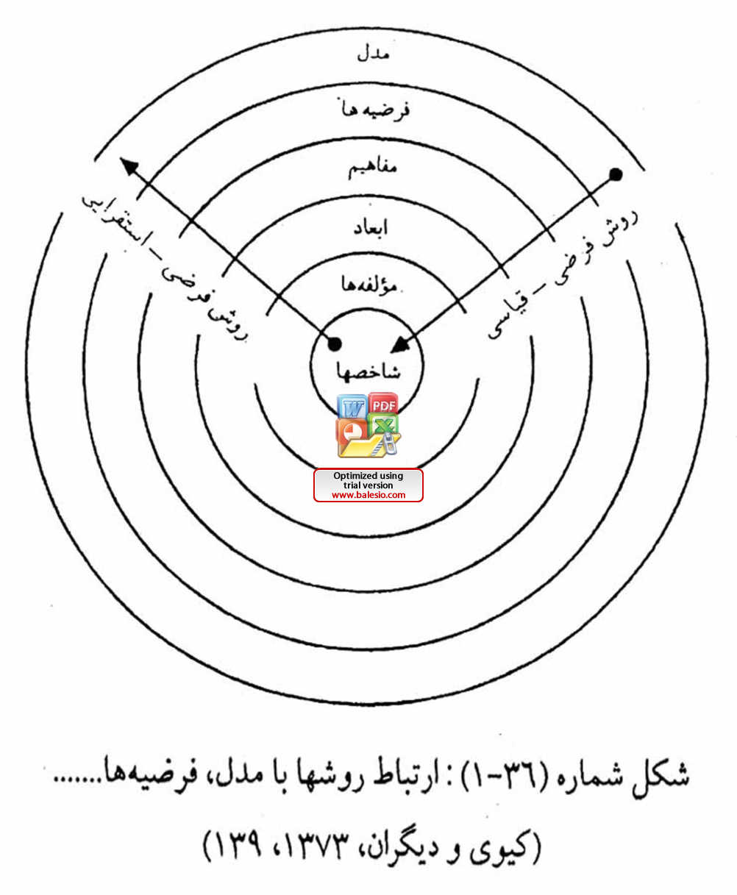
ارتباط روش ها با مدل ،فرضيه ها....

Slide 79
تفاوت هاي فرضيه هاي آماري و پژوهشي
يک فرضيه آماري معمولاً گزاره اي است درباره يک يا چند توزيع جامعه (بويژه درباره يک يا چند پارامتر) که بوسيله آن مي توان کيفيت يا کميت يک صفت را در جامعه پيش بيني کرد. اين گونه فرضيه ها با آن که معرف يک نوع پيشامد است همواره دو وجه مکمل دارد:
1- بيان کيفيت صفت مورد آزمايش در شرايط تصادفي (فرضيه نبودن تفاوت يا نبودن ارتباط )
2- بيان نتايج آزمايش در شرايط غير تصادفي (فرضيه تفاوت واقعي متأثر از عوامل مورد پژوهش)

Slide 80
اما فرضيه علمي حدسي است زيرکانه درباره نتيجه پژوهش، معمولاً گزاره اي است درباره پديده ها، روابط ميان آنها. و پايه هاي بنيادي آنها و در شرايط مطلوب و ايده آل همان پيش نويس قانون است به هر نوع گزاره بدين سبب فرضيه گفته مي شود که به موقعيتي که امکان درست بودن آن هست اطلاق مي گردد “فرضيه آماري” معمولاً از طريق فرضيه هاي علمي بوجود مي آيد، رشد مي کند يا ازمفاهيم ضمني آن مايه مي گيرد، اما هرگز با آنها يکي نيست.

Slide 81
انواع فرضيه هاي آماري :
فرضيه هاي آماري را به صورت زير طبقه بندي مي كنند:
1-فرضيه هايي راجع به نوع قانون توزيع
2-فرضيه هايي راجع به پارامترهاي قانون توزيع
مثلاً فرضيه”بهره وري کارگراني که در شرايط فني يکسان يک نوع کار انجام مي دهند بر طبق قانون نرمال توزيع مي شود” فرضيه اي راجع به نوع قانون توزيع است.ليکن فرضيه”نسبت معيوبها بين كالاهايي که درخطوط توليدي موازي توسط يک نوع دستگاه ماشيني ساخته مي شود، يکسان مي باشد” فرضيه اي است راجع به پارامترهاي قانون توزيع است.

Slide 82
چگونگي تبديل فرضيه هاي پژوهشي به
فرضيه هاي آماري :
هدف از تبديل فرضيه پژوهشي به فرضيه هاي آماري، توانمند کردن محقق در آزمون کردن فرضيه است. به طور کلي هدف آزمون فرضهاي آماري، تعيين اين موضوع است که با توجه به اطلاعات بدست آمده از نمونه، حدسي که درباره خصوصيتي ا ز جامعه زده ايم، قوياً قابل تأييد است يا خير؟ اين حدس بنا به هدف تحقيق، نوعاً شامل اطلاعاتي درباره مقدار يک پارامتر جامعه است که در قالب فرضيه بيان شده است.

Slide 83
فرضيه هاي آماري، جمله ها يا عبارتهايي هستند که با استفاده از نمادهاي آماري و به صورت پارامترنوشته مي شوند و نقش آنها هدايت پژوهشگر در انتخاب آزمون آماري است .
“آزمون آماري فرايندي است که طي آن مجموعه اي از مقاد ير تصاد في که به ازاي آنهابايد رد شود تعيين مي گردد”.
متغير تصادفي که مقاديرآن براي انجام اين عمل به کار مي روند “آماره آزمون” ناميده مي شود و مجموعه مقاديري از اين متغير تصادفي را که به ازاي آنهابايد رد شوند ناحيه “رد آزمون”مي نامند. آزمون به وسيله آماره آزمون و ناحيه رد به طور کامل مشخص مي شود به عبارت ديگر، پژوهشگر روشهاي آماري لازم را با هدايت فرضيه هاي آماري که يک بيان مقداري درباره پارامترهاي جامعه است انتخاب مي کند.

Slide 84
انواع فرضيه آماري
1- فرضيه صفر (پوچ)
2- فرضيه خلاف (مخالف / جايگزين)

Slide 85
فرضيه صفر(پوچ) يک بيان مقداري است که بصورت پارامتر صورت بندي مي شود و مبناي رياضي آن، برهان خلف است.
اين نوع فرضيه معمولاً به اين صورت بيان مي شود که پژوهشگر را به ارزشيابي فرضيه تحقيقي قادر سازد. چنين فرضيه هايي مبين عدم تفاوت بوده ويک رابطه دقيق را بين دو متغير بيان مي کنند. يعني مي گويد همبستگي جامعه آماري بين دو متغير برابر صفر است يا که تفاوت ميانگين دو گروه در جامعه آماري برابربا صفر(هر عدد معين ديگر) است.
چون اکثراً بر طبق اين فرضيه وجود اختلاف (سيستماتيک) بين پارامتر مجهول جامعه اصلی و کميت داده شده، نفی می شود، بدين جهت آن را فرضيه صفر نامند.

Slide 86
ب:فرض خلاف (مخالف/جايگزين )
فرض خلاف با نماد نشان داده مي شود و مانند فرض صفر به صورت پارامتر صورت بندي مي شود. فرضيه هاي تحقيقي غالباً راهنماي محقق در تدوين فرض خلاف هستند، به عبارت ديگر فرض خلاف غالباً منطبق بر فرضيه هاي تحقيقي است، به اين معني که فرض خلاف بيان کننده انتظار براساس مدارک آزمايشي و يا تجربه کاري پژوهشگر کسب شده است.
فرض خلاف بياني است که پژوهشگر آرزو مي کند درباره آن پژوهش کند. فرض صفر و خلاف بايد ناسازگار باشند به اين معني که نبايد به هيچ شکل يا طريقي با تداخل داشته باشند.
در واقع فرض آماري حکمي درباره جامعه است. چون اين حکم يا ادعا ممکن است صحيح يا غلط باشد، دو فرض مکمل در ذهن محقق به وجود مي آيد:
فرض: ادعا صحيح است.
فرض: ادعا غلط است.

Slide 87
9-روش تحقيق
روش هاي تحقيق به عنوان هدايتگر جستجوهاي علمي در جهت دستيابي به حقيقت به شكل هاي مختلف دسته بندي
مي شوند ،مانند:
الف:اهداف تحقيق
ب:نحوه گردآوري داده ها
كه هر كدام مزايا ومعايب خاص خود را دارد.
هد ف
روش
ابزا ر

Slide 88
10- قلمرو مكاني تحقيق (جامعه آماري)
شناخت ازمكاني كه پژوهش درآن صورت گرفته مي تواند به دوشكل در قضاوت خواننده نسبت به دستاوردهاي تحقيق نقش داشته باشد:
الف:آگاهي پيشيني
خواننده بامكاني كه تحقيق درآن صورت گرفته آشنايي داردوهمين شناخت
مي تواند موجبات تقويت يا تضعيف ياعدم باور نسبت به دستاوردهاي تحقيق فعلي راايجاد كند.
ب:آگاهي پسيني
با ايجاد شناخت درخواننده نسبت به مكاني كه پژوهش درآن صورت گرفته است ،اين شرايط فراهم مي آيد تااوبتواند روشهاي انجام كار،آزمودنيها ،نتايج وتعميم ها را در بستر خود موردتوجه قرار دهد وازاين طريق آگاهي بيشتري نسبت به تحقيق پيدا كند.

Slide 89
11- قلمرو زماني تحقيق
پژوهشگر توضيح مي دهدكه اين تحقيق درچه فاصله زماني صورت مي گيرد. ضرورت بيان قلمرو زماني بيشترازآن جهت است كه خواننده درنهايت با توجه به
مقطع زماني كه تحقيق انجام شده است مي توانددررابطه
با تحليلها واستنتاج هايي كه پيرامون فرضيه ها صورت گرفته است برداشت هاي بهتري پيدا كند ودر واقع نقش حوادث ،اتفاقها،روندهاي اقتصادي ، شرايط سياسي- اجتماعي ،روحيه ملي .... رادرنتايج تحقيق بازشنا سي كند.

Slide 90
12- روش نمونه گيري وتعيين حجم نمونه
محقق بايد با توجه به مقتضيات روش تحقيق ،ماهيت داده ها، نوع ابزار گردآوري آنها وساختارجامعه آماري ....نمونه اي را كه معرف كيفيات وكميات جامعه باشد انتخاب نمايد ،در اين گزينش بايد به نكات زير توجه داشته باشد:
الف)نمونه بايستي با توجه به اهداف تحقيق انتخاب شود.
ب)رعايت انصاف وعدم اعمال ذهنيتها شرط اساسي است .
ج)عواملي درتعيين حجم يا اندازه نمونه مؤثرند.

Slide 91
13- ابزارهاي گردآوري داده ها (اطلاعات)
ابزارهاي گوناگوني براي به دست آوردن داده ها مانند مشاهده ،مصاحبه ،پرسشنامه ومدارك واسناد وجود دارد.
هريك از اين ابزارها معايب ومزايايي دارند.
هرپژوهشگر با توجه به ما هيت مساله وفرضيه ها ي طراحي شده يك يا چند ابزار را طراحي وپس از كسب شرايط لازم در مورد اعتبار اين ابزارها ،ازآنها در جهت جمع آوري داده ها بهره مي جويد.

Slide 92
14- روش تجزيه وتحليل داده ها
براي تجزيه وتحليل داده ها ، با توجه به ماهيت آنها
روشهاي مختلفي وجود دارد كه پژوهشگر بايد به كاربرد
وسنخيت اين روشها توجه كند تا در نهايت بتواند استنتاج ها
ونتيجه گيريهاي معتبر ودقيقي را به عمل آورد.

Slide 93
15- محدوديتهاي تحقيق
مي توانند به شكل هاي زير طبقه بندي شوند:
كمبود منابع علمي (كتابها،مجلات تخصصي ،مدارك و....)
كمبود منابع مالي (شخصي ،سازمان كارفرما، كمكهاي دانشگاهي ....)
عدم همكاري مسئولين درجامعه آماري (سازمان مربوطه) باپژوهشگر
نبود سوابق تحقيقاتي پيرامون موضوع
گرفتاريهاي شخصي فردپژوهشگر
ناهماهنگي استادان با يكديگر
تعدادو چگونگي متغيرهاي ناخواسته
كمبود زمان در اختيار(بويژه دردانشگاه هاي خصوصي)
طبقه بندي بودن مدارك واسناد از نظر نوع دسترسي به آنها

Slide 94
16- شرح مفاهيم ،اصطلاحات ومتغيرهاي بكاررفته درتحقيق
نكات زير مي تواند در غناي هر چه بيشتر اين قسمت نقش اساسي ايفا كند:
الف ) مطرح نكردن مفاهيم واصطلاحات واضح وروشن :
اگر مفاهيم حالت بديهي داشته باشد ،حالت ناخوشايندي نسبت
به عملكرد پژوهشگر درذهن خواننده ايجاد مي شودواين احساس بوجود مي آيد كه پژوهشگر رفع تكليف نموده است .
ب) اشاره به منابع مستند براي مفاهيم :
محقق بايد درنظر داشته باشد كه مي تواند برداشت خود را از متغيرها وشرح مفاهيم مطرح سازد ويا اينكه به برداشت ها وتعاريف استناد كند وآنها را مبناي تحقيق خود قرار دهد.

Slide 95
فصل دوم
ضرورت مروري بر ادبيات موضوع

Slide 96
ضرورت مروري بر ادبيات موضوع
هر تحقيق وپژوهش علمي كه صورت مي گيرد بر پايه ها،اركان ونتايج مطالعات وتحقيقات پيشين استوار
است .
اين مطالعات وتحقيقات دررابطه با هر تحقيق جديد مي تواند دو وضعيت زير را داشته باشد:
الف) ارتباط مستقيم با موضوع ومساله اصلي تحقيق جديد
ب)ارتباط غيرمستقيم با موضوع ومساله اصلي تحقيق جديد

Slide 97
بررسي پيشينه پژوهش مي تواند در كسب اين اطلاعات مفيد باشد:
اطلاعات مربوط به متغيرهايي كه مهم يا غير مهم بودن آنها مشخص شده باشد.
اطلاعات درباره كارهايي كه انجام شده ومي توان آنها راگسترش داد يا بكار برد.
نتايج وكاربردهاي يك كار معين در يك زمينه تخصصي مشخص.
تعيين روابط بين متغيرهايي كه پژوهشگربراي مطالعه برگزيده ومايل است درباره آنها فرضيه هايي را تنظيم وتدوين كند.
تشخيص مدل هاي صوري مناسب با داده هاي پژوهش و يا
داده هاي مشابه آن.

Slide 98
كاركردهاي پيشينه تحقيق
1- محدود كردن و صورت بندي جديد مساله تحقيق
( اصل تحديد مساله)
2- تعيين درجه مهم بودن متغيرها
3- پيدا كردن روشهاي جديد
4- اجتناب ازبه كار بردن روشهاي بي نتيجه
5- ايجاد بينش نسبت به روشها
6- پرهيزاز تكراركارهاي انجام شده
7- آگاهي بردرجه مهم بودن مساله

Slide 99
معيارهايي براي قضاوت پيرامون پيشينه تحقيق
1- جستجوي منابع هر چه مرتبط تر با موضوع ومساله تحقيق
2- جستجوي منابع معتبرتر
3- جستجوي منابع اصلي
4- جستجوي منابع جديدتر

Slide 100
فصل سوم
آشنايي با قلمرو مكاني تحقيق
(جامعه آماري)
انتشار در اینترنت توسط : پروما دانلود
Www.PromaDL.Com
Info@PromaDL.Com

Slide 101
ضرورت ايجاد شناخت از جامعه آماري
هرپايان نامه درحوزه علوم اجتماعي بويژه مديريت درواقع درزمره تحقيقات كاربردي است .
چند توصيه :
الف : درصورت امكان تصويري از نماي سازماني و محصولات آن آورده شود.
ب : براي بيان مطالب ، از جداول ، تصاوير ،....بهره گرفته شود.
ج : ازآمارها و اطلاعا ت جديد تر استفاده شود .
د : اولويت با اطلاعات مرتبط با مساله است .

Slide 102
فصل چهارم
روش تحقيق
انتشار در اینترنت توسط : پروما دانلود
Www.PromaDL.Com
Info@PromaDL.Com

Slide 103
روش تحقيق
علم چون گذشته، زاده بارقه ناگهاني بلوغ و انديشه يک يا چند ين دانشمند معدود نيست، بلکه کوششي آگاهانه، منظم و در عين حال نهادي و سازمان يافته است تا به حل يک مسأله يا دشواري ذهني و يا عملي نايل آيد. چنين خصلتي، علم را با ديگر نهادها و ارزشهاي اجتماعي پيوندي مستحکم مي زند به همين دليل امروزه در بيشتر کشورها، سازمانهايي ويژه به کار علم مشغولند، سازمانهايي که سياست گذاري در حوزه هاي علم، پژوهش و آموزش را در اختيار دارند. سازمانهايي که توليد وانتقال علم را بر دوش گرفته اند، نهادها و سازمانهاي که فرآورده هاي آن را مصرف مي کنند و بسياري ديگر که غيرمستقيم، زمينه ها، ابزارها و شرايط رشد علم را فراهم مي سازند.

Slide 104
بي ترديد توسعه کمي و کيفي جوامع، همگي مرهون تصميم سازيها و تصميم گيريها بر پايه تحقيقات علمي است. از اين رو، مدتها اين نظر و تلقي حاکم بوده است که نوآوريهاي تکنولوژيک از درون خود پيشرفتهاي علمي (و يا گاه در تحقيقات پايه اي کنجکاوانه) نشأت مي گيرند، به عبارت ديگر، روند و جهت پيشرفت علوم و تحقيقات تا حدود زيادي تابع عوامل دروني است. اين نظر را که اصطلاحاً به مدل”هدايت علم” موسوم است مي توان به صورت زير نمايش داد:
تحقيقات پايه اي تحقيقات کاربردي توسعه تجربي نوآوري

Slide 105
خواسته بازار تحقيقات کاربردي توسعه تجربي نوآوري
اين مدل که به نام مدل((کشش بازار)) ناميده مي شود حاکي از اين است که جهت تحقيقات علمي در واقع تابع عوامل بيروني است بطور کلي مي توان کارکرد تحقيق را در فرآيند تصميم سازي اجتماعي و سازماني در شکل نشان داد:

Slide 106
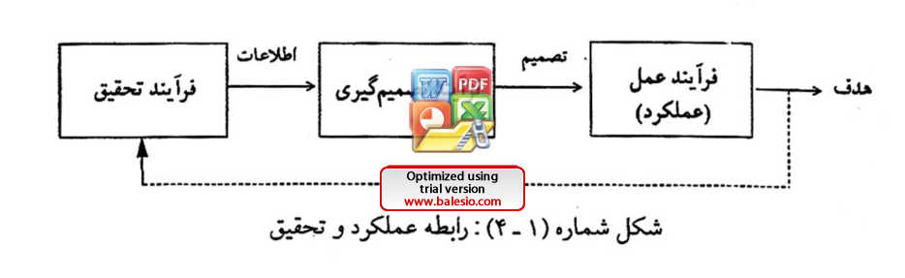

Slide 107
تحقيق چيست؟
تحقيق، يعني کار منظم و پيگير در کشف و فهم، که به نظريه اي براي تعميم منتهي شود.
تحقيق عبارت است از يک عمل منظم که در نتيجه آن پاسخهايي براي سوالهاي موردنظر و مطرح شده پيرامون موضوع تحقيق بدست مي آيد.
پژوهش علمي، بررسي نظام يافته، کنترل شده، تجربي و انتقادي در مورد پديده هاي طبيعي است که روابط احتمالي بين اين پديده ها به وسيله نظريه و فرضيه هدايت مي شوند .
تحقيق عبارت است از بررسي کامل موضوع به گونه اي منظم و منسجم و براساس روشهاي عيني و غيرشهودي، به منظور کسب اطلاعات يا کشف اصول وابسته به آن. تحقيق را مي توان به تجزيه و تحليل، ثبت عيني و سيستماتيک مشاهدات کنترل شده که پروراندن قوانين کلي، اصول، نظريه ها و همچنين به پيش بيني و يا احتمالاً به کنترل نهايي رويدادها منتج شود تعريف کرد.

Slide 108
تحقيق، مجموعه فعاليتهاي منظمي است که هدف آن کشف حقيقت يا رسيدن از علم اندک به علم بيشتر است. (خواه با روش آزمايشي صرف و خواه با روشهاي ديگر) در درست ترين شکل خود تحقيق واجد دو شرط زير است:
1- کنترل دقيق: شرطي که مانع تاثير عوامل نامربوط و مزاحم
مي شود.
2- نمونه گيري صحيح: شرطي که يافته هاي پژوهش را قابل بسط و تعميم مي سازد.
(رعايت شرط اول، اعتبار دروني و رعايت شرط دوم، اعتبار بيروني تحقيق را موجب مي شود)
اعتبار دروني مانع تاثير عوامل نامربوط و مزاحم مي شود و
اعتباربيروني شرطي است که يافته هاي پژوهشي را قابل بسط
و تعميم مي سازد.

Slide 109
تعاريف نظريه (تئوري)
براي هر نظريه سرنوشتي عالي تر از اين نيست که راه وصول به يک نظريه جامع تر را که اين نظريه همچون حالتي خاص از آن است و بر روي آن استوار است را نشان دهد" .“آ.اينيشتن”
نظريه در حکم دام است، تنها کسي که آن را بگستراند
مي تواند صيد مي کند .”نوواليس”

Slide 110
واژه تئوري، ريشه يوناني دارد و مفهوم کلي آن تقريباً “ملاحظه کردن” ، “بررسي و تحقيق کردن” مي باشد.
اما لغت “Theo” به معني “خلأ” وپي شناخت هستي و انديشيدن درباره الهيات بوده، قابل تصور است که “Theoria”به معني انديشيدن، تفکر و تحقيق درباره “Theos”يا خلأ بوده و با گسترش علوم، مفهوم اين واژه بر روي “انديشيدن” و تحقيق درباره هر مسئله اي متمرکز شده است.

Slide 111
تئوري مجموعه اي (و به بيان دقيقتر، شبکه اي) بهم پيوسته از سازه ها، مفاهيم، تعاريف وقضاياست که به منظور تبيين و پيش بيني پديده ها،از
طريق تشخيص روابط بين متغيرها،يک نظر نظامدار درباره پديده ها را
ارائه مي دهد.
نظريه مجموعه اي از تعريفها و پيشنهادها درباره تعدادي متغير بهم پيوسته است، که همه اين تعريفها و پيشنهادها، بُعد منظم و مدوني از وقايع و پديده هايي را که در اثر همبستگيها و تداخل اين متغيرها بوجود مي آيد، ارائه
مي دهد.
نظريه ها، دامهايي هستند که ما براي آن گسترده ايم تا آنچه را که “جهان”
ناميده مي شود صيد کنيم و به عقلاني کردن و توضيح دادن و مستولي شدن
بر آن توفيق يابيم. تلاش مي کنيم تا چشمهاي شبکه دام را تنگترو تنگترسازيم.
نظريه، بين متغيرها رابطه علت و معلولي برقرار مي کند تا پديده ها را توضيح دهد يا پيش بيني کند.

Slide 112
مجموعه بهم پيوسته و نظام يافته اي از گفتارها که بيانگر بخشي از واقعيت باشد تئوري مي نامند، به عبارت ديگر بررسي کلي و وسيع مسائل از راه تفکر و تخيل است، بطوريکه اين بررسي الزاماً رابطه اي با عمل (واقعيت) داشته باشد. تئوري از ديدگاه تجربه گرايي ناب، کوششي عملي در راه جمع آوري شواهد و يافته هايي تجربي و برقرار کردن هبستگي بين اين يافته ها و تبيين آنها از طريق استقراء است بگونه اي که هرگونه تصور، تخيل و توضيحات اضافه که بر مشاهدات تجربي متکي نباشد پيرامون پديده ها مطرح نشود.
تئوري بيان کننده مجموعه اي از مفاهيم است که به صورت
نظام مند ارتباط متقابل با يکديگر دارندو مي توان بر اساس آن
پديده اي را پيش بيني و توجيه کرد.

Slide 113
تئوري مجموعه اي از گفتارها (بيانيه ها) يي است که بر ميناي قواعد منطقي بايکديگر در ارتباطند و مبين بخشي از واقعيت هستند.
در اين تعريف بر روي چند نکته اي که در پي مي آيد تاکيد شده است:
1- نوع خاصي از گفتارها به عنوان عنصر اساسي تئوري
2 - ارتباط بين گفتارها بر ميناي قواعد منطق (قياس)
3 - تبيين واقعيت (از راه قياس)بعنوان ه دف
4- تطبيق تئوري با واقعيت يا بررسي و آزمايش تجربي شاخص ها در عمل
از تعاريفي که گذشت مي توان ويژگيهاي کلي زير را نتيجه گيري کرد.

Slide 114
ويژگيهاي نظريه :
نظريه وقتي از نظر عملي مورد قبول قرار خواهد گرفت که داراي ويژگيهاي زير باشد:
1- نظريه بايد توانايي تبيين حقايق و مشاهده هاي مربوط به يک مساله را به ساده ترين صورت ممکن داشته باشد ، نظريه اي که داراي مفروضات اندک و به زبان ساده تري بيان شده باشد قابل قبول تر از نظريه اي است که داراي مفروضات اندک وبه زبان ساده تري بيان شده باشد .
2- نظريه بايد با واقعيتهاي مشاهده شده در طبيعت و دانش پيشين سازگار باشد.
3-نظريه بايد ابزار لازم را براي آزمودن خود فراهم سازد.
4-نظريه بايد انگيزه پژوهشي در جامعه به وجود آورد و زمينه را براي پژوهشهاي جديد فراهم سازد

Slide 115
جورج هومان معتقد است که نظريه داراي سه ويژگي عمده است:
الف) نظريه از مجموعه اي مفاهيم در يک طرح مفهومي تشکيل شده است.برخي از مفاهيم موجود در نظريه،توصيفي وبعضي عملياتي هستند.
ب) نظريه از قضايايي تشکيل شده است که به منظور توصيف روابط بين متغيرها بکار برده مي شود وچنانچه بخواهيم يک نظريه رسمي تدوين کنيم قضايا بايد بصورت طرح قياسي صورت بندي شوند ، به نحوي که بتوان يک نظريه را از نظريه ديگر استنتاج کرد.
ج) نظريه واقعيتهاي موجود در قضايا را روشن مي کند به اين معني که قضايا به کمک داده هاي تجربي و در دنياي واقعي قابل آزمون هستند.

Slide 116
نقش نظريه در تحقيق
براي نظريه نقش هاي متفاوت و متعددي مطرح شده است،و بيشتر در اين رابطه هستند که آيا بايد ابتدا نظريه ساخت و سپس به پژوهش پرداخت يا بر عکس،و يا ترکيبي از اين دو روش را بکار بست؟
روش “ابتدا نظريه ، بعد پژوهش” داراي مراحلي به شرح زير است:
1-تدوين يک نظريه واضح و روشن به صورت بديهي يا بر اساس فرآيندهاي توصيف شده.
2-انتخاب يک گذاره استخراج شده از نظريه به عنوان ملاک مقايسه نتايج پژوهش آزمايشي .
3-برنامه ريزي پژوهش به منظور آزمون جمله انتخاب شده از طريق پژوهش آزمايشي.
4-ايجاد تغيير در نظريه با برنامه ريزي و انجام پژوهش مجدد ، چنانچه جمله استخراج شده از نظريه با نتايج پژوهش آزمايشي مطابقت نداشته باشد.
5-انتخاب گزاره هاي ديگر براي آزمون در تعيين محدوديت هاي نظريه ، چنانچه گزاره استخراج شده از نظريه با نتايج پژوهش تجربي مطابقت داشته باشد.

Slide 117
روش “ابتدا پژوهش ، بعد نظريه” داراي مراحلي به شرح زير است:
1- انتخاب پديده و تعيين کليه ويژگيهاي آن .
2- اندازه گيري تمام ويژگيهاي پديده در موقعيت هاي مختلف.
3- تجزيه و تحليل اطلاعات جمع آوري شده بصورتي دقيق و تعييتن هر نوع الگويي که بين آنها وجود دارد.
4- در صورتيکه بين اطلاعات جمع آوري شده الگوهاي معني داري پيدا شد بايد آنها را بصورت بيانيه هاي نظري براي تدوين قانون تنظيم کرد.

Slide 118
بايد دانست هيچکدام از اين دو روش به تنهايي نمي توانند ايده علمي نويني را عرضه کند به همين دليل و با توجه به مطالبي که در پي مي آيد ترکيب اين دو روش مي تواند در بررسي و خلق ايده هاي علمي سهم موثري داشته باشد.
روش “ابتدا پژوهش ، بعد نظريه” اين عيب را دارد :
که در اجراي آن براي جمع آوري اطلاعاتي کوشش مي شودکه هدف مفيدي براي آنها در نظر گرفته نشده است.اما اطلاعاتي که به اين شيوه گردآوري مي شوند،ممکن است به کشف نظريه هاي مفيدي منجر گردند.
روش “ابتدا نظريه،بعد پژوهش” اين عيب را دارد :
که پژوهشگر ممکن است فاقد اطلاعات مقدماتي لازم براي ساخت نظريه باشد .

Slide 119
ترکيب اين دو روش ممکن است روشهاي کلي تر،دقيقتر و همچنين نمايش منظم تري از فرآيندهايي را که واقعاً اتفاق افتاده اند مهيا سازد.روش ترکيبي فعاليتهاي علمي را به سه دسته زير تقسيم
مي کند:
الف) اکتشاف
ب) توصيف
ج) تبيين
هر يک از روشهاي بالا در فعاليتهاي علمي نقشهايي را ايفا مي کنند که بصورت کلي،مي توان عمده ترين آنها را چنين ذکر کرد:
الف) تنظيم يافته ها ب) ايجاد فرضيه ها ج) پيش بيني د) مهيا ساختن تبيين ها

Slide 120
بطور کلي مي توان نتيجه گيري کرد:
1- نظريه مي تواند افکار جديدي را در روند حل مسائل نظري برانگيزد.
2- نظريه ممکن است الگوهايي از موضوعات و مسائل مورد بحث ارائه دهد بگونه اي که بتوان يک توصيف جامع و طرح گونه از آنها عرضه کرد.
3- تجزيه و تحليل و نقد هر نظريه ممکن است به نظريات تازه اي منجر گردد.
4- نظريه ممکن است الهام بخش فرضيه هاي علمي تازه اي باشد
5- نظريه هايي که به آزمون آنها مي پردازيم صريحاً يا تلويحاً ما را هدايت مي کنند که کدام مشاهدات به مسئله مورد بررسي مربوطند.بنابراين نظريه آزمايي در امر گردآوري مناسب داده ها اهميت اساسي دارد.
6- نظريه مي تواند با کمک به درک اينکه مشاهدات بازتاب چه مفاهيم کلي تري هستند به فهم و تفسير مجموعه اي از مشاهدات کمک کند وتبيين موجهي درباره نحوه ارتباط مشاهدات با يکديگر فراهم آورد.
7- نظريه هدايتگر تحليل است.قضايايي از نظريه بر مي خيزند که محور اصلي تحليل داده ها را تشکيل مي دهند.
8- نظريه ، زمينه وبستري فراهم مي کند که مشاهدات خاص را در آن قرار دهيم و به اين ترتيب به درک معنا و اهميت احتمالي مشاهدات کمک مي کنند.به اين معنا ، نظريه ما را به مشاهداتي حساس مي سازد که در غير اينصورت ممکن بود از آنها غفلت کنيم.
9- نظريه ها به ما کمک مي کنند تا به طرح مسائل جدي بپردازيم واز مسائل خاصي نيز آگاه شويم.اميد مي رود که نقش نظريه آن باشد که از طرح مسائل بي اهميت پرهيز کنيم و تحقيق را به “حساب اجتماعي “ تقليل ندهيم.

Slide 121
فرآيندهاي نظريه پردازي و نظريه آزمايي :
مشاهدات ، مستلزم تبيين اند ، ولي به همان ترتيب هم بايد در برابر واقعيت به آزمون درآيند، کافي نيست که فقط داده ها و واقعيتها را گردآوري کرد ، همچنين کافي نيست که فقط به تبيين بپردازيم بدون آنکه آن را در برابر واقعيت به آزمون بکشيم.تحقيق ، متضمن ارتباط مستمري بين مشاهده و تبيين ، گردآوري داده هاي بيشتر براي آزمون تبيين اوليه و پالايش تبيين نظريه ..... است.
ارائه تبيين مناسب ، متضمن دو فرآيند مرتبط بهم زير است:
الف - نظريه پردازي
ب - نظريه آزمايي

Slide 122
الف: نظريه پردازي
فرآيندي است که با يک رشته مشاهدات آغاز شده به ساختن نظريه هايي درباره اين مشاهدات منتهي مي شود ، به اين نظريه پردازي نظريه زميني هم گويند زيرا مبتني بر مشاهده است برخي آن را نظريه بعد از واقعه يا نظريه پسينيمي خوانند زيرا نظريه بعد از مشاهده ، نه قبل از آن مي آيد.
بطور کلي در پي انجام مشاهدات خاص ، پرسشي اساسي مطرح
مي شود که آيا اين مشاهده مورد خاصي از عامل عام تري است؟ در صورتي که چنين باشد مي توان به درک بهتري از اهميت و معناي آن مشاهده خاص برآمد.

Slide 123
ب: نظريه آزمايي
در آزمون هر نظريه ، از آن نظريه سود مي جوييم تا
مشاهداتمان را هدايت کند، در اينجا از عام به خاص
حرکت مي کنيم. مشاهدات بايد آزمون تعيين کننده نظريه
باشند.

Slide 124
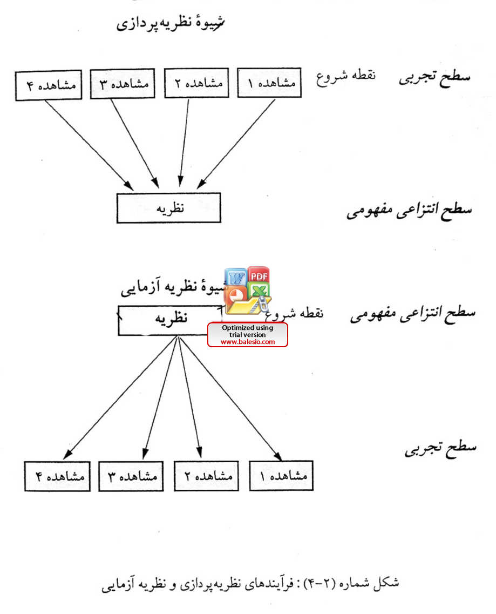

Slide 125
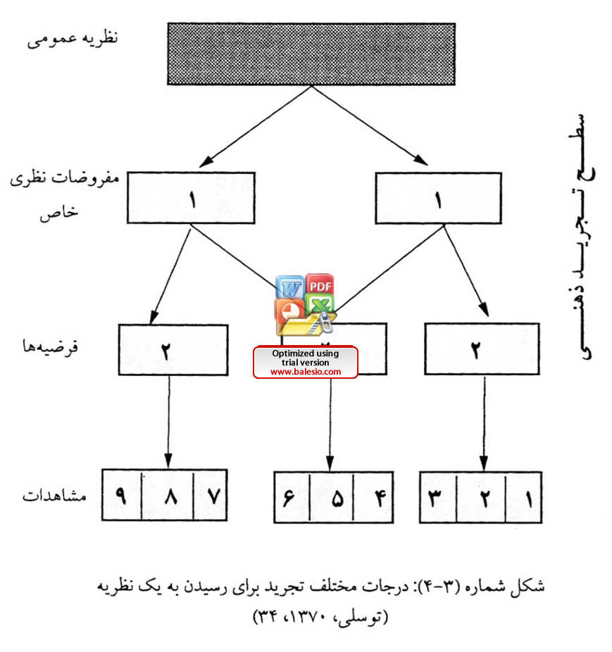

Slide 126
روش شناسي
بررسي و تحليل داده ها نقادانه شيوه هاي خاص تطبيق عام تئوري در هر يک از فنون ويژه علمي ، وظيفه شاخه اي از فلسفه علم است که “روش شناسي” خوانده مي شود. وجود روش خاصي براي هر فن، و حتي بودن روشهاي مختلفي در ادوار مختلف تاريخ يک فن ، در اين تلقي از “روش شناسي” مي گنجند. مباحث روش شناسي بيشتر محصول اين است که معلوم نيست دانشمند چه مي کند تا اينکه چه بايد بکند. ولي البته روشن کردن پاسخ آن سؤال، مدلولات دستوري و تکليفي هم دارد. روش شناسي تحليلي (نه دستوري) شاخه اي نسبتاً جديد است و شايد ابداع جان. اف. هرشل باشد.
دستيابي به هدفهاي تحقيق (يعني نظريه سازي) ميسر نخواهد بود مگر زماني که جستجوي شناخت با روش شناسي درست صورت پذيرد. روش شناسي را مي توان از چند ديدگاه مطمح نظر قرار داد:

Slide 127
از ديدگاه ، روش شناسي ، مطالعه منظم ، منطقي و اصولي است که جستجوي علمي را راهبري مي کند. از اين ديدگاه روش شناسي به عنوان شاخه اي از علم مي داند.در مقابل تالکوت پارسونز در اثرش بنام “ساخت عمل اجتماعي” مي نويسد:
“روش شناسي در اصل با روشهاي پژوهش تجربي نظير آمار ، مورد کاوي ، مصاحبه و غيره سرو کار ندارد ، بلکه توجه به زمينه هاي کلي براي اعتبارکار علمي است ، پس روش شناسي نه دقيقاً يک رشته فلسفي و نه دقيقاً رشته اي علمي است”.
اگر از ديدگاههاي مختلف بگذريم، روش شناسي (فارغ از ابعاد فلسفي آن) به مجموعه اي بهم پيوسته از قواعد ، اصول و شيوه هاي معمول در يک رشته از دانش اطلاق مي شود بطور کلي مي توان گفت:
  اتخاذ روش علمي تنها راه دستيابي به دستاوردهاي قابل قبول و علمي است.
  بعضي روش شناسي را مبحثي نظري مي دانند که تعقل ، منطق و فلسفه پيوسته است و بعضي ديگر روش شناسي را از فلسفه جدا دانسته ، آن رايک رشته علمي مي دانند.

Slide 128
روش علمي و ويژگيهاي آن :
هيچ چيز براي جوينده علم ضروري تر از تاريخ آن و منطق اکتشاف قوانين علمي نيست.... راه کشف کردن
خطا ، بکاربردن فرضيه و روش آزمودن است.
“لورد آکتن”
در بين شيوه هاي گوناگون براي شناخت ، شيوه هاي علي مورد نظر است و چنين شيوه هايي جز با اتخاذ روشهاي دقيق ميسر نيست. چنانکه گفته شد روش شناسي به نوعي فلسفه يا بينش براي شکل گيري روشها ، اطلاق مي شود ، حال ببينيم روش چيست و ويژگيهاي اساسي آن کدام است؟

Slide 129
روش :
روش ، معادلي فارسي براي واژه، (مشتق از واژه يوناني متايعني در “طول”و اودوس يعني راه) به معني دقيق “در پيش گرفتن راهي” و يا معين کردن گامهايي است که براي رسيدن به هدفي، مي بايد با نظمي خاص برداشت. طبيعت اين گامها و اوصاف تفضيلي شان بستگي به هدف مطلوب و نحوه هاي رسيدن به آن دارد: لذا روش علمي بسته به اينکه هدف از علم، تسلط بر طبيعت باشد يا کشف حقيقت ، فرق مي کند و بر حسب اينکه کدام تئوري را درباره نسبت ميان آن اهداف شرايط اوليه عجز وجهل انسان قبول کنيم ، باز فرق
مي کند.
يعني اگر روشهايي را که عقل “علمي بودن”آنها را تاييد مي کند بر روي يک پيوستار قرار دهيم، قدر مشترک آنها بيش از اين دو تا نيست: وفا کردن به شواهد تجربي و سادگي صورتبندي منطقي که البته در صورت بروز تعارض ميان آن دو ، تقدم با وفاداري به شواهد خواهد بود.
دکارت در اين رابطه”روش را راهي مي داند که به منظور دستيابي به حقيقت در علوم بايد پيمود”.

Slide 130
بطورکلي مي توان نتيجه گيري کرد در عرف ، روش را مجموعه اي از شيوه ها و تدابيري دانسته اند که براي شناخت حقيقت و برکناري از لغزش بکاربرده مي شوند. بطور دقيق تر روش به سه چيز اطلاق مي شود:
1 - مجموعه طرقي که انسان را به کشف مجهولات و حل مشکلات هدايت مي کنند.
2- مجموعه قواعدي که هنگام بررسي و پژوهش واقعيات بايد بکار روند.
3- مجموعه ابزار يا فنوني که آدمي را از مجهولات به معلومات راهبري مي نمايند.
بدين ترتيب ملا حظه مي شود روش ، لازمه دانش است و هيچ دانشي بدون روش قابل تصور نيست ، اعتبار دستاورد هاي هر دانش نيز به ايقان روش يا روشهايي وابسته است که در آن مورد استفاده قرار گرفته است.

Slide 131
ويژگيهاي كلي روش
ويژگيهاي خاص روش علمي بسيارند که در زير به اساسي ترين آنها اشاره مي شود:
1- انتظام
2- عقلا يي بودن
هر روش مبتني بر انتظامي عقلا ني يا مبتني بر خرد و سنجش است ، از اين رو تنظيم داده ها با انتظامي که بر پايه عواطف، تخيل يا توهم صورت يابد يقيني نيست.
3- روح علمي
هر روش که مبتني بر نظمي عقلا ني باشد برخوردار از روح علمي است که خود مستلزم احراز شرايطي چون بيطرفي ، تسلط بر خويشتن ، سعه صدر ، و بالاخره تواضع است.
4- واقعيت گرايي
هرروش زماني را به کشف قوانين درست يا نظريه هاي متقن مي برد که از درون نگري يا درون کاوي و شهودگرايي و هر آنچه دوري از واقعيت را موجب گردد جدايي يابد.

Slide 132
بطور کلي مي توان گفت:
“روش عملي يا روش تحقيق عملي ،فرآيند جستجوي منظم براي مشخص کردن يک موقعيت نامعين است به عبارت ديگر روش عملي شکل خاص و نظام داري است که همواره به دنبال حقيقت است،حقيقتي که از طريق ملاحظات منطقي معين مي شود.چون آرمان علم،دستيابي به روابط دروني نظام دار بين واقعيتهابا استفاده از روش “شک نظام دار”است،روش عملي نيز بايد به دنبال همين ايده آل ،از طريق آزمايش،مشاهده،بحث و تفسيرهاي منطقي از روي اصول موضوعه قابل قبول و ترکيبي از اين عوامل،روابط بين پديده ها را کشف کند

Slide 133
بنا براين پژوهش و روش عملي (اگر يک چيز نبا شد) کاملاً نزديک و وابسته به يکد يگرند و در پي يا فتن پا سخ براي پرسشهاي از اينگونه است که:آيا چنين است؟تا چه اندازه چنين است؟چرا چنين است؟ چه شرايط و اوضاع احوال کلي موجب مي شود که چنين باشد؟
به بيان ديگر منظور از کاربرد روش عملي دلايل زيرمي باشد:
الف:افزايش ميزان مناسبت و ارتباط بين جواب و مساله مورد نظر
ب: بالا بردن ميزان اعتبار و روايي
ج:کاهش ميزان تورش

Slide 134
“ روش عملي خصوصيتي دارد که هيچ روش ديگر اکتساب دانش آن را ندارد و آن خصوصيت خود اصلاحي است،در ساختار علم وارسي هاي ذاتي وجود دارد.اين وارسيها چنان ملحوظ و اجرا
مي شوند که فعاليتهاي علمي و نتايج را تا پايان دستيابي به دانش معتبر کنترل و تضمين مي کنند.
اگر اين وارسيهاي مورد استفاده در پژوهش علمي در نهايت امکان با واقعيت خارج ازباورها،ادراکات،سوگيريها،ارزشها،نگرشها،و هيجانات شخصي دانشمند گره خورده باشد،شايد بهترين واژه براي بيان آنها،”عينيت”باشد،
به عبارت ديگر،عينيت عبا رت است از توافق در داوري هاي متخصصا ن پيرامون آنچه مشاهده مي شود وآنچه که در يک پژوهش با يد انجام گيرد و انجام گرفته است”.

Slide 135
مساله شناخت علمي براي پديده هاي اجتماعي و پديده هاي طبيعي اساساً به يک صورت مطرح مي شود.در هردو حالت ،فرضيه هاي نظري را بايد با داده هاي مشاهده شده مقابله کرد.حتي اگر براي رسيدن به شناخت علمي چندين راه وجود داشته باشد،هر تحقيقي بايد پاسخگوي چند اصل پايدار و همسان باشد.روش،شيوه پيش رفتن به سوي يک هدف است.روشها،صورتهاي خاصي از روشهاي علمي هستند،راههاي مختلفي هستند که به اين منظور طراحي شده اند تا بهتر با پديده ها يا با موضوع تحقيق سازگار باشند.اما “سازگاري روش با موضوع تحقيق”محقق را از التزام به اصول روش علمي معاف نمي کند.
اين اصول اساسي که در هر تحقيقي بايد مراعات شود کدامند؟

Slide 136
گاستون باشلار،روش عملي را در سه کلمه زيرچنين خلاصه مي کند:
  غلبه بر پيشداوريها
  ساختن از راه تعقل
  مقايسه با واقعيات
در اينجا روش علمي چونان فرآيندي در سه پرده ]در معناي نمايشنامه اي آن[ که ترکيب آنها بايد مراعات گردد،شرح داده شده و آن را سلسله مراتب”پرده هاي معرفت شناختي”مي ناميم.اين سه پرده عبارتند از گسستن،ساختن و مقايسه کردن (يا تجربه).

Slide 137
اصول روش علمي در علوم اجتماعي بصورت هفت مرحله اي که مي بايد پشت سرهم پيمود،در نظر گرفته مي شود.در هر يک از اين مراحل ،عملياتي را بايد انجام داد تا به مرحله بعدي رسيد واز پرده اي به پرده ديگر پيش رفت،شکل بعدي ارتباطات ميان مراحل و پرده هاي روش علمي را نشان مي دهد. در واقعيت امر،يک تحقيق علمي فرآيندي مکانيکي نيست ، حلقه هاي ارتباطي کنش پس گستر مراحل بعدي با مراحل قبلي که نشان دهنده روابط متقابل مراحل مختلف تحقيق است از يکديگر جدا و مستقل نيستند،بلکه برعکس با کمک متقابل يکديگر تکميل مي شوند،مثلاً گسستن از سوابق ذهني و غلبه بر پيشداوريها که در ابتداي تحقيق شروع مي شود در چارچوب نظري تحقيق به انجام ميرسد در عوض چارچوب نظري بدون مراحل اوليه که به امر گسستن اختصاص دارد ممکن نيست،همين طور ارزش مقايسه داده هاي تحقيق با واقعيات ، به کيفيت چارچوب نظري آن بستگي دارد.

Slide 138
پرده هاي سه گانه روش علمي
براي بهتر فهميدن ارتباطات بين مراحل تحقيق در پرده هاي سه گا نه روش علمي ، لازم است ابتدا اصول اين پرده ها و منطقي که مايه يگانگي آنها است بيان شود.
1 - گسستن
در علوم اجتماعي،اندوخته آگاهيهاي نظري ما پر از پيشداوريها و تصورات قالبي است.از استدلال بر پايه اين قضاوت ها ،نتيجه قابل اعتمادي بدست نخواهد آمد.لذا ،پرده اول روش علمي ، گسستن از سوابق ذهني و غلبه بر پيشداوريها است.
2- ساختن:
گسستن (مرحله قبل) عملي نخواهد شد مگر بر مبناي ساختن پيش فرضهايي که به نظر محقق قادر باشد پديده و موضوع بررسي را تبيين کند.در پرتو چهارچوب نظري است که محقق مي تواند روش کار،عمليات اجرايي و نتايج احتمالي تحقيق را پيش بيني کند بدون اين چهارچوب نظري هيچ تجربه معتبري امکانپذير نخواهد شد.در علوم اجتماعي بدون ساختن يک چهارچوب نظري مرجع ،هيچ مقايسه ثمربخشي امکان نخواهد داشت،و هر قضيه اي را در معرض تجربه با واقعيات قرار نمي دهند.قضاياي علمي بايد از يک تلاش فکري مبتني بر اصول منطقي و مفروضات نظري معقول نتيجه شده باشد.
3 - مقايسه
يک قضيه را نمي توان علمي دانست مگر وقتي که بتوان درستي يا نادرستي آنرا به تجربه اثبات کرد،اين وارسي وقايع، مقايسه با تجربه گفته مي شود.

Slide 139
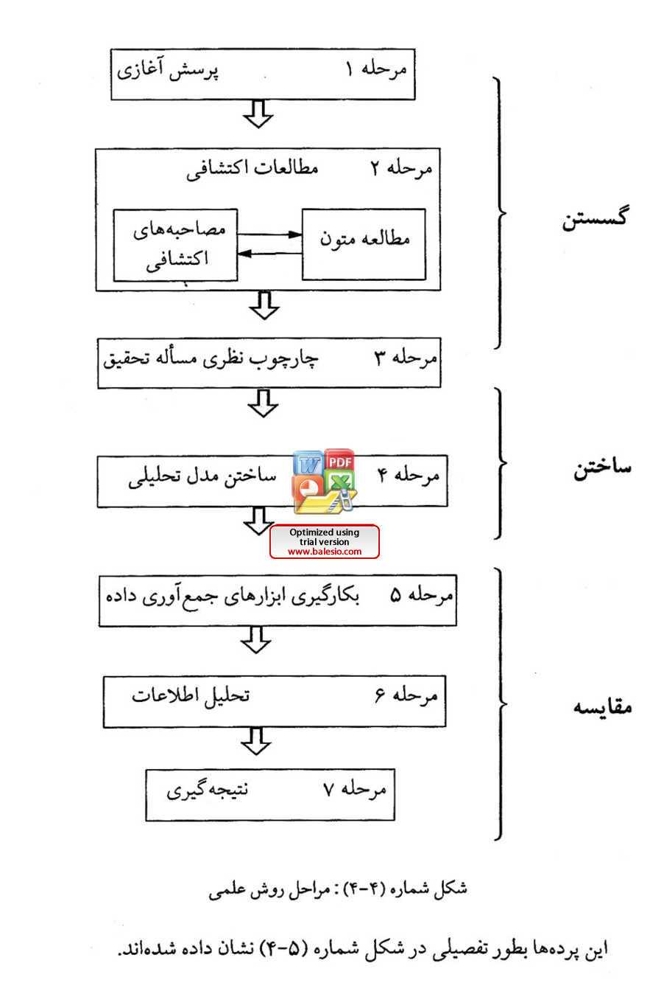

Slide 140
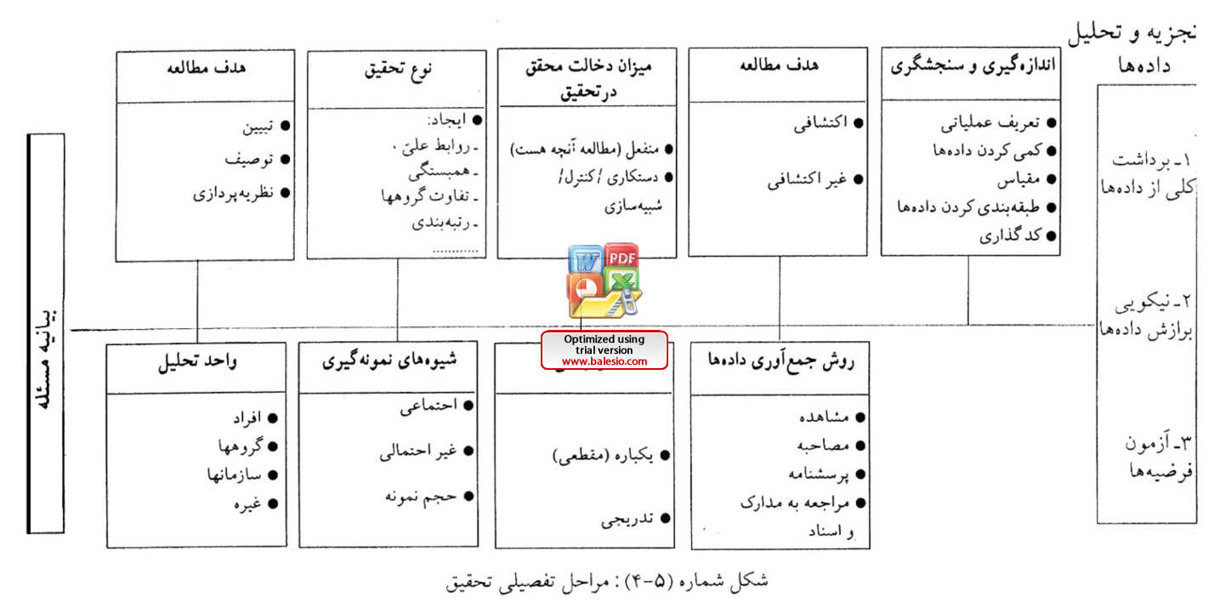

Slide 141
تحقيق چيست ؟
پايه هر علمي، روش شناخت آن است و اعتبار و ارزش قوانين هر علمي به روش شناختي مبتني است که ر آن علم بکار مي رود از اصطلاح ((روش تحقيق)) معاني خاص و متمايزي در متون علمي استنباط مي شود که به آنها اشاره مي شود. اين استنباط ها گاه داراي همپوشانيها و وابستگيهاي هستند و در مواردي هم “روش تحقيق” و “نوع تحقيق” مترادف منظور شده اند.
روش تحقيق به معناي رويکرد هستي شناسي (مانند روش فلسفي، روش علمي، .....(
روش تحقيق به معناي مکاتب فکري و روش هاي تحليل طبيعت و جامعه (مانند تجربه گرايي، اثبات گرايي ، ابطال گرايي، طبيعت گرايي، مکانيک گرايي، رفتارگرايي، تأويل گرايي، فهم گرايي، پديدارشناسي، ....)
روش تحقيق به عنوان يک فرآيند نظام مند براي يافتن پاسخ يک پرسش يا راه حل يک مسأله
در اين باره آمده است “روش تحقيق مجموعه اي از قواعد، ابزار و راههاي معتبر (قابل اطمينان) و نظام يافته براي بررسي واقعيتها، کشف مجهولات و دستيابي به راه حل مشکلات است”.

Slide 142
دراين کتاب ، منظور از روش تحقيق بيشتردرمعناي سوم است. روشهاي تحقيق
را با معيارهاي مختلف،دسته بندي مي کنند
که به نمونه هايي ازآنها اشاره مي کنيم .

Slide 143
1- طبقه بندي تحقيق بر مبناي هدف
با هر تحقيق، تلاشي سيستما تيک و روش مند به منظور دست يا فتن به پاسخ يک پرسش يا راه حلي براي يک مسأله است. با توجه به اينکه پرسشها و مسأله ها ماهيتها ي گوناگوني دارند، لذا مي توان بر پايه چگونگي اين پرسشها و مسأ له ها تحقيقات را طبقه بندي نود. به عبارت ديگر در طبقه بندي تحقيقات برحسب اهداف، قبل از هر چيز بر “ميزان کاربرد مستقيم يافته ها و درجه تعميم پذيري آنها در شرايط ديگر توجه مي شود” .
بايد توجه داشت که طبقه بندي تحقيقات براساس نوع هدفشان ضرورتاً به معناي وجود مرزهاي مشخص و دقيقي بين انواع تحقيقات نيست، بلکه اکثر اين تحقيقات در يک امتدادقرار دارند و با هم وابستگيهاي مفهومي دارند. براي مثال، تحقيقات بنيادي زيربنايي براي تحقيقات کاربردي است.
در اينکه چه نوع تحقيقا تي جزو اين طبقه بند ي قرار مي گيرند تفاوتها يي د يد ه
مي شود، در اينجا تلاش شده است تا ترکيبي از اين طبقه بندي ها آورده شود.مثلاً
در طبقه بند ي هاي جد يد به واژه اي تحقيقات بنيا دي و کاربرد ي ، اصطلاحات تحقيقات استراتژيک تحقيقات ماموريت گرا و بينش گرا مطرح شده است.

Slide 144
1-1- تحقيقات بنيادي (پايه)
تحقيقات پايه در انتزاعي ترين شکل خود، به منظور ايجاد و پالايش نظريه ها صورت مي گيرند. در اين نوع تحقيقات، مسأله از حوزه اجرايي واقعي ناشي نشده است. هدف اساسي اين نوع تحقيقات آزمون نظريه ها، تبيين روابط بين پديده ها و افزودن به مجموعه دانش موجود در يک زمينه خاص است. تحقيقات بنيادي به کشف قوانين و اصول علمي مي پردازد و درصد توسعه مجموعه دانسته هاي موجود درباره اصول و قوانين علمي است.

Slide 145
تحقيقات (بنيادي ) پايه داراي مشخصه هاي زير هستند:
کسب شناختهاي کلي
ثبت و ضبط جامع
استفاده ترکيبي از روشها
مدت دار بودن

Slide 146
1-2- تحقيقات کاربردي
تحقيقا ت کاربرد ي تحقيقاتي هستند که نظريه ها، قانونمنديها، اصول و فنوني که در تحقيقات پايه تدوين
مي شوند را براي حل مسائل اجرايي و واقعي بکار
مي گيرد.اين نوع تحقيقات بيشتر بر موثرترين اقدام تاکيد دارند وعلتها را کمتر مورد توجه قرار مي دهند. اين تاکيد بيشتر بواسطه آن است که “تحقيقات کاربردي به سمت کاربرد عملي دانش هدايت مي شود”.

Slide 147
رابطه تحقيقات پايه وكاربردي
تحقيقات پايه وكاربردي دوسر يك پيوستار نيستند.بلكه باهم رابطه اي متقابل دارند،به گونه اي كه غالبا درتحقيقات كاربردي ،اصول علمي تدوين شد ه درتحقيقات پايه ، مبناي كاربردي شدن قرار مي گيرند.
اين رابطه درشكل نشان داده شده است .

Slide 148
رابطه تحقيقات پايه وكاربردي
زير بنايي است
براي
تحقيقا ت پايه
تحقيقا ت كاربردي

Slide 149
1-3- تحقيقات ارزيابي
اين نوع تحقيقات ،فرآيندي جهت جمع آوري وتجزيه وتحليل اطلاعات براي تصميم گيري هستند.
انتشار در اینترنت توسط : پروما دانلود
Www.PromaDL.Com
Info@PromaDL.Com

Slide 150
1-4- تحقيق وتوسعه
هدف اصلي تلاش هاي توسعه وتحقيق تنظيم يا آزمون نظريه نيست ،بلكه توسعه محصولات ويا فرآيندهاي جديد است .
تلاش هاي تحقيق وتوسعه درجهت توسعه محصول خاص معمولا برحسب اهداف ،كاركنان وزمان تكميل بسيار وسيع اند.
چرخه تحقيق وتوسعه به طراحي محصولات ،مطابق با برنامه كلي كسب وكار شركت مي انجامد.

Slide 151
1-5- تحقيق عملي
هدف از انجام اين تحقيق ،حل مسائل كسب وكار مديريت ازطريق كاربرد روش علمي است .اين تحقيق مربوط به مسائل خاص مي شود ودر يك محيط ويژه به اجرا در
مي آيد.
هدف اوليه(اصلي ) تحقيق عملي ، حل يك مساله خاص است ونه كمك به توسعه نظريه هاي علمي .
مورد كاوي درآموزش مديريت ،نمونه اي از كاربرد نتايجي است كه امكان دارد ازتحقيق عملي به دست آيد.

Slide 152
2- طبقه بندي تحقيق بر حسب روش
غالب فعاليت هاي تحقيقي يك روش يا استراتژي را نشان مي دهند كه به سادگي قابل تشخيص است وشامل رويه هاي مشترك خاصي مانند بيان مساله ،جمع آوري اطلاعات ونتيجه گيري اند.
مفيد ترين طرح طبقه بندي ،طرحي است كه در آن دسته بندي ها به حداقل وتفاوت ها به حداكثر برسد.

Slide 153
1- تحقيق تاريخي
2 - تحقيق توصيفي
3 - تحقيق پيما يشي (زمينه يابي)
4- روش تحليل محتوا
5 - تحقيق ميداني
6 - مورد كا وي
7 - تحقيق همبستگي
8 - تحقيق علي (آزمايشي )
9- تحقيق تجربي
10 - تحقيق علّي- تطبيقي

Slide 154
2-1- تحقيق تاريخي
شامل مطالعه ،درك وشرح رويدادهاي مربوط به گذشته
است.هدف از آن ،رسيدن به نتايجي بر آمده از علل ودلايل
خاص وهمچنين تاثير روند رويدادهاي گذشته است ،كه
مي تواند به روشن كردن رويدادهاي كنوني وپيش بيني
وقايع آينده كمك نمايد.

Slide 155
2-2 - تحقيق توصيفي
هدف ،توصيف جزء به جزء يك موقعيت يا يك رشته شرايط است .
تحقيق توصيفي ، شامل جمع آوري اطلاعات براي آزمون فرضيه يا پاسخ به سوالات مربوط به وضعيت فعلي موضوع مورد مطالعه مي شود.
غرض از اين گونه تحقيق ، پاسخگويي به پرسش هايي مانند “چقدر؟”،”چه كسي ؟”،و”چه اتفاقي دارد مي افتد؟”
مي باشد.

Slide 156
2-3- تحقيق پيما يشي (زمينه يابي)
پيمايش روشي در تحقيق اجتماعي است كه فراتر از يك تكنيك خاص در گردآوري اطلاعات است.هر چند معمولا از پرسشنامه استفاده مي شود ،اما فنون ديگري ازقبيل مصاحبه ،مشاهده وتحليل محتوا ....هم به كار مي روند.
مشخصه آن مجموعه منظمي از داده هاا ست كه آن را ماتريس متغير بر حسب داده هاي موردي مي نامند.

Slide 157
2-4- روش تحليل محتوا
معنا شناسي آماري مباحث سياسي است.
تحليل علمي پيام هاي ارتباطي است .
روشي به منظور دستيابي به ويژگي هاي مختلف پيام است.
تكنيكي پژوهشي است براي تشريح كمي ،نظام مند وعيني محتواي آشكار پيام.

Slide 158
شروط تحليل محتوا
عينيت :
هر مرحله از فرآيند پژوهش بايد براساس قواعد ،احكام وروش هاي مشخصي انجام گيرد.
سيستمي بودن:
دايره پذيرش ورد محتوا يا مقوله ها بر طبق قواعد كاربردي ثابتي مشخص كردد.
عموميت داشتن :
يعني اينكه يافته ها باهم ارتباط نظري داشته باشند،اطلاعات توصيفي صرف در باره محتوا،بدون ارتباط با ديگر ويژگي هاي اسناد ومتن يا خصوصيات فرستنده وگيرنده پيام ارزش چنداني ندارد.

Slide 159
هدفهاي تحليل محتوا
هدف اول :
تحليل ويژگي هاي پيام ،گيرنده ورسانه پيام براي پاسخ گويي به پرسش هايي مانند”چه چيزي،به چه كسي وچطور”.
هدف دوم :
تحليل فرستنده پيام وعلت آن براي پاسخ گويي به پرسش هايي مانند”چه كسي وچرا”.
هدف سوم :
تحليل پيامدهاي پيام براي پاسخ گويي به پرسش هايي مانند
” باچه اثري ”.

Slide 160
2-5- تحقيق ميداني
اين نوع تحقيق بررسي هاي علمي غير آزمايشي هستند كه هد فشان كشف روابط وتعا مل بين متغيرهاي جامعه شناسي ،روان شناسي ،آموزشي در ساختارهاي اجتماعي وسازماني واقعي است.
پژوهشگر در اين مطا لعه ابتدا موقعيت اجتماعي يا مؤسسه اي را درنظر مي گيرد وسپس روابط بين نگرش ها،ارزش ها ،ادراكات ورفتارهاي افراد وگروه هاي موجود در موقعيت را مطالعه مي كند.

Slide 161
انواع مطالعات وتحقيقات ميداني
1- كاوشي (اكتشافي )
در اين نوع مطالعات پژوهشگر درپي يافتن ،كشف وآشكارسازي روابط موجود به جاي پيش بيني آنهاست.
2-فرضيه آزمايي :
در اين نوع تحقيق ،فرضيه هايي بااستفاده از داده هايي كه از ميدان (جامعه يا سازمان ) به دست مي آيد مورد آزمون قرار مي دهند.

Slide 162
قوت ها وضعف هاي مطالعات ميداني
قوت ها:
از لحاظ واقعيت گرايي ،معنا داري ،سنجش گري متغيرها،مبتني بودن بر نظريه وكيفيت اكتشافي ،قوي هستند.
ازجنبه اكتشافي بالايي برخوردارند.
ضعف ها :
عدم دقت در اندازه گير ي متغير هاي ميداني
غير آزمايشي بودن

Slide 163
مورد كا وي
موردهاي مختلف بررسي شده ،سپس با تجزيه وتحليل نتايج به دست آمده از هر مورد ،تلاش مي شود تا قانونمندي هاي كلي تري حاصل شود.
در اين روش سعي مي شود با مشاهده تمامي جوانب يك پد يد ه ملموس وبررسي فرآ يندهاي آن درا رتباط با ساير
پديده ها ،شناختي جامع از آن بدست آيد.
مورد كاوي به عنوان روش آموزش نيز مطرح است .
اين روش ،به ”روش هاروارد” نيز مشهور است.

Slide 164
2-7- تحقيق همبستگي
هدف اصلي آن است كه مشخص شود آيا رابطه اي بين دو يا چند متغير كمي (قابل سنجش )وجود دارد واگر اين رابطه وجود دارد اندازه وحد آن چقدر است؟
نكته مهم :
تحقيق همبستگي هرگز يك رابطه علت ومعلولي را روشن نمي كند ،بلكه صرفاوجود يك رابطه را توصيف مي كند.

Slide 165
نمونه هايي از تحقيقات همبستگي
1- رابطه بين بهره وري وساختار وظيفه (كار)
2- رابطه بين اضطراب ودقت
3- استفاده از يك آزمون استعداد براي پيش بيني موفقيت در شغل

Slide 166
2-8- تحقيق علي (آزمايشي )
در تحقيقات آزمايشي رابطه علي بين دو متغير بررسي مي شود.
تحقيقات علي غالبا از طريق طرح هاي آزمايش صورت
مي پذيرد.
با توجه به نوع كنترل متغيرها به انواع :
1 -“ميداني “
2 -“آزمايشگاهي”
تقسيم مي شوند.

Slide 167
2-8-1-آزمايش ميداني
پژوهشي در يك موقعيت واقعي كه در آن يك يا چند متغير مستقل تحت شرايط به دقت كنترل شده (درحد مقدورآن موقعيت)توسط آزمايشگر مورددستكاري قرار مي گيرد واثرات اين دستكاري ثبت وبررسي مي شود .

Slide 168
مزيت هاي آزمايش ميداني
1- متغيرها تاثير قوي تري از متغير در حالت آزمايش آزمايشگاهي دارند.
2- براي مطالعه تاثير پيچيده روان شناختي واجتماعي، فرآيندها وتغييرات در موقعيت هاي مشابه باواقعيت
مناسب هستند .
3- براي آزمون نظريه وهم براي يافتن پاسخ پرسش هايي بسيار مناسبند.
4- قابليت كاربرد آنها درانواع گسترده اي از مسائل امكان پذير است.

Slide 169
محدوديت هاي آزمايش ميداني
1- معلوم نيست يك متغير مستقل يا بيشتر را مي توان دستكاري كرد وتغييرداد.
2- ضرورت هاي عملي موقعيت پژوهش به نحوي هستند كه درروابط با مساله خاصي كه مطا لعه مي شود مي توان آزمايش ميداني انجام داد.

Slide 170
2-8-2-آزمايش آزمايشگاهي
نوعي پژوهش است كه درآن واريانس وپراكندگي تقريبا تمام متغير هاي مستقل تاثيرگذار احتمالي برمساله مورد مطالعه درحداقل نگهداشته مي شود.اين امر با محدود سازي پژوهش به يك موقعيت فيزيكي جدا ازموقعيت عادي زندگي وبا دستكاري يك يل چند متغير مستقل تحت شرايط كاملا مشخص ،كنترل شده انجام مي گيرد.

Slide 171
اهداف آزمايش آزمايشگاهي
اين تحقيقات وسيله اي هستند براي مطالعه روابط تحت شرايط ناب وبدون آميختگي ،مانند اين كه آيا “الف” به “ب”مربوط است ؟رابطه چقدر قوي است ؟ اين رابطه تحت چه شرايطي تغيير مي كند؟
آزمون پيش بيني هاي استخراج شده ازچارچوب نظري در مرحله اول وپژوهش هاي ديگر در مرحله دوم آزمايش
اصلاح نظريه ها وفرضيه ها وتدوين فرضيه ها در ارتباط با ساير فرضيه هاي آزموده شده به صورت آزمايشي يا غيرآزمايشي وكمك به توسعه علم.

Slide 172
تفاوت آزمايش هاي ميداني و آزمايشگاهي
تفاوت آن به ميزان يا درجه كنترل متغيرها مربوط مي شود.
آزمايش آزمايشگاهي ازحداكثر كنترل برخوردار است ولي
آزمايش هاي ميداني باكنترل كمتري اجرا مي شود.
آزمايش هاي آزمايشگاهي براي آزمون جنبه هايي از نظريه هاخوب هستند، آزمايش هاي ميداني هم براي آزمون فرضيه هاي مشتق شده از نظريه ها وهم براي پيداكردن پاسخ به مسائل عملي مناسبند.
درآزمايش آزمايشگاهي امكان دستيابي به درجه بالايي از “دقت”و”صحت “ وجود دارد زيرا كنترل واندازه گيري درآزمايشكاه معمولا ساده تر ازمسائل ميداني است.

Slide 173
9- تحقيق تجربي (طرح آزمايش)
درتحقيق اجتماعي ،هنگامي از روش طرح آزمايش استفاده مي شود كه هدف اصلي تحقيق ،آزمايش واكنش يا اثر خاصي باشد.كانون توجه در آزمايش بايد رويدادهاي باشد كه رخ بدهد يا آن لحظه اي باشد كه علتي باعث معلولي
مي شود .
آزمايش ،فرآيند ايجاد مشاهده علت يك اثر است.
براي انجام ساده ترين طرح آزمايش حداقل به يك گروه تجربي يك گروه كنترل نياز هست.

Slide 174
انواع طرح هاي آزمايشي
طرح هاي آزمايشي را مي توان درسه دسته كلي طبقه بندي كرد:
الف – طرح هاي تجربي مقد ما تي
(محقق قادر به كنترل ونظارت عوامل نيست).
ب – طرح هاي نيمه تجربي
(محقق به كنترل ونظارت برخي از عوامل مي پردازد ودر واقع در آزمايش هاي ميداني بكار گرفته مي شود).
ج– طرح هاي تجربي حقيقي
(تمامي منابع وعواملي كه سبب بي ارزشي روايي داخلي وخارجي تحقيق مي شود مورد كنترل وبازبيني قرار مي گيردودرآزمايش هاي آزمايشگاهي بكار گرفته مي شوند).

Slide 175
موانع اعتبار آزمايش
مسائل اعتبار دروني
الف – مسائل مربوط به افراد مورد آزمون
ب – مسائل مربوط به فرايند آزمايش
ج – مسائل مربوط به زمان
د – مسائل انتخاب با عوامل ديگر
ه – مسائل رگرسيون آماري
مسائل اعتبار دروني
الف – تعامل محيط آزمايش
ب - تعامل زمان انجام آزمايش با اثر آزمايش
ج- تعامل انتخاب افراد آزمون

Slide 176
نمونه هايي از مطالعات متعارف تجربي (آزمايشي)
1- مقليسه اثر بخشي شيوه آموزش به شيوه ويدئويي دربرابر آموزش استاندارد كلاس درامر آموزش ارائه خدمات به مشتري
2-تاثير خودارزيابي برروحيه كارمند
3-تاثير تقويت مثبت بر عملكرد شغلي

Slide 177
10- تحقيق علّي- تطبيقي
دراين روش متغير مستقل يا علت دستكاري نمي شود زيراقبلا اتفاق افتاده است مانند جنسيت مرد وزن كه نمي توان آن را دستكاري نمود.
دراين تحقيق ،گروه ها برحسب يك متغير وابسته با هم مقايسه مي شوند.اين گروهها قبل از اين كه مطالعه شوند
از لحاظ يك متغير با هم تفاوت دارند.

Slide 178
نمونه هايي از مطالعات متعارف علي - تطبيقي
1- تاثير آموزش كارآموزي سرپرستي برعملكرد شغلي در پايان شش ماهه اول كار يك سرپرست
2-تاثير وجود والدين مسن ميزان درغيبت كارمند
3- تاثير جنسيت درموفقيت شغلي فارغ التحصيلان كارشناسي مديريت بازرگاني

Slide 179
رابطه تحقيقات توصيفي،علي ومطالعات اكتشافي
تحقيق توصيفي
مطالعات اكتشا في
تحقيق علي

Slide 180
مثالها | هدف | روش
مطالعه تحولات ساختاراداري ايران مطالعات سرشماري جمعيت ،پيمايش هاي كشف وقايع مطالعات طولي رشد مطالعات عرضي رشد مطالعه خط مشي | بمنظور بازسازي دقيق وعيني گذشته،غالبادررابطه باحمايت وحفظ يك فرضيه بمنظور توصيف سيستماتيك موقعيت يا زمينه مورد علاقه با دقت وحفظ عينيت بمنظور بررسي الگو وآهنگ رشد ويا تغييرات تابع زمان | تاريخي توصيفي تكويني

Slide 181
مثالها | هدف | روش
بررسي تاريخچه زندگي كود كي كه عليرغم هوش متوسط بالا مبتلا به ناتوانيهاي جدي فراگيري است. بررسي رابطه بين نمرات آزمون قدرت قرائت بايك يا چند متغير مورد نظر مطالعه دفا تر بايگاني ده سال گذشته مدرسه اي بمنظور شناسايي عوامل مؤثردر ترك تحصيل دانش آموزان بررسي اثرات وميزان كارايي سه روش متفا وت تدريس به دانشجويان (با تاكيدبرضرورت تقسيم بندي تصادفي دانشجويان واستادان به گروهها وروشها) | بمنظور مطالعه فشرده ومتمركز گذشته ،وضعيت فعلي ،وواكنش هاي محيطي يك واحد اجتماعي بمنظور بررسي ميزان ربط تغييرات يك عامل با تغييرات يك يا چند عامل ديگربرحسب ضريب همبستگي بمنظور بررسي كليه روابط علي ممكن ازطريق مشاهده برخي از آثار فعلي وبررسي داده هاي قديمي،درجستجوي علل توجيه كننده بمنظور بررسي كليه روابط علي ممكن باقراردادن يك ياچند گروه تجربي در معرض يك يا چند عامل تجربي ومقايسه نتايج بايك يا چند گروه كنترل | موردي وميداني همبستگي علي – قياسي تجربي حقيقي

Slide 182
مثالها | هدف | روش
كليه تحقيقا ت مشهور به تجربيات ميداني ؛ تحقيقات عملي واجرايي؛ونيز اشكال پيچيده تر تحقيق كاربردي كه در جستجوي عوامل علي درزندگي واقعي است ،يعني آنجا كه كنترل فقط بصورت نسبي امكان دارد. برنامه كارآموزي ضمن تدريس معلمان ،كه هدف آن آشناساختن آنها با مهارتهاي جديد بمنظور ترغيب دانش آموزان به بحث دركلاس است. | بمنظور نزديك ساختن تحقيق به شرايط تجربيات حقيقي در مواردي كه امكان كنترل ويا به كارگيري تمام متغيرهاي مربوط وجود ندارد .محقق با يد توافقهاي صورت گرفتهدر مورد روايي بيروني ودروني طرح را كاملا درك كند وتحقيق خويش راباتوجه به همان محدوديتها به انجام رساند. بمنظور تدوين وتوسعه مهارتها يا شيوه هاي جديد ونيز حل مشكلات مربوط به كلاس يا ديگر محيط هاي اجرايي | شبه تجربي كاربردي

Slide 183
درخت تصميم گيري براي انتخاب روشهاي تحقيق
شرايط فعلي ؟ | روابط پيش بيني پذير؟ | آيا متغيرهاي مستقر دستكاري مي شوند ؟ | روابط علت و معلولي
تجربي
بله
علي _ تطبيقي
خير
بله
همبستگي
بله
خير
توصيفي
بله
خير
خير
تاريخي

Slide 184
كدامين روش براي تحقيق
بااستفاده از درخت تصميم گيري سؤالات زيرراپاسخ داده وبر اساس اين پاسخها روش مناسب را براي تحقيق خود انتخاب كنيد.
1- آيا تلاش محقق براي برقراري يك رابطه علت –معلولي است ؟ اگر آري ،تحقيق يا علي - تطبيقي است يا تجربي.
2- آيا علت مورد ادعا (متغير مستقل ) به وسيله محقق دستكاري مي شود؟ آيا كنترل اينكه چه بگيرد وچه گرفته اندتوسط محقق صورت مي گيرد؟ اگر آري ، تحقيق تجربي است ؛اگرنه تحقيق علي – تطبيقي است.

Slide 185
3- اگر شما به سؤال 1 پاسخ نداد ه ايد ،سؤال بعدي اين است كه آيا محقق مي كوشد يك رابطه را برقراركند يا از يك رابطه براي پيش بيني استفاده كند؟ اگر آري ، تحقيق از نوع همبستگي است . اگرنه ، تحقيق يا توصيفي است يا تاريخي .
4- اگرمحقق درحال توصيف شرايط جاري (درزمان تحقيق) است ،مطالعه يا تحقيق احتمالا توصيفي است اگرنه ،احتمالا تاريخي است.

Slide 186
ابزارهاي جمع آوري داده ها:
گفته شد كه فرضيه ها، به عنوان گمانها، حدسها، راه حلها و پاسخهاي احتمالي پيرامون مسأله تحقيق مطرح مي شوند. پژوهشگر بايد با ابزارهايي داده هاي لازم را از جامعه (نمونه) آماري جمع آوري نمايد و با تحليل، پردازش و تبديل آنها به اطلاعات به آزمون فرضيه ها بپردازد. براي جمع آوري داده ها به ابزارهاي گوناگوني نياز هست. نوع اين ابزارها تابع عوامل گوناگوني از جمله ماهيت و روش تحقيق است. هر يك از ابزارهاي گوناگون جمع آوري داده، مزايا و معايبي دارند كه هنگام به كارگيري آنها، بايد به اين مزايا و معايب و تأثير آنها در هدف تحقيق توجه كرد و با رعايت نكات لازم، زمينه هاي افزايش اعتبار تحقيق را فراهم آورد .

Slide 187
انواع ابزارها
به طور معمول، چهار ابزار عمده براي جمع آوري داده ها
وجود دارند. هر يك از ابزارها ، خود انواعي دارند كه
كاربردهاي ويژه اي براي تحقيقات خاص دارند. اين ابزارها
عبارتند از:

Slide 188
انواع ابزارها
‌1ـ بررسي (مراجعه به) مدارك و اسناد
2- مشاهده
3- مصاحبه
4- پرسشنامه

Slide 189
‌1ـ بررسي (مراجعه به) مدارك و اسناد
داده هايي كه در تحقيق به كار برده مي شوند ممكن است «اوليه» يا «ثانوي» باشند. داده هاي اوليه را محقق به صورت دست اول و بيشتر از طريق مشاهده، پرسشنامه و مصاحبه به دست مي آورد. «داده هاي ثانوي» از منابع ديگر و به صورت گوناگون به دست مي آيند. اين داده ها پيش از آن كه پژوهشگر تحقيق را آغاز كند توليد شده و موجودند، منابع اين داده ها را مي توان به چند دسته زير تقسيم كرد:

Slide 190
الف: داده هاي موجود در اسناد تحقيقات گذشته
گاه يك محقق مي تواند داده هاي به دست آمده از تحقيقات پيشين را مبناي يك كار تحقيقي تازه قرار دهد.
ب: آمارهاي رسمي
آن دسته داده هايي كه توسط فرآيندهاي محاسبات آماري دولتي تهيه مي شوند و منتشر مي شوند. مانند سرشماريها، آمارهاي ثبت احوال، درآمد ملي.
ج: آمارهاي غيررسمي
برخي بر اين باورند به علت جهت گيري هاي خاص آمارهاي دولتي، بايد در تحقيقات به آماري غيررسمي و دولتي نيز توجه داشت.
د: مدارك و اسناد سازماني
در هر سازماني مدارك و پرونده هايي وجود دارد كه حاوي داده هاي مختلفي هستند كه مي توانند مبناي بررسي ها قرار گيرند، مانند پرونده هاي كارگزيني، اسناد حسابداري، نقشه ها، مدارك حاصل از مستند سازي، مدارك مربوط به آمارهاي توليد، مواد اوليه، مدارك مربوط به زمان انجام كارها، دفاتر گزارش عملكرد شيفت هاي كاري.

Slide 191
نكات قابل توجه در به كارگيري مدارك و اسناد
يك پژوهشگر در برخورد با مدارك و اسناد بايد پرسشهاي زير را در نظر داشته باشد:
1 ـ آيا اين داده ها موثق اند يا جعلي؟ 2ـ آيا اين داده ها واقعيت را به درستي بيان مي كنند؟ خطاهاي آنها عمدي اند يا اتفاقي؟ 3ـ آيا اين داده ها اعتمادپذيرند؟ آيا اگر كسي ديگري اين داده ها را گردآوري مي كرد چيز ديگري دربارة آنها گزارش نمي كرد؟ آيا اين داده ها از تعصبها و تحريفهاي شخصي تأثير نپذيرفته اند؟ 4ـ آيا اين مواد به گونه اي منظم تهيه شده و شرح كاملي از رويداد مورد توصيف را به دست مي دهند؟ اين داده ها چه كاستيهايي دارند؟ 5ـ چرا اين داده ها گردآوري شده اند؟ 6ـ آيا داده هاي كيفيتي عادي دارند و يا براي يك منظور خاص و احتمالاً تبليغاتي تهيه شده اند؟ 7ـ آيا اين داده ها خاصيت بازنمايي دارند.

Slide 192
2- مشاهده
مشاهده عبا رت است از شناسا يي، نامگذاري، مقايسه، توصيف و ثبت آنچه روي مي دهد.
اوليه مرحله در انجام مشاهده تعريف دقيق و كامل آن چيزي است كه مورد مشاهده قرار مي گيرد، تعريف با يد:
1- در برگيرنده حداقل يك ملاك روشن و مشخص با شد تا به كمك آن بتوان حضور يا عدم حضور آن رفتا ر را تشخيص داد. اين ملاكها مي تواند بر اساس شكل، اثرات، علل ايجاد كننده و يا كنش باشد.
2ـ هر واحد با يد يك مقوله (همگن) را تشكيل دهد.
3- بهتر است كه تعداد واحدهاي مورد مشاهده را متعدد انتخاب نما ييم.
4ـ محقق با يد از واژه هاي عيني براي طبقه بندي استفا ده كند.
5ـ هر واحد مورد مشاهده بايد تعريف شده و مشخص با شد.
6ـ مشاهده گر بايد تعداد محدودي از واحدهاي رفتاري را كه مربوط به هدف هاي تحقيق هستند، مورد مشاهده قرار دهد.
قبل از شروع مشاهده محقق بايد در مورد چگونگي ثبت مشاهدات، تصميم بگيرد. براي ثبت مشا هده مي توان از چهار روش ثبت فراواني، مدت، فاصله ميان دو رفتار، و ثبت ترتيب ظهور استفاده كرد.

Slide 193
* مزاياي مشاهده
1ـ كثرت اطلاعات در زمان كوتاه
2ـ بالا بودن اعتبار اطلاعات
3ـ سادگي نظارت و بررسي صحت يا سقم اطلاعات
* معايب مشاهده
1ـ تعميم نتايج
2 - اثر حضور مشاهده گر
3ـ انتظار مشاهده گر
4- محدوديت كاربرد و دامنه مشاهده 5
5ـ عدم توانايي مشاهده گر در گزارش نويسي

Slide 194
○ نكات قابل توجه در به كارگيري مشاهده
1ـ تلاش در جهت جداسازي واقعيتها از برداشتهاي شخصي
2ـ به كارگيري وسايل تكميل كننده حواس، عينك، ضبط صوت و فيلم
3ـ كاهش زمان بين مشاهده و ثبت

Slide 195
3- مصاحبه
شيوه اي كه در آن فرد پژوهشگر با آزمودني تماس مستقيم برقرار مي كند و از اين طريق به ارزيابي عميق ادراكها، نگرشها، علايق و تلقي هاي او مي پردازد.
انواع خطاها در هنگام مصاحبه
الف ـ خطاهايي كه ناشي از قصد عمدي پاسخگو در فريب دادن يا گمراه كردن هستند.
ب ـ مشكلاتي كه به طور موقتي با پاسخگو مربوط هستند.
ج ـ خطاهايي كه به موقعيت پاسخگو مربوط هستند.

Slide 196
* مزاياي مصاحبه
1ـ علل مشكل بيسوادي آزمودنيها
2ـ تمايل بيشتر مردم به اظهارنظرهاي شفاهي
3ـ امكان توضيح و رفع ابهام براي آزمودني
* معايب مصاحبه
1ـ وقت گيري و پرهزينه بودن
2ـ محدوديت در تعميم نتايج
3ـ مشكل بودن تعبير و تفسير نتايج
4ـ نياز به افراد ماهر

Slide 197
○ نكات قابل توجه در به كارگيري مصاحبه
1ـ ايجاد جو دوستانه
2ـ تحريك توجه و علاقه مصاحبه گر
3ـ نظم در ارايه سئوالها
4ـ نشان ندادن عكس العمل به پاسخهاي آزمودني
5ـ مطرح كردن سئوالها به شيوه مشابه در طول مصاحبه
6ـ آگاهي به فرد مقابل درباره هدف مصاحبه
7ـ ايجاد محيط آرام و با اطمينان براي مصاحبه
8ـ توجه به نكات روانشناسي

Slide 198
4ـ پرسشنامه
يك پرسشنامه نبايد همچون فهرستي از پرسشها در نظر گرفته شود» .
پرسشنامه به عنوان يكي از متداول ترين ابزار جمع آوري اطلاعات در تحقيقات پيمايشي، عبارت است از مجموعه اي از پرسش هد ف مدار، كه با بهره گيري از مقياسهاي گوناگون (كه شرح آنها خواهد آمد)، نظر، ديد گاه و بينش يك فرد پاسخگو را مورد سنجش قرار مي دهد.

Slide 199
در ساختن يك پرسشنامه بايد به چهار جنبه توجه شود:
الف) انتخاب موضوع سئوالها
سئوالات متعدد و متنوعي مي توانند در يك پرسشنامه مطرح شوند، اما ممكن است بسياري از اين سئوالها ارتباط چنداني با موضوع تحقيق نداشته باشند. شيوه هايي براي پي بردن به اينكه چه پرسشهايي بايد مطرح شود وجود دارد:
الف) مسأله تحقيق مشخص مي كند كه چه مفاهيمي بايد اندازه گيري شود.
ب) شاخص هايي كه براي اين مفاهيم مطرح شده.
ج) گمانهاي ما در مورد سازوكارهايي كه متغيرها را به هم مربوط مي كند يا درباره عواملي كه ممكن است ارتباطها را تبيين كند.
د) شيوه اي كه بدان وسيله داده ها مورد تحليل قرار مي گيرند.
هـ) شيوه انجام پرسشنامه.

Slide 200
ب) محتواي سئوال
در هر پرسشنامه، سئوالات را مي توان به شكلهاي مختلف دسته بندي كرد:
ـ پرسشهاي شناسايي، اطلاعاتي يا مشخصه اي (درباره سوابق، مشخصات و موقعيتها)
ـ پرسشهاي فعاليتي (اعمال و تجارب گذشته و حال)
ـ پرسشهاي مربوط به قصد و نيت (هدف و قصد از انجام اعمال)
ـ پرسشهاي دانشي (ميزان شناخت و دانش درباره موضوع)
ـ پرسشهاي گرايشي، جهتي و اعتقادي (اندازه گيري جهت گيري و گرايش)
ـ پرسشهاي ارزشيابي (از پاسخگو مي خواهد مسأله اي را ارزشيابي كند)
ـ پرسشهاي ساده (در مورد مفاهيم و متغيرهاي ساده)
ـ پرسشهاي مركب (در مورد مفاهيم و متغيرهاي پيچيده)
ـ پرسشهاي بسته (پاسخگو بايد فقط به موارد مطرح شده پاسخ دهد)
ـ پرسشهاي باز (بدون محدوديت پاسخ مي دهند)
ـ پرسشهاي تلفيقي (مقولات مشخص ولي انتهاي پرسش باز است)

Slide 201
ج ـ جمله بندي پرسشها:
1ـ از سئوالهاي نامفهوم و مبهم پرهيز شود.
محقق بايد سئوالهاي پرسشنامه را به صورت روشن، دقيق و بدون ابهام ارايه دهد. اولين ويژگي يك پرسشنامه خوب آن است كه زبان مشتركي را بين محقق و پاسخ دهنده برقرار سازد. اگر پاسخ دهنده قادر به درك معاني سئوالها نباشد داده هاي حاصله از پرسشنامه معتبر نخواهد بود. در برخي موارد، واژگان تخصصي پرسشنامه در دستورالعمل تكميل پرسشنامه توضيح داده مي شود تا پاسخ دهنده با تعريف عملياتي مورد استفاده در پرسشنامه آشنايي كامل به دست آورد.
مثال:
دربارة سياستهاي جديد مديريتي در سازمان چه فكر مي كنيد؟
در رابطه با اين سئوال پاسخ دهنده از خود مي پرسد، كدام سياستهاي مديريتي به منظور از جديد، از چه تاريخي به بعد است؟

Slide 202
2ـ از سئوالهايي كه پاسخ دهنده را به پاسخ خاصي هدايت مي كند بايد اجتناب كرد.
سئوالهاي جهت دار پاسخ دهنده را به سمت و جهت خاصي هدايت كرده و بنابراين اطلاعات حاصله از آنها دقيق نخواهد بود.
مثال:
آيا شما سبك مديريتي مشاركتي را ترجيح مي دهيد يا سبك تفويضي را كه كاركنان در آن آزادي عمل بيشتري دارند؟

Slide 203
3ـ از سئوالهاي پيچيده پرهيز شود.
از سئوالهاي طولاني و پيچيده بايد اجتناب كرد، اين گونه سئوالها به دشواري قابل درك است لذا پاسخ دهنده وقت زيادي را بايد صرف درك معاني آن كند سئوالها بايد به نحوي باشد كه پاسخ دهنده آنهارا به آساني درك كند.
تذكر: مسأله پيچيدگي، مفهومي نسبي است و بايد نكته فوق را با توجه به سطح درك افراد نمونه آماري و ميزان تخصص آنها در نظر گرفت.
مثال:
سئوالي در يك پرسشنامه براي سرپرستاني با تحصيلات ديپلم
نظر شما در رابطه با تأثيرات سيستم در تحولات ساختاري سازمان چيست؟

Slide 204
4ـ از سئوالهاي دو وجهي كه شامل دو سئوال در يك پرسش است اجتناب شود.
اين نوع سئوالها پاسخ دهنده را در يك زمان در برابر دو سئوال قرار مي دهد در حالي كه وي تنها امكان يك پاسخ را دارد. در اين نوع سئوال، پاسخ دهنده ممكن است با جنبه اي از سئوال موافق و با جنبه ديگر مخالف باشد.
مثال:
يا مدير سازمان قادر به ايجاد هماهنگي بين بخش هاي مختلف سازمان و برقراري يك سيستم حسابداري صنعتي مي باشد؟

Slide 205
5ـ تا جا يي كه ا مكا ن دارد از ارا يه سئوالهاي منفي خودداري شود.
پاسخ دهنده در برابر سئوال منفي ممكن است به طور ناخودآگاه كلمات منفي را ناديده گرفته و متوجه آنها نشود. در اين حالت پاسخهاي او با واقعيت مطابقت نخواهد داشت. در صورتي كه پژوهشگر ناچار از استفاده سئوالهاي منفي باشد بهتر است كه زير كلمات منفي را خط كشيده و يا اين كلمات را با حروف درشت مشخص كند.
‌‌‌آيا شما با به كارگيري حلقه هاي بازخورد در فرآيند تصميم گيري موافق نيستيد؟

Slide 206
انواع داده ها در يك پرسشنامه
پرسشنامه به عنوان يك ابزار اندازه گيري، سه دسته از داده ها را مورد توجه قرار مي دهد.
الف) آن دسته از واقعيتها يا داده هاي واقعي كه به قلمرو شخصي افراد، پهنة محيط زيست آنها و گستره رفتار آنها وابسته است.
ب) قضاوتهاي ذهني درباره واقعيتها، ايده ها، نگرشها، رويدادها يا اشخاص.
ج) شناختها، يعني شاخصهاي ميزان شناخت موضوعات گوناگون مورد پژوهش .

Slide 207
دستورالعمل تكميل پرسشنامه
معمولاً براي تكميل هر پرسشنامه چهار نوع دستورالعمل مي توان صادر كرد:
دستور عمل كلي (بايد شامل معرفي هدف پرسشنامه (تحقيق)، قول محرمانه ماندن اطلاعات، اين كه پاسخگو چگونه انتخاب شده است، پرسشنامه ها چگونه و چه وقت برگردانده شود).
دستور عمل هاي مربوط به هر بخش (زماني كه پرسشنامه به بخشهايي تقسيم شده است بهتر است مقدمه مختصري دربارة هر بخش فراهم شود).
دستور عمل مربوط به سئوالها (مشخص كنيد كه پاسخگو مي تواند چه تعداد از گزينه ها را علامت بزند).
دستور عمل هاي مرتبط با هدايت به مرحله بعدي (هنگام استفاده از سئوالهاي مشروط بايد اين نوع دستور عملها را به كار بگيريد ).

Slide 208
انتخاب نوع سؤال
جنبه ديگري كه در تد وين پرسشنامه بايد مورد توجه قرار گيرد، انتخاب شكل پاسخ است. شكل پاسخ مي تواند دو حالت داشته باشد، انتخاب هر يك از حالتها، يا تركيبي از آنها به عوامل زيادي مانند محتواي سوال، انگيزه پاسخگو، شيوه اجرا، نوع پاسخگويان، دسترسي به كدگذاران ماهر براي كدگذاري پاسخهاي باز، شيوه تحليل و روش تحقيق ... دارد.
الف: سئوالات باز
ب: سئوالات بسته
اين سئوالات به گونه اي هستند كه پژوهشگر براي هر يك از آنها مجموعه اي از گزينه ها را ارايه مي دهد تا پاسخ دهنده از ميان آنها يكي را انتخاب كند. پاسخ دهنده اين سئوالها را به سرعت درك كرده و به آساني به آنها پاسخ مي دهد. از طرفي ديگر هنگام استخراج داده ها، مي توان به سهولت آنها را مقوله بندي و تجزيه و تحليل كرد.

Slide 209
ابزارها و اندازه گيري آزمود نيها:
اگر چيزي موجود باشد، داراي مقداري است و اگر داراي مقدار باشد قابل اندازه گيري است.«اي.ال.ثرندايك»
هر يك از ابزارهاي جمع آوري داده ها، در واقع اين مكان را فراهم مي آورند كه داده هاي مختلف را از آزمودنيها (يا پيرامون آنها) جمع آوري نمود.
در ميان اين ابزارها، پرسشنامه هايي كه داراي سئوالات بسته هستند به علت وسعت كاربردي كه دارند از اهميت خاصي برخوردارند،لذا بايد هر پژوهشگر پيش از طراحي پرسشنامه، آگاهي هاي لازم را در رابطه با موارد زير به دست آورد :

Slide 210
مقياسها :
داده هايي كه در جامعه آماري آزمودنيها يا از مدارك به دست مي آيند چه نوع داده هايي هستند و پرسشنامه ها براي جمع آوري چه نوع داده هايي مناسب هستند؟ طيف (به چه شيوه هايي مي توان سئوالات پرسشنامه را بست؟ به عبارت ديگر چند نوع طيف سازي وجود دارد و براي سنجش آزمودني و جمع آوري داده هاي مورد نظر چه نوع طيفي مناسب است؟) روايي و پايايي (آيا ابزار اندازه گيري چيزي را كه مدعي اندازه گيري آن است اندازه مي گيرد؟ آيا دقيق، پيوسته و ثابت است).

Slide 211
1ـ مقياسها
مقياس اندازه گيري، مجموعه قواعدي براي انتساب آزمودنيها به مقوله يا اعداد به آزمودنيها است و به طور كلي به چهار دسته تقسيم
مي شوند:
الف ـ مقياس اسمي
الف ـ مقياس ترتيبي
الف ـ مقياس فاصله اي
الف ـ مقياس نسبي

Slide 212
الف ـ مقياس اسمي
عبارت اسمي يعني «نام گذاري كردن»، در اين طبقه بندي افراد، اشياء و يا مطالب را بر حسب نام آنها طبقه بندي مي كنيم، اين طبقه بندي ساده ترين و ابتدايي ترين نوع طبقه بندي است، حتي عده اي آن را يك طبقه بندي كه قابل ارزيابي باشد نمي دانند. در اين مقياس اعدادي كه به كار مي روند اختيار بوده و تنها كاركردي جهت نامگذاري دارند و در واقع كارشناسايي را سهولت مي بخشند و هيچ گونه معنايي از آنها استنباط نمي شود و نماينده مقدار مطلق يا نسبي ويژگي مورد نظر نيستند.
مثال: طبقه بندي سبك هاي مديريت
1ـ دستوري
2ـ حمايتي ـ متقاعد كننده
3ـ مشاركتي
4ـ تفويضي

Slide 213


Slide 214
ب ـ مقياس ترتيبي (رتبه اي)
عبارت ترتيبي يعني «ترتيب دادن»، مقياس رتبه ايت مقياسي است كه افراد يا اشياء را از لحاظ صفت ويژه اي رتبه بندي مي كند. در اين مقياس به تعداد افراد، رتبه وجود دارد. اعداد در مقياس رتبه اي فقط اطلاعاتي درباره سلسله مراتب، يا به عبارتي رتبه اشياء يا افراد در طول مقياس فراهم مي آورد .
مثال: طبقه بندي افراد بر حسب ميزان تحصيلات
1ـ بي سواد
2ـ پنجم ابتدايي
3ـ زير سوم راهنمايي و بالاتر از پنجم ابتدايي
4ـ بالاتر از سوم راهنمايي
5ـ ديپلم
6ـ فوق ديپلم
7ـ ليسانس
8ـ فوق ليسانس
9ـ دكترا

Slide 215


Slide 216
ج ـ مقياس فاصله اي
مقياس فاصله اي داراي كليه ويژگيهاي مقياسهاي اسمي و ترتيبي است و علاوه بر آنها، در اين مقياس فاصله هر صفت
تا مبدأ آن نيز مشخص است.
در اين مقياس نه تنها ترتيب اشياء يا صفتهاي مورد اندازه گيري مشخص است، بلكه فاصله بين واحدهاي اندازه گيري
نيز معلوم است. در اين مقياس فواصل مساوي بين اعداد، نشان دهنده فواصل مسا وي بين صفتها ي مورد اندازه گيري است. در مقياس فاصله اي ، همبستگي ترتيب و فاصله بين اعداد داراي معني است.

Slide 217
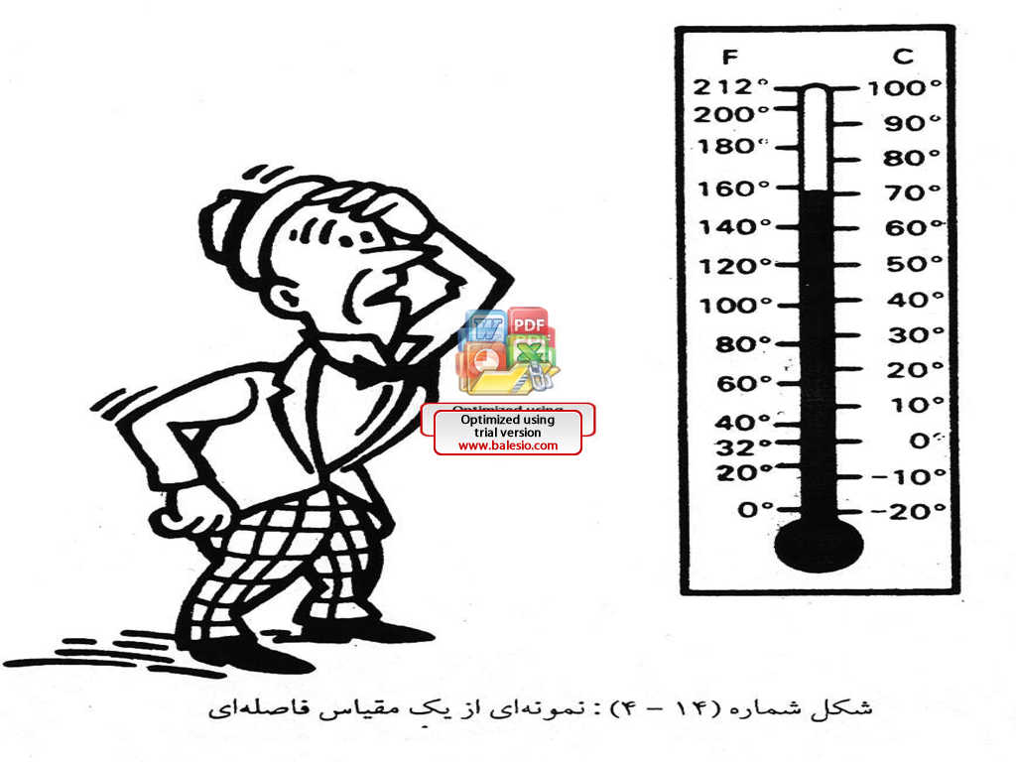
مثال: درجه هاي فارنهايت و سانتيگراد
اين مقياس با نام نيمه متريک نيز ناميده
می شود.

Slide 218
د ـ مقياس نسبي
مقياس نسبي داراي كليه ويژگيهاي مقياسهاي فاصله اي، ترتيبي و اسمي است. مقياس نسبي، دقيق ترين مقياس اندازه گيري است. اين مقياس داراي ارزش صفر حقيقي مي باشد. يعني نقطه اي در مقياس كه نمايانگر فقدان كامل ويژگي مورد اندازه گيري است با اين مقياس هم مي توان تفاوت ميان اعداد و هم اهميت نسبي آنها را مقايسه كرد.
مثال: شاخص هاي سنجش طول، زمان و وزن و ...

Slide 219
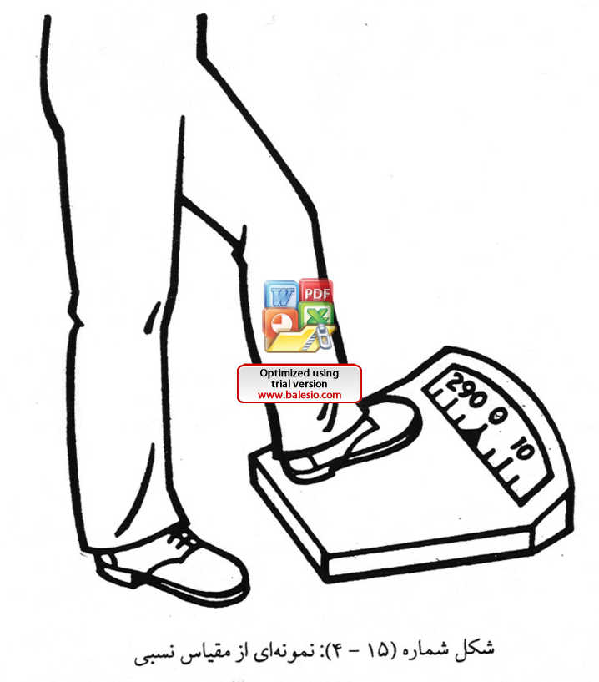

Slide 220
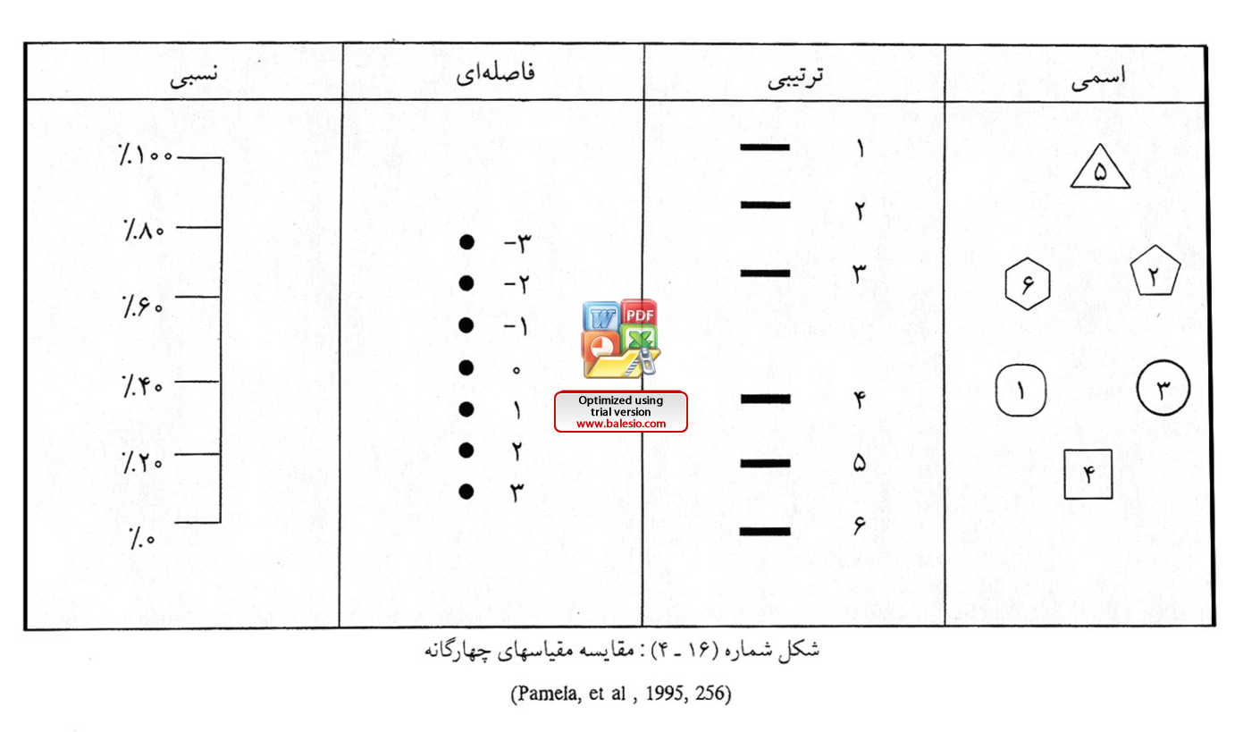

Slide 221
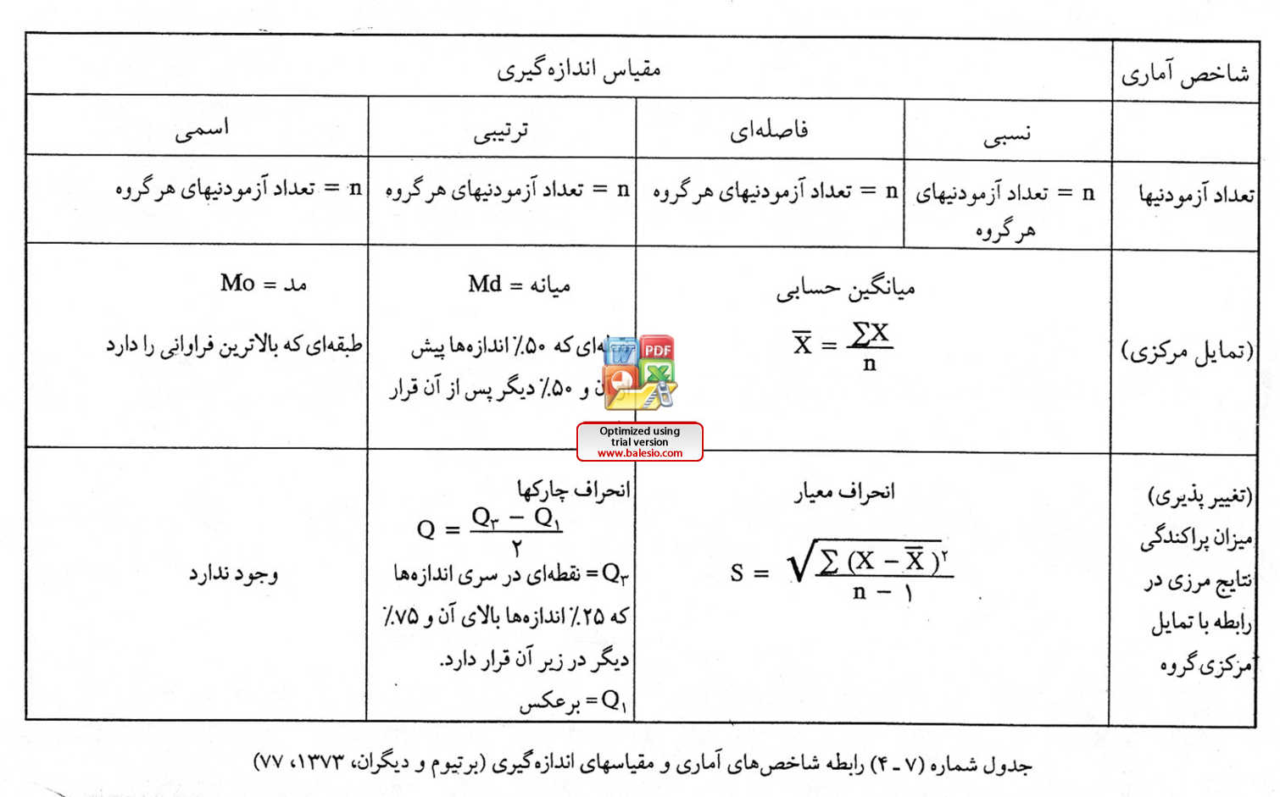

Slide 222
- طيف ها 2
spectrum طيف هاي نگرش (هرچند لغت طيف در معادل فارسي است و معناي دقيق فيزيكي دارد، اما در واقع طيف ها همان مقياسها با تركيب و پيچيدگي بيشتري هستند.) تعدادي عبارت نگرشي هستند كه پاسخگو نظر موافق يا مخالف خود را نسبت به آنها ابراز مي دارد. مقياسهاي نگرش، ابزارهاي اندازه گيري خامي هستند لذا نبايد از آنها انتظار بسيار داشت. گاه مشاهده مي شود فرضيه هاي علُي، با داده هاي حاصل از نگرش سنجي آزمون مي شوند. نقش اصلي اين ابزارها، تقسيم افراد به گروه هاي كلي، برحسب نگرش معيني است. لذا نمي توان انتظار داشت كه اين قبيل مقياس ها به تنهايي نگرش دقيقي از يك مورد منفرد فراهم آورند، زيرا تكنيكها براي قرار دادن افراد بر روي يك پيوستار خطي نسبت به يكديگر، آن هم به صورت نسبي (نه مطلق) طراحي
مي شوند.

Slide 223
1/2 - طيف بوگاردوس
اين طيف در آغاز بوسيله بوگاردوس در مكتب شيكاگو ابداع گرديد. و ادامه فعاليت جامعه شناسان اين مكتب، براي حل مسايل شهري و مهاجرت خارجيها مورد استفاده قرار گرفت. در اين طيف، در يكسو(منتهااليه چپ)تمايل(يا پذيرش كامل)ودر سوي ديگر(منتهااليه راست)عدم تمايل(رد/ انزجار) و در وسط آن تمايل متوسط تعيين شده است. اين طيف به هفت قسمت تقسيم شده، بطوريكه امان انتخاب بين دو كرانه براي پاسخگو وجود داشته باشد و بدين وسيله امكان سنجش دقيقتر فراهم آيد.
7 6 5 4 3 2 1
اين مقياس كاربرد وسيعي در سنجش نگرش مردم نسبت به گروههاي ديگر دارد. در آن پاسخگو خواسته مي شود درباره گروههاي خاصي انديشيده و نظر دهد كه در صورت برخورد با اعضاي هر قومي حاضر به چه نوع تعامل اجتماعي با آنهاست .
كاربرد اين مقياس در تحقيقات مديريتي مي تواند در رابطه با سنجش ميزان تمايل افراد با گروههاي كاري از قوميتهاي مختلف (طبقات اجتماعي) در يك محيط سازماني باشد.
تمايل كامل
تمايل متوسط
عدم تمايل

Slide 224
نحوه كاربرد:
تهيه جدول استخراج داده ها مانند جدول صفحه بعد
فقط گويه هايي كه بيانگرتمايل هستند مورد توجه قرار
مي گيرندوبه منفي ها توجه نمي شود.
شماره هرگويه در“درصد” افرادي كه با آن گويه موافق
بوده اند ضرب مي شود.
حاصلضرب ها را با هم جمع كرده و اين عدد بيانگر
گرايش پاسخگويان است.

Slide 225
چارچوب استخراج داده ها
7 | 6 | 5 | 4 | 3 | 2 | 1 | پاسخ ها موضوع
% % % % | % % % % | % % % % | % % % % | % % % % | % % % % | % % % % | X Y Z o

Slide 226
معايب
1- امكان تأثيرپذيري از ارزشهاي خاص يكنفر
نابرابري فاصله ها
2- عدم شناخت علل و عوامل در شكل گيري عقايد
مزايا
1- امكان سنجش ميزان وجهه يك فرد يا گروه
امكان سنجش مباحث حساس 2-

Slide 227
2-2- طيف ترستون
لوئيز ترستون بعنوان ابداع كننده اين مقياس مشهور است.اين مقياس شامل مجموعه اي از گويه ها است كه براي سنجش برخي ازمفاهيم بكار ميرود.درمقياس ترسيون ازپاسخ دهنده خواسته مي شود.
تا تمام مواردي را كه با آنها موافق است مشخص سازد. امتياز هر فرد در اين مقياس به وسيله تعداد گويه هايي كه با آن موافق است تعيين مي شود. براي ساختن مقياس ترستون بايد مراحل زير رعايت شود:
الف - تهيه مجموعه اي از گويه هايي كوتاه ودقيق، كه نشانگر طيفي از طرز فكر نسبت به پديده يا حادثه خاصي باشد.
ب - طبقه بندي گويه ها روي يك مقياس از يك تا يازده (از قويترين تا ضعيفترين) به وسيله يك گروه داور
ت - در نظر گرفتن توزيع ارزشهاي مقياسي (1 تا 11) هر گويه و محاسبه ميانه اين توزيع
ث- گويه هايي كه ارزش نيم دامنه چاركينصف دامنه بين ربع اول و سوم خيلي زياد است بايد حذف شود. دامنه بزرگ نشانگر اختلاف زياد بين داوران است.
ج - گويه هاي باقيمانده را به نمونه اي از آزمودني ها عرضه كرده واز آنان خواسته شود تا گويه هايي را كه با آن موافق هستند علامت بگذارند. گويه هايي كه از لحاظ آماري داراي هماهنگي دروني پايين است، حذف آنها شود.
چ - بايدازميان گويه هاي باقيمانده آنهاييكه نيم فاصله چاركي آنها فواصل يكساني را نشان مي دهد، يكي انتخاب كرد.
در مقايسه با مقياس ليكرت، ساختن مقياس ترستون بسيار وقتگير و دشوار است.
در جدول شماره (9-4) مثالي از يك مقياس ترستون در رابطه با نگرش نسبت به دروس مختلف داده شده است. عدد مقابل هرگويه نشانگر ارزش مقياسي گويه (وزن گويه) است. با انتخاب گويه ها، ارزشهاي مقياسي متناظر آنها جمع و ميانگين آنها محاسبه مي شود. اين ميانگين نشانگر ميزان شدت يا ضعف طرز فكر فرد نسبت به موضوع مورد بررسي است.

Slide 228
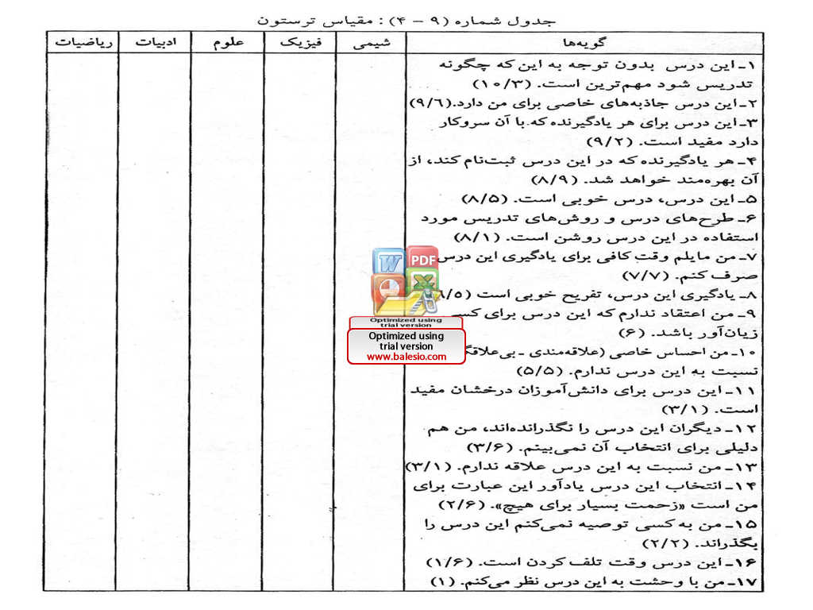

Slide 229
معايب
1- دشواري كاربرد
2- نقش و تعدد داوران
3- فهم و كاربرد دقيق دستورالعملها
4- نياز به مهارت
• مزايا
1- نهايت دقت در تدوين منطقي سنجه ها
2- ارزيابي توسط داوران بسيار
3- تعيين جاي خاص سنجه بر روي مدرج
4- فراهم بودن امكان شناخت غير مستقيم در موضوعات حساس
5- فاصله هاي يكسان و پيوسته مدرج

Slide 230
2-3- طيف ليكرت (مجموع)
يك مقياس فاصله اي است كه تعدادي عبارت و گزينه هاي جوابيه تشكيل شده است. لذا مقياس ليكرت مقياس مركب است. گزينه هاي جوابيه در اين مقياس، معمولاً نشانگر ميزان موافقت يا مخالفت پاسخگو نسبت به يك موضوع يا مفهوم معين، اعم از مثبت يا منفي است. به ديگر سخن، از طريق اين مقياس مي توان حساسيت، نگرش ، تعلق يا باور و احساسات پاسخگو را تعيين كرد. دليل اين امر آن است كه پاسخگويي كه نسبت به يك موضوع خاص داراي حساسيت عاطفي كم يا تشديد باشد، اين حساسيت را، خواه جنبه مثبت داشته باشد، خواه منفي، از طريق انتخاب عبا رات مربوط به موضوع مورد نظر از خود بروز خواهد داد.
هنگاميكه عبارات مقياس براساس ارزشهاي عددي مقياس، امتياز بندي شد و امتياز هر پاسخ مربوط به هر سؤال يا عبارت مشخص شد امتياز هر پاسخگو نسبت به هر عبارت تعيين مي شود و امتياز كل هر پاسخگو كه مجموع امتيازهاي او نسبت به تمامي عبارات است بعنوان پاسخ سنجيده هر پاسخگو در مورد موضوع يا مفهوم مورد نظر محاسبه مي شود. آنگاه پاسخگويان را مي توان بر حسب مجموع امتيازات يا مجموع ارزشهاي عددي بدست آمده از مقياس تفكيك كرد.
معيار اساسي براي ساختن عبارات در اين مقيا س، ايده آلها و امور مطلوب است نه واقعيتها و موجوديتها . به سخن ديگر، آنچه بايد باشد يا بايد انجام گيرد معيار طرح عبارت است نه آنچه كه هست يا انجام مي شود. گاه پيشنهاد مي شود براي ساختن عبارات مبتني بر رفتار مطلوب، لازم است در عبارت سازي واژه “بايد” بكار گرفته شود.

Slide 231
نمونه اي از طيف ليكرت
ارزش عددي مقياس | گزينه هاي جوابيه
5 4 3 2 1 | كاملا مخالفم مخالفم بي نظرم موافقم كاملا موافقم

Slide 232
نحوه ارزش گذاري
در مورد عبارتهاي مثبت محقق ارزشهاي عددي مقياس را طوري تعيين مي كند كه بيشترين يا بالاترين ارزش عددي يا امتياز به موافق ترين افراد تعلق گيرد و در مورد عبارات منفي، محقق امتيازها يا ارزشهاي عددي را طوري جا به جا مي كند كه بطور مشابه بيشترين امتياز متعلق به مخالفترين افراد و كمترين امتياز متعلق به موافق ترين آنان شود و در اين رابطه اين ارزش گذاري معمولاً به دو روش صورت
مي گيرد:
1- جا به جايي ارزشهاي عددي
2- جا به جايي گزينه هاي جوابيه

Slide 233
معايب
1- توصيف واقعيت بدون شناخت علل وعوامل
2- عدم امكان شناخت صلاحيت پاسخگويان با آن
3- عدم امكان سنجش زمان باور و عقيده از نظر موقتي يا دائمي بودن
4- عدم كنترل موقعيت تحقيق
5- عدم توجه به مطالعات پيشين و تعيين حوزه ها يا ملاكهاي قضاوت.
مزايا
1- هماهنگي سنجه ها
2- اندازه گيري محتواي هر سنجه
3- شناخت و سنجش نظرات از ديدگاههاي مختلف
4- رده بندي عقايد بر حسب شدت
5- توجه به توان دروني سنجه و در نظر گرفتن ضريب توافق

Slide 234
2-5- طيف گاتمن
اين مقياس شامل مجموعه اي از گويه هاست كه در رابطه با نگرش فرد نسبت به يك موضوع تنظيم شده است. گويه ها برحسب دشواري، پيچيدگي يا ارزش وزني مرتب مي شوند و موافقت يا تأييد يك گويه، موافقت با ساير گويه هاي كم وزن تر را به دنبال دارد. در طيف گاتمن، هدف نهايي تنظيم سنجه ها، به نحوي كاملاً تراكمي است، بطوريكه اگر پنج سنجه خاص ميزان محافظه كاري مي سنجند، به ترتيب هر كس به بالاترين سنجه ها كه نشان دهنده محافظه كاري است. پاسخ مثبت داد به چهار سنجه بعد نيز بطور مثبت پاسخ دهد. بعنوان مثال، اگر پاسخگويي به سنجه پنجم پاسخ منفي داد ولي به سنجه چهارم پاسخي مثبت دهد به سه سنجه بعدي نيز بايد بطور مثبت پاسخ دهد، در غير اينصورت بعد تراكمي سنجه ها از بين مي رود (امري كه سخت مورد احتراز گاتمن است) البته تحقيق اين هدف در عمل كار ساده اي نيست و محقق بايد چند اقدام پياپي دست زند:
ابتدا با استفاده از منطق و استنتاج عقلي چنان سنجه ها را تهيه و تنظيم كند كه واقعاً رده بندي تراكمي (انباشتي) داشته باشند.
سپس در يك تحقيق مقدماتي و به منظور شناسايي دقيق جاي سنجه ها (بصورتيكه دقيقاً انباشتي باشند) آنانرا بر روي جمعيتي نمونه اعمال نمايد و نتايج نظراتشان را روي مقياس پياده كند.

Slide 235
مثال: فرض كنيد تحقيقي در مورد گرايش ترك و فارس به يكديگر در يكي از محلات تهران صورت گيرد و سنجه ها چنين باشند:
نمرات
1- حاضرم او را به خانه خود ببرم 4
2- حاضرم با او در يك محله زندگي كنم 3
3- حاضرم با او در شهر زندگي كنم 2
4- حاضرم با او در يك كشور زندگي كنم 1
اين سنجه ها تراكمي هستند بدين معني كه هر كس گفت “حاضرم او را به خانه خودم ببرم” حتماً با ساير سنجه ها نيز موافق است، كسي كه با سنجه دوم موافق باشد، حتماً با ساير سنجه ها هم موافق است. پس :
ت < پ < ب < الف
بديهي است در اين نوع تحقيق، محقق مي كوشد تا سنجه ها دقيقاً انباشتي باشند، و بر حسب اهميت رده بندي شوند و به عنوان مثال چنانچه در اين ميان سنجه دو نسبت به سنجه بالا وزن بيشتري دارد حذف يا جابجا شود.
فرض كنيد 5 نفر به سؤالهاي تحقيق فوق پاسخ دهند نتايج بدست آمده در جدول توزيع مي شود.

Slide 236
داده هاي طيف گاتمن
عقايد مخالف |  |  |  |  | عقايد موافق
سنجه 4 | سنجه 3 | سنجه 2 | سنجه 1 | سنجه 4 | سنجه 3 | سنجه 2 | سنجه 1 | پاسخگويان
 |  |  |  | × | × | × | × | نفر اول
 |  |  | × | × | × | × |  | نفر دوم
 |  | × | × | × | × |  |  | نفر سوم
 | × | × | × | × |  |  |  | نفر چهارم
× | × | × | × |  |  |  |  | نفر پنجم

Slide 237
معايب
1- فاقد توان تبديل به يك مقياس سنجش با فاصله هاي برابر
2- حجم كار زياد
3- تحت تاثير شديد ارزشها
4- فقدان پرسشهاي صلاحيت
5- ابهام در ميزان تاثيرگذاري حوادث اخير در ديدگاهها
6- عدم امكان شناخت و اندازه گيري عوامل علّي

Slide 238
2-5- طيف اوگوزد
هدف اصلي در اين طيف، شناخت و اندازه گيري تمايز معنايي است و اساس آن معناشناسي تفاوتي
مي باشد.درسال1957اوزگود وهمكارش درتحقيقي با نام ”اندازه گيري معنا” درصدد برآمدند در زمينه پاسخهاي بدست آمده از طريق پرسشنامه ها به تعمق پردازند. به نظر آنان كلمات، علامات خارجي يا عبارات در ذهن هر كس انديشه اي خاص پديد مي آورند و بايد توان دريافت و سنجش ها معناها را احراز كرد. در راه تحقق اين هدف از شيوه هاي گوناگون استفاده مي شود:

Slide 239
2-5-1-صفات دو قطبي
با اين شيوه، در صورت مقايسه دو قوم، يا دو پديده، بدين طريق بايد عمل كرد:
1- موضوع هاي مورد تحقيق را بدقت مشخص نمود.
2- شاخصها يا ابزار سنجش بدقت تعيين شود.
3- جمعيت نمونه بدقت مشخص گردد.
4- هرسنجه را به جمعيت نمونه ارائه كردوپديده موردنظررا باتوجه به اين شاخص نمره گذاري نمود.
5- عدل نمرات بدست آمده محاسبه گردد.
6-كل معدلها در يك جدول جاي داده شود.
7- در پايان منحني انديشه را ترسيم نمود.

Slide 240
مثال: تحقيقي در زمينه روزنامه هاي كيهان و جمهوري اسلامي در سالهاي 66 و 63 صورت گرفت. چهارده سنجه يا صفت دو قطبي برگزيده شدند. نخستين سنجه خبري – غيرخبري بود.منظور اين بود مشخص شود كه روزنامه مورد نظر را گروه مورد تحقيقاز نظر ميزان اعتبار خبري از 0 تا 7 نمره دهند. پس از آن نيز سنجه هايي ديگر مطرح شدند. با احتساب ميانگين نمرات داده شده به هر روزنامه درخلال دو مقطع زماني نتايج جدول شماره (17-4) بدست آمد كه درشكل شماره (12-4) نشان داده شده است.

Slide 241
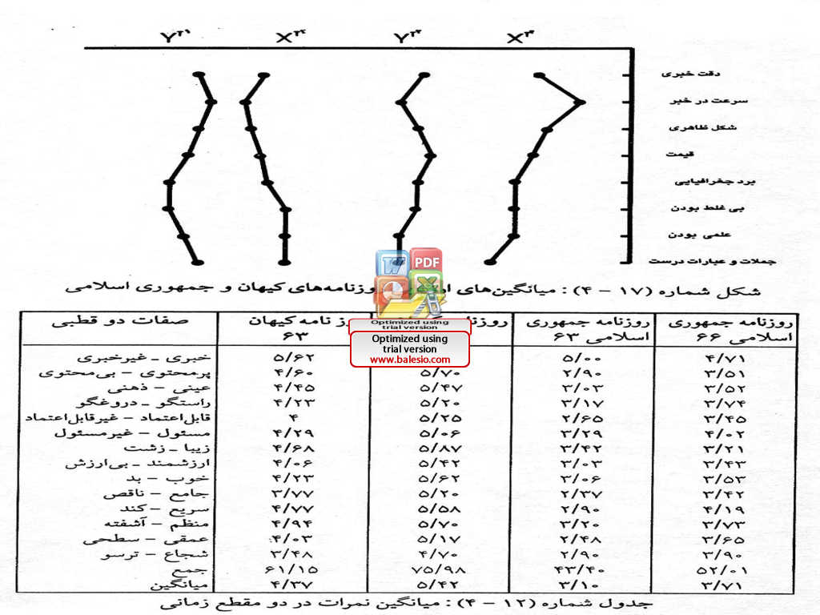

Slide 242
2-5-2-تحليل معنايي
“بايد ديد وقتي يك انسان صفتي خاص را در تشريح موضوعي بكار مي برد، تا چه حد آن صفت حاوي توان معنايي است؟ تا چه حد از نظر عاطفي تنفر يا تعلق خاطر را مي رساند؟”عناصر تشكيل دهنده انديشه هر انسان خاص اوست ومتمايز از ديگران. هر كلمه در داخل فهرست كلمات ارائه شده نيز معنا يا جايي خاص مي يابد.” بنابراين، هم زمينه ذهني پاسخگو، هم بافت پرسشنامه، مي تواند معاني يا انديشه هاي خاصي را در ذهن مخاطب برانگيزد. همچنين بايد توجه داشت برد معنايي كلمات براي همگان يكسان نيست. بعنوان مثال، زمانيكه فردي مي گويد مردم فلان قوم مردمي "جاه طلب” هستند، ضرورتاً اين بدان معنا نيست كه از يك يك آنان تنفر داشته باشد. بنابراين، بايد ضمن بكاربردن كلمات بعنوان ابزار سنجش حالات رواني، زمينه هاي ذهني و بافت كلي پرسشنامه را مطمح نظر قرار داد. هم برد معنايي كلمه (شدت)، هم جهت معنايي آنرا احتساب كرد. در يك تحقيق شيوه عمل به صورت زير بود:
از پاسخگويان (دانشجويان دانشكده حقوق دانشگاه تهران) خواسته شد، اولين انديشه خود را در باب ويزگيهاي مردم با شنيدن نام اين كشورها ابراز دارند: فرانسه، سوئيس، هلند. پاسخگويان چنين اظهار
مي داشتند: اولين انديشه آنان با شنيدن هلند (گل) سوئيس (صلح وآرامش) فرانسه (شراب) بود. پس از اخذ پاسخهاي نخستين بدين صورت، بايد سعي مي شد تا سنجش برد معنايي، جهت و شدت انديشه ها صورت گيرد. بعنوان مثال، فردي اظهار مي كند از مردمي تنفر دارد. زماني كه از او مي پرسيد، آيا حاضريد آنان (مردم مورد نظر) را از اين محله اخراج كنيم، مي گويد خير، فقط آنان را دوست ندارم و حال آنكه ديگري ممكن است با اظهار اين كلمه، حاضر و حتي علاقمند باشد اين مردم را يك يك نابود كنند.

Slide 243
2-5-3-تحليل عبارات
براي اين كه كار تحقيق با ژرفايي بيشتري صورت پذيرد، محققان از شيوه هاي ديگري نيز استفاده مي كنند،از جمله ارايه يك جمله و تكميل آن توسط مخاطب در رابطه با موضوع مورد تحقيق است.
گزاره اساسي اين است كه با ارايه يك مدل عبارت بهتر مي توان سنجش دقيق معنايي كلمات را صورت پذير ساخت. هيندل از همين شيوه در راه شناخت و اندازه گيري “كليشه ها” يا عقايد قالبي دانش آموزان انگليسي نسبت به مردم امريكا استفاده كرد. دانش آموزان بايد:
الف: جملاتي را تكميل مي كردند: نظير: مردم آمريكا از نظر اخلاق..... هستند.
ب: جملات تكميل شده اي را مورد رد يا پذ يرش قرارمي دادند: نظير مردم آمريكا نيز مانند ما مي انديشند و عمل مي كنند.

Slide 244
2-5-4- مقايسه هاي زوجي
تمايز معنايي را مي توان بصورت ساده يا از طريق آميزش آن با مقايسه هاي زوجي مورد استفاده قرار داد:
مثال: چنانچه قرار باشد، خواسته هاي اساسي ساكنان يك محله شناخته شود، (حوزه هاي شهرداري تهران مورد ارزيابي قرار گيرند) با استفاده از شيوه هاي سنجش افكار مي توان بدين صورت عمل كرد. در مورد سوال اول، محقق صرفاً نمي پرسد، “خواسته هاي شما چيست” ؟ بلكه بعد از انجام مطالعه مقدماتي و دريافت اهم نيازها و بدان منظور كه دقيقاً اولويت خواته ها را تميز دهد و احياناً در يك برهه خاص زماني آنان را متعاقب يكديگر پاسخ گويد، مي پرسد:لوله كشي آب رابيشتر لازم مي دانيد يا آوردن برق را ؟ سپس مي پرسد، لوله كشي آب بيشتر لازم مي دانيد يا آسفالت كوچه ها را ؟ پس از آن سؤال مي كند،برق را بيشتر لازم مي دانيد يا آسفالت كوچه ها را ؟
در مورد سوال دوم نيز چنانچه سنجش عقايد مردم در مورد سه شهردار صورت پذيرد، بايد در آغاز تصميم گرفت با كدام روش (صفات قطبي، تحليل معنايي واژگان يا تحليل عبارات) بكار سنجش پرداخته مي شود. پس از آن هر سه شهردار را با يكديگر مقايسه نموده بهترين را معرفي نمود

Slide 245
بديهي است چنانچه تعداد موضوعات مورد سنجش بالاتر از سه باشد، مقايسه هاي زوجي نيز بسيار بالا مي رود و محاسبه آن با فرمول:
n(n-1) P.C=
2
صورت پذير است. بعنوان مثال، اكر قرار باشد 20 شهردار را دو به دو مقايسه كنيم بايد 190 بار:
20(1_20)
P.C=
2
كار مقايسه صورت پذيرد. در چنين مواردي، مي توان به طور تصادفي تعداد زوجها را بين پاسخگويان تقسيم كرد تا كار مطالعه سرعت يابد. شيوه عملي نيز بدين صورت است كه تعداد دفعات گزينش بر تعداد افراد مورد محاسبه تقسيم مي شود.در مثال بالا، چنانچه جمعيت نمونه 10 نفر باشد، هر فرد بايد به 19 زوج پاسخ دهد.

Slide 246
مزايا
از مزاياي اين طيف اين است كه پاسخگويان به هنگام گزينش، ديگر راهها يا شقوق عمل يا واقعيت را مي توانند در نظر بگيرند. بعنوان مثال: اگر قرار است مسائل مدرسه اي در يك محله محروم مورد مطالعه قرار گيرد سؤال مي شود، آب لازمتر است يا برق؟ آب لازم تر است يا آسفالت؟ آب لازمتر است يا دستگاه حرارت مركزي؟ و ....
معايب
1- عقايد را مورد سنجش قرار نمي دهد و فقط رده بندي افراد از آنها بدست مي آيد.
2- جهات مختلف شخصيت را مقايسه نمي كند، فقط خواسته مي شود يك فرد را بطور كلي با ديگران مقايسه كنند. در حاليكه ممكن است داوطلب يك، از نظر امانت خوب از داوطلب2 باشد اما از نظر نظم، داوطلب شماره 2 از 1 بهتر باشد.
3- به حريم چراها يا عليت وارد نمي شود و فقط تصوير سطحي ديدگاه ها مطرح
مي شود.
4- در صورتي كه تعداد موضوع هايي براي مقايسه داده شده زياد باشد كار زيادي را مي طلبد و نتيجه خوبي نيز بدست نمي دهد .

Slide 247
2-6- طيف تركيبي
طيف هاي ترستون، ليكرت و گاتمن هر يك جنبه هاي قوي و ضعيف دارند، براي دستيابي به يك طيف نسبتاً جامع ، مي توان اين طيف ها را با هم تركيب كرد. مراحل اين تركيب به شرح زير است:
1- در آغاز تعداد نسبتاً زيادي گويه (تقريباً 150 گويه) براي موضوع مورد نظر شناسايي شود.
2- براساس طيف ترستون (به كمك داوران) ارزش طيف و تفاوت بين چاركها براي هر يك از گويه ها تعيين شود.
3- بهترين گويه انتخاب شود.
4- سپس گويه هاي انتخاب شده را براساس طيف ليكرت (با پنج امكان پاسخ) به عده اي پا سخگو داده شود.
5- بعد از اظهار نظرهاي مرحله قبلي ضريب تبعيض گويه ها تعيين شوند.
6- گويه ها يي كه داراي بيشترين ضريب تبعيض هستند انتخاب مي شوند.
7- يك طيف يازده درجه اي مانند ترستون در نظر گرفته و از بين گويه هاي باقيمانده براي هر يك از درجات اين طيف تعدادي مساوي، گويه برگزيده مي شوند.
8- پس از اين مراحل گوناگون تصفيه، تعداد نسبتاً معدودي از گويه هايي كه با قي مي مانند براساس طيف گوتمن به يك عده پاسخگويي ديگر داده و پس از اظهارنظر، ضريب بازنمايي جدول گويه ها محاسبه شود:
تعداد اشتباهات
r = 1_
تعداد گويه ها ) تعداد كل پاسخها ×(تعداد پاسخگويان
بدين ترتيب قابليت اعتمادوتك بعدي بودن طيف مشخص ميشود.بدين معني كه مطمئن مي شويم گويه هاي مزبور دقيقاً موضوع موردنظر را مي سنجند.

Slide 248
نتيجه گيري و پيشنهاد
وقتي قراراست به سنجش طرز تلقي هاونگرشها پرداخته شود،پديده موردتحقيق عيني وملموس نيست و زود مشخص مي گردد كه هزينه هاي بسيار صرف شده و داده هاي غيرواقعي بدست آمده است، يا آنكه داده هاي بدست آمده فاقد دقت و حساسيت هستند. بنابراين، وقتي قرار است تحقيقي در باب وجهه فرد يا افرادي نزد فرد يا گروهي ديگر به عمل آيد، مي توان صرفاً پرسيد: آيا او (آنها) را دوست داريد؟ اين سؤالي عاميانه است ونياز به آمزش روش تحقيق نيز ندارد. پاسخهايش نيز حائز ارزش بالايي نيستند در يك سطح بالاتر مي توان از مقياسها سود جست : نظر شما در باره فلان فرد يا گروه چيست؟
بسيار موافقم موافقم نظري ندارم مخالفم بسيار مخالفم

Slide 249
اما مقياسها نيز بدرستي واقعيت حساس ذهني را به سنجش نمي نهند از جانبي اين امكان هست كه پاسخگو از اظهار عقيده درست خود به ملاحظاتي (نظر امنيت و ....) بازماند، از جانب ديگر، معلوم نيست كلمات تا چه حد بر معنايي وعمق دارند،يعني بدرستي نميدانيم وقتي فردي مي گويد با افراد فلان گروه مخالفم، دقيقاً تا چه حد مخالف است؟ آيا مي خواهد افراد آن گروه از حضور موقت در جمع او باز ايستند، يا آنكه حاضر است يك يك آنان را بدار زنند. در راه ساختن سنجه هاي طيف، برابر كردن فاصله هاي آنان، اندازه گيري ميزان حساسيت و د قت در سنجه، كارآيي و همسازي سنجه ها با يكديگر و ضريب اطمينان يك يك سنجه ها تلاشهاي فراواني صورت گرفت، تا آنجا كه اوزگود كوشيد تا به عمق روان راه يابد و درصد شناخت و سنجش ايده، انديشه و بازتابي بود كه شنيدن يا ديدن يك كلمه در درون انسان فراهم مي آورد. او مي دانست كه ذهن هر انسان ساختاري خاص خود دارد و برخورد كلمه، عبارت يا هر سنجه خارجي، با آن ، آميزه اي ممتاز و منحصر بفرد پديد مي آورد، همينطور او مي دانست كه بسياري از موارد با يك كلمه كمتر مي توان زواياي تاريك ذهن را روشن ساخت، از اين رو كوششهايي در راه شناخت با كلمات، سپس با عبارت ناقص و بعد از آن با عبارات كامل صورت گرفتند .

Slide 250
اما طيفها نيز بي عيب نبودند، عيوب اصلي آنها چنين است:
بعد توصيفي دارند، يعني صرفاً واقعيت را در سطح مي شناسند.
• از استاندارد كردن موقعيت مطالعه در آنان خبري نيست. بدرستي مي دانيم تكميل يك پرسشنامه توسط يك فرد معين در زمانهاي مختلف(كار، استراحت و....)نتايج متمايزي ببار مي آورد.
• از استاندارد كردن شرايط پيشين در آنان خبري نيست. مي دانيم طرز برخورد فرد با پديده مورد مطالعه در گذشته مي تواند در انديشه اش تاثيرگذار باشد. بعنوان مثال، چنانچه ارزيابي كار توسط دانشجويان مورد توجه باشد، دانشجويان چگونه بايد در مورد او نظر بدهند؟
آيا آنانكه اصلاً با او درسي نداشته اند؟
آيا آنانكه با او د رسي داشته و مرد ود شده اند؟
آيا آنانكه با او يك د رس داشته اند؟

Slide 251
• در طيف ها بررسي عقايد و نظرات بدون توجه به پژوهشگر صورت ميگيرد، لذا بايد بررسي كرد كه:
- آيا پرسشنامه را خود شخص تكميل مي كند؟ چقدر فرصت
براي انجام آن دارد؟
- آيا پرسشنامه را پرسشگر تكميل ميكند؟
- آيا پرسشنامه در جمع تكميل مي شود؟
در پايان سخن، با توجه به عيوب برشمرده، طيفي پيشنهاد مي شود كه از جهاتي از عيوب طيفهاي پيشين مصون باشد. اساس اين طيف را مقياس ساده(مقياس فاشيسم) تشكيل مي دهد كه راس استكنر مطرح ساخت. فرض كنيد، مطالعه اي در زمينه گرايش
به فاشيسم در نظر باشد، شيوه عمل بدين صورت است:

Slide 252
1- در آغاز، فاشيسم تجزيه مي شود، يعني خصوصيات اصلي آن استخراج
مي گردد. مانند: ملي گرايي افراطي، امپرياليسم، نظامي گري، نژادپرستي .... سپس به وزن دادن اين خصوصيات مي پردازيم.
2- پس از آنكه دقيقاً خصوصيات اصلي و كامل فاشيسم بدست آمد، از هر يك از اين خصوصيات، شاخص يا معرف مي سازيم. فرض كنيد، براي اندازه گيري ميزان گرايش به نژادپرستي شاخصهاي زير پذيرفته شوند:
- آيا معتقد به برتري نژادي هستيد؟ بلي خير
اگر بلي، تا چه حد؟ بسيار زياد زياد تا حدودي
- نژاد برتر را كدام نژاد مي دانيد؟ نژادهاي پست كدامند؟ (به ترتيب اولويت)
1 .... 2 .... 3 ....
- معتقد يد نژاد برتر داراي چه خصوصياتي است؟ (به ترتيب اولويت)
1 .... 2 .... 3 ....

Slide 253
هنگاميكه شاخصها تهيه شدند و هر يك براساس اولويت واهميت وزن يافتند.
الف. وزن دادن به معناي نمره گذاري است. بنابراين، چنانچه در كل نژادپرستي به عنوان يكي از خصوصيات فاشيسم 10 نمره از 100 نمره نهايي را بخود اختصاص داد. بايد شاخصهاي درجه دوم يا سنجه ها نيز هر يك نمره اي بدست آورند.
ب. بايد طرز برخورد افراد مورد مطالعه با واقعيت موردنظر استاندارد و يكنواخت شود.
3- بايد كل دستگاه طيف مورد آزمون مقدماتي قرار كيرد و نهايي شود.
4- تعيين جمعيت نمونه و در صورت لزوم شناخت ميزان صلاحيت صورت پذيرد.
5- بايد موقعيت انجام تحقيق از هر نظر همگن، شناخته و كنترل شده باشد.
6- در نهايت، با اعمال طيف، مي توان به هر يك از افراد گفت تا چه حد تمايل به فاشيسم در او هست؟

Slide 254
مثال دوم را مي توان، سنجش ميزان از خود بيگانگي در يك انسان در نظر گرفت. سنجه هاي آن را مي توان چنين پنداشت:
- گاهي احساس مي كنم ديگران از رفتار من سوء استفاده مي كنند.
شديداً موافق موافق بي نظر مخالف شديداً مخالف
- ما در لابلاي چرخهاي زندگي موجودات بي ارزشي هستيم.
شديداً موافق موافق بي نظر مخالف شديداً مخالف
- آينده چندان اميدوار كننده نيست.
شديداً موافق موافق بي نظر مخالف شديداً مخالف
- بيش از پيش خود را در برابر حوادث دنيا ناتوان مي يابم.
شديداً موافق موافق بي نظر مخالف شديداً مخالف
- افراد نفوذي بر حوادث جامعه خويش ندارند.
شديداً موافق موافق بي نظر مخالف شديداً مخالف
حال به هر يك از درجات شدت نمره مي دهيم.
شديداً موافق = 4 موافق = 3 بي نظر = 2 مخالف = 1 شديداً مخالف = 0
پس پاسخگويي كه به همه پرسشها پاسخ شديداً موافق دهد نمره20دريافت ميدارد كه نشان دهنده شدت
حا لت از خودبيگا نگي ا ست و آ نكس كه به همه پرسشها پا سخ شديداً مخا لف دهد نمره صفر
دريا فت مي دارد كه نشا ن از فقدا ن از خود بيگا نگي دارد. و افراد ديگر بر حسب ميزان گرا يشي كه به از خود بيگا نگي نشان مي دهند در ميا نه قرار مي گيرند.

Slide 255
نمونه گيري
هدف همه نمونه برداري ها در پژوهش هاي علمي تهيه
بيانيه هاي دقيق وبا معنا درباره يك گروه بر پايه مطالعه
زير مجموعه اي از آن گروه است .
اين گروه ممكن است مجموعه اي از افراد يا چيزها باشد.

Slide 256
نمونه برداري اصولا با توجه به دلايل زير صورت مي گيرد:
قوانين علمي بايد داراي كليت باشد تا بتوان آنها رادر همه مواردي كه موضوع پژوهش درآنها مصداق پيدا مي كند بكار برد.
نمونه برداري موجب تسهيل وتسريع كار پژوهش ، صرفه جويي دروقت ،هزينه ونيروي پژوهش مي شود.
خودآزمايش يا مشاهده موجب ضايع شدن كل آن چيز يا محصول مي شود .
برخي آزمونها تابع حجم نمونه است ودر جامعه روابط ضعيف بين متغيرها مشاهده مي شود لذا بايد نمونه گيري كرد.

Slide 257
شيوه هاي نمونه گيري تصادفي
شيوه چرخ دوار
شيوه شانس آزمايي
شيوه جدول اعداد تصادفي

Slide 258
فرايند نمونه گيري
فرايندي است كه طي آن تعداد ي از واحدها به گونه اي برگزيده مي شوند كه معرف جامعه بزگتري كه از آن انتخاب شده اند باشند.اين گزينش مي تواند به سه گونه زير صورت پذيرد:
1- نمونه انباشته يا كومه
2- نمونه نظري يا قضاوتي
3- نمونه گيري تصادفي

Slide 259
1- نمونه ا نبا شته يا كومه
اين نوع نمونه ها از لحاظ علمي بي ارزش هستند زيرا
شواهدي د ردست نيست كه نشان دهد چنين نمونه اي معرف
جامعه است .

Slide 260
2- نمونه نظري يا قضاوتي
گزينش بخشي ازجامعه كه اعضاي آن بر پايه داوري شخص
پژوهنده مشخص مي شود.

Slide 261
3- نمونه گيري تصادفي
روشي براي انتخاب بخشي از جامعه يا كل ، به گونه اي كه همه نمونه هاي ممكن كه داراي تعدا ثابت هستند براي انتخاب شدن احتمال يكسان داشته باشند.
گاهي نمونه گيري تصادفي را نمونه گيري احتمالي
مي گويند وهرگاه دراين نوع نمونه گيري ،عنصر انتخاب شده ،دوباره به جامعه برگردانده شود، نمونه گيري را با جايگزيني مي نامند.

Slide 262
جامعه آماري ونمونه آماري
جامعه آماري :
مجموعه واحدهايي كه حداقل در يك صفت مشترك باشند يك جامعه آماري را مشخص مي سازند ومعمولا آن را با N نمايش
مي دهند .
نمونه آماري :
عبارت است از مجموعه اي از نشا نه ها كه از يك قسمت ،يك گروه يا جامعه اي بزگتر انتخاب مي شود،به طوري كه اين مجموعه معرف كيفيات وويژگي هاي آن قسمت ، گروه يا جامعه بزرگتر باشد ومعمولا آن را باn نمايش مي دهند.

Slide 263
برداشت ها از تصا د في بودن
از تصادفي بودن برداشتهاي مختلفي مي شود كه به تعدادي از آنها اشاره مي كنيم :
1- يك نوع احساس ذهني است كه با فقدان هد گونه نظم ونقشه ازپيش اند يشيده شده باشد.
2-تساوي احتمال بروز حوادث
3- اعمال وروش هايي كه استفاده از آنها امكان پيش بيني دقيق حوادث مورد نظر را از بين مي برد.

Slide 264
تعيين ساختار جامعه آماري وويژگي هاي آن
بطور كلي چهار نوع ساختار جمعيتي وجود دارد كه هر جمعيتي را با توجه به مشخصات وويژگيهاي آن مي توان در يكي از ساختارهاي چهارگانه موردبررسي قرار داد:
1- تجانس ويكپارچگي جمعيت آماري
2- وجود قشرها وطبقات مختلف جمعيت آماري
3- وجود نسبتها يا درصدها درجمعيت آماري
4- مختلط بودن ويژگي ها درجمعيت آماري

Slide 265
1- تجا نس ويكپارچگي جمعيت آماري
جمعيت مورد نظر داراي ساختار هاي متجانس ويكپارچه مي باشد وافراد آن در يك مشخصه يا ويژگي غالب مشترك هستند وهمين امر نشان بارز ساختار متجانس جمعيت ياد شده مي باشد.
هرگاه ساختار جمعيتي ، يكدست ومنسجم باشد روش
نمونه گيري مناسب با روش نمونه گيري تصادفي ساده مي باشد.
مثال:كارمنداني كه از نظر مدرك تحصيلي ليسانس هستند.

Slide 266
2- وجود قشرها وطبقات مختلف جمعيت آماري
ساختار جمعيت اصلي ، متشكل از قشرها وطبقات گوناگون
مي باشد به طوري كه هر قشر وطبقه اي متفاوت از د يگر
قشرها وطبقات مي باشد.
هر گاه ساختار جمعيت از قشرها وطبقات گوناگوني بوجود
آمده باشد براي نمونه گيري از آن مناسب ترين روش ، روش نمونه گيري قشر بندي ساده مي باشد.
مثال : جمعيت بر حسب درآمد را مي توان متشكل از اقشار با درآمدهاي متفاوت درنظر گرفت .

Slide 267
3- وجود نسبتها يا درصدها درجمعيت آماري
هنگامي كه ساختار جمعيت از قشرها وطبقاتي با نسبت ها يا درصدهاي معيني بوجود آمده باشد جمعيت مزبور را اصطلاحا جمعيت با ساختار قشر بندي نسبي مي نا مند . براي نمونه گيري از آن مناسب ترين روش ، روش نمونه گيري قشر بندي نسبي مي باشد.
مثال : اطلاعاتي درباره تعداد افراد هر قشر دراختيار ما باشد ، مثلا قشر اول با درآمد زير 30 هزارتومان (59%)،قشردوم بادرآمد 30 تا60 هزار تومان(28%) و....

Slide 268
4- مختلط بودن ويژگي ها درجمعيت آماري
هنگامي كه ساختار جمعيت از صفات وويژگي هاي متعدد ومتنوعي شكل گرفته باشد كه نتوان صفت بارز آنرا براحتي تعيين كرد دراين صورت با ساختاري مختلط سر وكار داريم . معمولا براي سهولت امر نمونه گيري جمعيت اصلي را به مناطق دسته ها ، گروه ها ويا خوشه هاي چندي تقسيم بندي مي كنند.درچنين وضعي ،مناسب ترين روش ، نمونه گيري به روش مختلط يا خوشه اي مي باشد.
مثال: تقسيم بندي نقشه شهربه مناطق پستي ،آموزشي ، راهنمايي ورانندگي ،شهرداري وغيره

Slide 269
سوگيري (جهت گيري )
د واصل عمده ، تمام روشهاي نمونه گيري را تحت تاثير قرارداده است ،ابتدا احتراز ازسوگيري درفرآيند انتخاب سپس افزايش دقت دركليه مراحل .
سوگيري درنمونه گيري به صورتهاي زير حاصل مي شود:
1- نمونه گيري بايك روش غير تصادفي انجام شود.به اين معنا كه روش به كار برده شده به صورت آگاهانه (غيرآگاهانه)تحت تاثير انسان قرارگرفته شود.
2-چارچوب انتخاب (مربوط به جامعه )كه به عنوان وسيله اي براي انتخاب اعضاي نمونه به كار گرفته مي شود،شامل كليه اعضاي جامعه نباشد.
3-مواقعي كه دسترسي به بعضي از اعضاي جامعه غير ممكن بوده يا برخي از اعضا علاقمند به همكاري نباشد.

Slide 270
عوامل مؤثر در تعيين حجم يا اندازه نمونه
اهداف تحقيق
روش تحقيق وروش هاي آماري وابسته به آن
امكانات مالي وزماني محقق
حجم جامعه مادي
نحوه كنترل متغيرها
ميزان تاثير پذيري متغير وابسته ازمستقل
درصد خطاپذيري ازنتايج
ناهمگوني شديد متغيرها وعوامل مورد مطالعه درجامعه مادر
ميزان روايي وپايايي وسايل اندازه گيري متغير وابسته

Slide 271
حجم نمونه
دريك نگاه كلي شماي محاسبه حجم نمونه به شرح زير مي باشد:
1-ازبين كليه صفات موردمطالعه توسط تحليل اقتصادي واجتماعي وتجزيه وتحليل همبستگي مجموعه صفت هايي كه براي مشخص كردن پديده هاي موردمطالعه مهمتر است (صفات بارز انتخاب شود.
2-تغييرپذيري (پراكند گي- واريانس- ضريب تغييرات و....)هريك ازصفات انتخاب شده را بر اساس:
الف- آمارگيري هاي پيشين جامعه مورد مطالعه ويا جامعه هاي مشابه.
ب- آمارگيري آزمايشي (بااستفاده ازاين آمارگيري واريانس صفات مشخص مي شود ،آن گاه بوسيله واريانس حجم نمونه وهمچنين تخصيص بهينه حجم هاي نمونه مورد استفاده قرار مي گيرد).

Slide 272
پ- فرضيه هاي معين راجع به ساختار جامعه
ت- عملي كردن واحدهاي نمونه دردومرحله(بدين معني كه باراول يك نمونه انتخاب مي شود سپس به كمك آن حجم نمونه كل تعيين مي گردد آن گاه نمونه اولي راازحجم نمونه كل كسر كرده وبقيه نمونه گيري مي شود،درواقع مجموع اين دونمونه حجم كل مي باشد.
3- براساس روابط نظري بين تغييرپذيري ،نوع نمونه وخطاي مجاز متناظر براي هريك ازصفات انتخاب شده ،حجم نمونه محاسبه
مي گردد.
4- بزرگترين حجم نمونه محاسبه شده در بند (3) به عنوان حجم اوليه نمونه (حجم موقتي نمونه )انتخاب مي شود.
5-حجم كلي جامعه مورد بررسي با جمع كردن تمامي حجم هاي اوليه نمونه كه براي طبقات جداگانه جامعه محاسبه شده است تعيين مي گردد.
6- همچنين بايد تعيين شود كه آيا حجم كلي مشاهدات نمونه اي از نظر هزينه هاي تعيين شده براي انجام آن قابل قبول مي باشد،يانه ؟

Slide 273
روايي / اعتبار
از واژه “روا” به معناي جايز ودرست گرفته شده وروايي به معناي صحيح ودرست بودن است.
مقصود از روايي آن است كه وسيله اندازه گيري ،بتواند خصيصه وويژگي مورد نظر رااندازه بگيرد.
اهميت روايي ازآن جهت است كه اندازه گيريهاي نامناسب وناكافي مي تواند هر پژوهش علمي را بي ارزش وناروا سازد.

Slide 274
طبقه بندي هاي روايي يا اعتبار
طبقه بندي نوع اول:
الف- اعتبارتجربي
ب – اعتبارمفهومي
طبقه بندي نوع دوم:
روايي محتوايي
روايي نمادي
روايي مربوط به ملاك
روايي موافق
روايي متضمن پيش بيني
روايي سازه
روايي همگرا
روايي متمايز كننده

Slide 275
طبقه بندي نوع اول:
الف- اعتبارتجربي:
آن نوع اعتبار است كه از طريق مقايسه يافته هاي پژوهش با واقعيتهاي موجود بدست مي آيد واين واقعيتها شامل آمارهاي
رسمي ،سرشماريها ويافته هاي تحقيقات مشابه مي باشد.
ب – اعتبارمفهومي:
هنگامي كه اعتبار تجربي امكان پذير نباشد،يا مشكل بتوان از طريق تجربي يا عملي براي يك اندازه يا يافته اعتبار كسب كرد اعتبار مفهومي مورد استفاده قرار مي گيردودرواقع از طريق
گواه ومعيار ها محقق درپي آن برمي آيد كه نشان دهد كه روا
است مفهومي رااندازه گرفت.

Slide 276
طبقه بندي نوع دوم:
روايي محتوايي :
اين اطمينان را بوجود مي آورد كه مقياس شامل يك سري موارد كافي ونمونه براي استفاده از مفهوم است. به عبارت ديگر معرف چگونگي توصيف ابعاد واجزاءمفهوم است.
روايي نمادي :
يك شاخص مقدماتي وحداقل ازروايي محتوايي است.مواردي راكه انتظار مي رود يك مفهوم را اندازه گيري كنند ،نشان مي دهند.
روايي مربوط به ملاك :
مربوط به ملاك هنگامي برقرار مي شود كه مقياس برمبناي ملاكي كه انتظار مي رود افراد را متمايز كند.
روايي موافق :
هنگامي ايجاد مي شود كه مقياس ،بين افراد متفاوت تمايز قايل
مي شود يعني آنها بايد در آزمون نمره متفاوت بگيرند .

Slide 277
روايي متضمن پيش بيني:
عبارت است از توانايي آزمايش يا سنجش فرق گذاري بين افراد به عنوان يك ملاك آتي .
روايي سازه :
دلالت بر چگونگي نتايج به دست آمده از كاربرد مقياسي دارد كه براي آزمون پيش بيني شده جهت فرضيه ها است.
روايي همگرا:
هنگامي ايجاد مي شود كه نمرات (اندازه هاي ) بدست آمده توسط دو ابزار متفاوتي كه مفهوم را اندازه گيري مي كنند داراي همبستگي بالا باشند.
روايي متمايز كننده :
هنگامي تحقق مي يابد كه بر پايه فرضيه پيش بيني شود ، دومتغير نامرتبط مي باشند،ودر نهايت نمرات حاصله ازاندازه گيري آنها به صورت تجربي به راستي نيز چنين چيزي را نشان دهد.

Slide 278
جدول انواع روايي
شرح | انواع روايي
آيا مقياس ،مناسب اندازه گيري مفهوم است ؟ | روايي محتوايي
آيا “متخصصين” تاييد مي نند كه ابزار همان چيزي را كه ازنام آن استنباط مي شود، مي سنجد؟ | روايي نمادي
آيا فرق گذاري مقياس به نحوي است كه به پيش بيني يك متغير ملاك كمك كند؟ | روايي مربوط به ملاك
آيا فرق گذاري مقياس به شيوه اي است كه به پيش بيني يك متغير ملاك به طور متد اول كمك كند؟ | روايي موافق
آيا فرق گذاري مقياس به شيوه اي است كه به پيش بيني يك ملاك آتي كمك كند؟ | روايي متضمن پيش بيني
آيا ابزار همان طور كه فرض شده است ازمفهوم استفاده مي كند؟ | روايي سازه
آيا دو ابزاري كه مفهوم را اندازه گيري مي كنندازهمبستگي بالايي برخوردارند؟ | روايي همگرا
آيا مقياس با متغيري كه تصور مي شود با اين متغير مرتبط نيست ،همبستگي كمي دارد؟ | روايي متمايز كننده

Slide 279
پايايي
يك آزمون زماني داراي پايايي است كه نمره هاي مشاهده شده ونمره هاي واقعي آن داراي همبستگي بالايي باشند.
اصطلاحات مترادف پايايي عبارتند از :
قابليت اعتماد، ثبات ، همساني ، قابليت پيش بيني ،دقت يا صحت

Slide 280
روشهاي عمده برآورد ضريب پا يا يي
1- برآورد پايايي از طريق بازآزمايي
2- برآورد پايايي شكل هاي موازي وهمتا
3- برآورد پايايي ثبات دروني

Slide 281
1- برآورد پايايي از طريق بازآزمايي
براساس اين روش يك آزمون دردونوبت براي آزمودنيهاي يكسان اجرا مي شودوسپس نتايج همبسته مي شوندچنانچه نمره مشاهده شده اي كه هريك از آزمودنيها دردومين آزمون دريافت مي كنند دقيقا برابرنمره آنها دراولين آزمون باشد ودرصورتي كه در نمره هاي مشاهده شده آزمودنيها مقداري واريانس وجود داشته باشد همبستگي مساوي يك بوده وپايايي كامل است

Slide 282
2- برآورد پايايي شكل هاي موازي وهمتا
برآورد پايايي شكل هاي موازي مساوي است باهمبستگي
بين نمره هاي مشاهده شده دو آزمون موازي،معمولا درعمل
امكان ندارد كه بتوا ن موازي بود ن دو آزمون را تاييد كرد
و بيشتر شكل هاي همتا به جاي شكل هاي موا زي به كا ر
برده مي شوند.

Slide 283
3- برآورد پايايي ثبات دروني
فقط با اجراي يك آزمون وبالاخره جلوگيري از بروز
مسائل همراه تكراراجراي آزمونها برآورد شود،مشهورترين
كاربرد اين روش ، برآورد پايايي ازطريق دونيمه كردن است
اين آزمون به دو قسمت كه هر كدام شكل هاي موازي
يكديگرند ، تقسيم مي شود.

Slide 284
عوامل مؤثربر پا يا يي وروا يي
عوامل متعددي برپا يا يي وروا يي مؤثرند ازجمله :
تعريف نشدن اصطلاحات
عدم توجيه پرسشگران
عدم تجانس وهمگوني پاسخگويان
تغييرشرايط وزمينه هاي اجراي پرسشگري
وضعيت ظاهري ودروني ابزار
عدم تناسب مراحل مختلف فرآيند تحقيق

Slide 285
پيش آزمون
يكي از مراحل فرآيند تحقيق علمي است كه معمولا پس از
طراحي ابزار سنجش انجام مي پذيرد. وقتي محقق ابزار
سنجش را طراحي نمود ،لازم است آن را به صورت آزمايشي
به مورد اجرا گذارد ، نتايج گردآوري شده بعد از اجراي
مرحله پيش آزمون به محقق كمك مي كند تا اصطلاحات لازم رادر
بخشها ومراحل گوناگون تحقيق به عمل آورد

Slide 286
فوايد پيش آزمون
آگاهي از صفات جامعه مورد مطالعه بويژه زماني كه پارامترهاي جامعه دراختيار نيست
برآورد حجم نمونه
اصلاح روش گردآوري اطلاعات
اصلاح ابزارسنجش
اصلاح روش استخراج ،طبقه بندي وتجزيه وتحليل
اطلاع از پاسخ هاي مورد انتظار
اصلاح روش هاي مصاحبه ومشاهده

Slide 287
فصل پنجم
داده ها ي تحقيق وتجزيه وتحليل آنها
(يافته هاي تحقيق)

Slide 288
تجزيه وتحليل داده ها
فرآيندي چند مرحله اي است كه طي آن داده هايي كه از طريق بكارگيري ابزارهاي جمع آوري درنمونه (جامعه) آماري فراهم آمده اند خلاصه ،كدبندي ودسته بندي ....ودر نهايت پردازش مي شوند تا زمينه برقراري انواع تحليل ها وارتبا طها بين اين داده ها به منظور آزمون فرضيه ها فراهم آيد.
منظور از كد بندي ،تعريف طبقاتي وتعيين يك نمره (يا حرف )به هرطبقه است .

Slide 289
آماده كردن متغيرها
1- كد گذاري مجدد متغيرهاي موجود:
اين مرحله شامل تغيير دادن كدهايي است كه در مرحله اوليه تعيين شده اند وداراي سه كاربرد است.
1-1- دادن ترتيبي مجدد به مقوله هاي يك متغير
1-2- تغيير دادن ارزش يك متغير (بويژه هنگام مقياس سازي)
1-3- جمع كردن مقوله هاي يك متغير در مقوله هاي كمتر
2- شيوه هاي كد گذاري مجدد :
دورهيافت عمده براي پي بردن به اينكه كدام مقوله ها بايد باهم تلفيق شوند وجود دارد
2-1- رهيافت واقعي
2-2- استفاده ازتوزيع فراواني متغير در كدگذاري مجدد

Slide 290
قواعد تجزيه وتحليل
1- مقوله ها بايد بر پايه مقصود ومساله پژوهش مشخص شود:
يعني اگر مقوله بند يها مبتني بر الزامات مساله پژوهش نباشد هيچگونه جواب مناسب وكافي براي پرسشهاي پژوهش بدست نخواهد آمد.
2- مقوله ها فراگير باشد:
مقصودآن است كه همه آزمودنيها يعني همه اعضاي مجموعه
مرجع ((u بايد بكارگرفته شود.
3- مقوله ها ناسازگار ومستقل از يكديگر هستند:
مقصودآن است كه هرعضو مجموعه مرجع ((u بايد به يك
خانه از مدل تحليلي اختصاص داده شود .
4- هرمقوله ازيك اصل دسته بندي كننده مشتق مي شود:
بيان مي كند هر مقوله (متغير) بايد حاصل يك اصل دسته بندي
كننده باشد .

Slide 291
روش هاي خلاصه سازي داده ها
1- محاسبه مقادير متوسط يا اندازه هاي تمايل مركزي
2- محاسبه اندازه هاي پراكندگي يا تغييرپذيري

Slide 292
انواع تجزيه وتحليل
1- تجزيه وتحليل توصيفي :
پژوهشگر داده هاي جمع آوري شده را با استفاده از شاخص هاي آمار توصيفي خلاصه وطبقه بندي مي كند.
2- تجزيه وتحليل مقايسه اي :
علوه براينكه اطلاعات جمع آوري شده به صورت توصيفي مورد تجزيه وتحليل قرار مي گيرد،با يكديگر نيز مقايسه مي شوند.
3- تجزيه وتحليل علي :
ابزار يا شاخص هاي آماري به كار برده شده ،همانند روش هايي است كه در تجزيه وتحليل مقا يسه اي مورد استفاده قرار مي گيرد.

Slide 293
جدول سازي
آرايه اي از اعداد طبيعي به صورت ماتريس است كه اين
اعداد،شماره ها يا فراوانيها رانشان مي دهند.
هدف نهايي جداول ،كمي وسنجش پذير ساختن واقعيت
مورد مطالعه تا سرحد امكان وارائه تصويري دقيق از آن
است.

Slide 294
جداول يك بعدي
به اين نوع جداول توزيع فراواني ساده يا يك بعدي نيز
اطلاق مي شود ودرآنها يك متغير با فراوانيهاي آن نشان داده
مي شود.

Slide 295
جداول دو بعدي
جدولي است كه در آن دومتغير را مي توان نشان داد.
انواع كاربرد هاي جداول دوبعدي :
الف – جداول دوبعدي بانسبتهاي عمودي ؛براي شرايطي كه داده هاي جدول باتوجه به متغير فوقاني جدول درصدگيري مي شوند.
ب – جداول دوبعدي بانسبتهاي افقي ؛براي شرايطي كه داده هاي جدول باتوجه به متغير ضلع راست جدول درصدگيري مي شوند.
ج – جداولي كه هم داراي نسبتهاي عمودي وهم افقي باشند.
ه - جدول پيوسته ؛زماني بكار مي آيند كه محقق درنظر دارد كل جمعيت مورد مطالعه را100بداندودرصددتوزيع ارقام برحسب متغيرهاي مورد نظرش برآيد.

Slide 296
جدول سه بعدي
چون هر واقعيت كه مورد مطالعه قرار مي گيرد تابع چند يا چندين عامل است بنابراين بايد تاثير آنان رابرهم ديد، لذا نياز به جداولي مانند جداول سه بعدي است.
استفاده ازجداول بابيش از دوبعد تابع شرايط خاصي است ازجمله :
الف- بايد فراواني جامعه آماري چنان باشد كه در خانه هاي متعدديك جدول بخوبي توزيع شوند ودر هر خانه تعدادقابل توجهي جاي يابد.
ب- متغيرهاي چندگانه درسطح افقي يا عمودي جدول همگي چندين توزيع نداشته باشند به عنوان مثال چنانچه قرارباشد دومتغيرشغل وتحصيل در يك سوي جدول بياميزند.

Slide 297
طريقه كلي خواندن جدول
1- عنوان جدول رابه طور دقيق بخوانيد.
2- منبع اطلاعات رابررسي كنيد.
3- تعيين كنيد در چه جهتي درصدها محاسبه شده است.
4- تفاوت اعداد ودر صدها رامقايسه كنيد.

Slide 298
نمودار
عبارت است از نمايش دوبعدي يك ياچند رابطه .
نمودار يكي از نيرومندترين وسايل تجزيه وتحليل است وتصويري از مجموعه زوج هاي مرتب شده را به گونه اي نشان مي دهد كه ارائه آن توسط روش هاي ديگر ممكن نيست.
درنمودارها معمولا محور افقي (طولها) نشان دهنده متغير مستقل x ومحور عمود ي (عرض ها) نشان دهنده متغير وابسته Y است.

Slide 299
نمونه هايي از نمودارها
نمودار لگاريتمي
نمودار ستوني
نمودار ستوني – منحني
نمودار شاخص
نمودار ميله اي
نمودار ميله اي زوج
نمودار ميله اي –علامتي
نمودار مدور
نمودار غيرخطي

Slide 300
فرارفتن از تحليل مقدماتي
فرآيند تجزيه وتحليل را مي توان به دو بخش عمده مقدماتي وعالي تقسيم كرد.
براي تجزيه وتحليل عالي پس از تحليل هاي مقدماتي، بطور كلي بايد كارهاي عمده زير را انجام داد:
1- آشكارسازي روابط
2-بررسي نتايج پيش بيني نشده
3-يافتن الگوهايي ضعيف ترازالگوهاي موردانتظار
4- پيداكردن رابطه اي قوي تر از رابطه موردانتظار
5- رسيدگي به نتايج متضاد
6- وارسي روابط

Slide 301
انواع آمار
تحليل هاي آماري بردوگونه اند:
1- تحليل توصيفي
مختص پژوهش توصيفي است كه نتايج حاصله را به گروه مورد مشاهده تعميم مي دهدوبس وهيچگونه نتيجه گيري خارج از گروه مزبور بعمل نيامده ويا قابل تعميم نخواهد بود.
2- تحليل استنباطي
همواره محقق با جريان نمونه گيري وانتخاب يك گروه كوچك موسوم به نمونه از يك گروه بزرگتر موسوم به جامعه آماري يا جمعيت اصلي سروكار دارد.
هدف از تحليل استنباطي، تعميم نتايج حاصله از مشاهدات درنمونه انتخابي خود به جمعيت اصلي مي باشد.

Slide 302
درتحليل استنباطي ازدونوع آمار بهره گرفته شده است:
1- آمار پارامتريك :
بطور تجربي ،ساختار معيني را درباره توزيع جامعه فرض مي كنند رفتار آزمونها براي پارامترهاي دوجمله اي،پواسون از اين گونه اند،آزمون t استيودنت براي
استنبا طهايي درباره ميانگين يك جامعه ومقايسه دو ميانگين ،آزمونهاي Fبراي استنباطهايي درباره واريانسها ،استنباطهاي معرفي شده براي مدلها ي رگرسيون وتجزيه وتحليل واريانس ، همه بر مبناي اين فرض هستند كه اندازه هاي پاسخ ،نمونه هايي از جامعه نرمال راتشكيل مي دهند.

Slide 303
2-آمار ناپارامتريك(غيرپارامتري):
بخش اساسي از شيوه هاي استنباط است كه تحت دامنه وسيع تري از شكل هاي توزيع جامعه معتبراست، اصطلاح ناپارامتري،از اين واقعيت نتيجه مي شود كه كاربرد اين شيو ه هابه مدل بندي جامعه برحسب يك شكل پارامتري
معين منحني هاي چگالي ،مثل توزيع هاي نرمال نيازي ندارد،در آزمون فرضها ، آمارهاي آزمون پارامتري نوعا بعضي جنبه هاي ساده داده هاي نمونه را مورد استفاده قرار مي دهند.

Slide 304
محدوديت هاي آمار پارامتريك
1- توزيع آماره هاي روش پارامتريك ونقاط در صد جدول بندي شده آنها وقتي معتبرند كه توزيع جامعه تحت مطالعه تقريبا نرمال باشد .
2- شيوه هاي پارامتري به آن مشاهداتي كه بر حسب مقياس اندازه گيري مشخصي ثبت شده اند ودر نتيجه به استفاده صريح از جنبه هاي عد د ي معين داده ها ، مثل ميانگين نمونه ، انحراف معيار نمونه ومجموعه توانهاي دوم ديگر نياز دارند.

Slide 305
مدل ناپارامتريك
براي اينكه به يك تصميم عيني در مورد تأييد يا عدم تأييد يك فرضيه بوسيله مجموعه اي از داده ها برسيم بايد روشي عيني براي قبول يا رد يك فرضيه داشته باشيم.در اينجا تأكيد روي عيني بودن به اين دليل است كه يكي از نكات لازم در مورد روش علمي اينست كه از طريقي به نتايج علمي برسيم كه همگاني بوده و بوسيله هر محقق كارآمد ديگري نيز قابل تكرار باشند.
اين روش عيني با يستي مبتني بر اطلا عا ت بد ست آمده از تحقيق، و با قبول اين ريسك با شد كه ممكن ا ست تصميم ما در مورد فرضيه وضع شده نا درست باشد . روش عيني ذ كر شده معمولاً شامل يك
دسته اعمال قدم به قدم است. در اينجا ما اين اعمال را بترتيب عملكرد آنها مي آوريم :

Slide 306
1- فرضيه پوچ (صفر) خود را اعلام كنيد.
2- يك آزمون آماري (بهمراه مدل آماري مربوط به آن)براي آزمودن فرضيه پوچ خود انتخاب نماييد.از ميان آزمونهاي آماري گوناگوني كه احتمال دارد براي امتحان فرضيه شما مناسب باشند آزموني را انتخاب كنيد كه مدل آن بيشترين تطابق را با ؟ تحقيق شما داشته باشد(بر حسب مفروضاتي كه كاربرد آن آزمون را مناسب مي سازند)و الزامات اندازه گيري آن با اندازه ها و مقياسهاي بكار رفته در تحقيق شما تطبيق كند.
3- يك سطح معني داري و يك حجم نمونه براي تحقيق خود مشخص كنيد.
4- نحوه توزيع نمونه گيري آزمون آماري را تحت فرضيه پوچ پيدا كنيد(يا فرض كنيد).
5- بر اساس بندهاي 4،3،2 بالا ناحيه رد كردن فرضيه پوچ را معين كنيد.
6- مقدار آزمون آماري را با استفاده از داده هاي نمونه(يا نمونه هاي)خود محاسبه كنيد.
اگر مقدار بدست آمده در فاصله رد كردن معين شده شما است، تصميم اين است كه
فرضيه پوچ را رد كنيد؛ اگر مقدار بدست آمده در خارج از فاصله رد كردن است تصميم بايد اين باشد كه فرضية پوچ در آن درجه معني دار بودن كه شما انتخاب كرده ايد قابل رد شدن نيست.

Slide 307
1-فرضيه پوچ
فرضية پوچ فرضيه اي است به معناي عدم وجود تفاوت.اين فرضيه معمولاً به اين منظور طرح مي شود كه بعداً آنرا رد كنيم وقتي كه فرضيه پوچ رد شد، فرضيه مقابل انرا كه با نشان داده مي شود ممكن است مورد قبول واقع شود.در واقع فرضيه مقابل فرضيه پوچ همان”فرضيه تحقيق”مورد نظر آزمايشگر يا محقق است كه بصورتي عيني بيان شده است.اين فرضيه تحقيق پيش بيني است كه از نظريه تحت آزمايش محقق بدست آمده است.

Slide 308
وقتي كه مي خواهيم در مورد تفاوتهاي موجود بين مقادير مورد آزمايش خود به تصميم گيري بپردازيم، فرضيه پوچ را در برابر فرضيه تحقيق مي سنجيم.فرض كنيد كه يك نظريه علوم اجتماعي ما را به اين پيش بيني هدايت كندكه دو گروه خاص از مردم از نظر ميزان وقتي كه صرف مطالعه روزنامه مي كنند با يكديگر تفاوت دارند.اين پيش بيني فرضيه تحقيق ما خواهد بود.تأييد اين پيش بيني باعث تأييد نظريه اي مي گردد كه ما فرضيه خود را از آن نظريه گرفته بوديم.براي آزمودن چنين فرضيه تحقيقي آنرا بصورت عيني فرضيه تحقيق نشان داده و خواهيم گفت كه فرضيه تحقيق چنان است كه (ميوي يك مخالف ميوي دومي باشد).
اما اگر نظريه ما جهت اين تفاوت را نيز پيش بيني كند يعني اظهار كند كه يكي از ميانگين ها بزرگتر از ديگري خواهد بود در آنصورت فرضيه تحقيق بصورت يا در خواهد آمد(توجه داريد كه علامت ‹ به معني بزرگتر است از.....و علامت › بمعني كوچكتر است از..... مي باشد).

Slide 309
2- انتخاب آزمون آماري
حوزه آمار تا آنجا كه توسعه يافته است كه ما اكنون تقريباً
براي هر نوع طرح تحقيقي چند آزمون آماري در اختيار
داريم كه هريك از آنها را مي توانيم براي آزمون كردن
فرضيه خود استفاده نماييم.با توجه به امكان چنين انتخابي بايد
در عين حال منطقي را نيز براي انتخاب خود رعايت كنيم.

Slide 310
3- سطح معني دار بودن و حجم نمونه
وقتي كه فرضية پوچ و فرضية تحقيق ما بيان شدند و وقتي كه آزمون آماري مناسب براي طرح تحقيق ما انتخاب شد، قدم بعدي اينست كه درجه اي را براي معني دار بودن تفاوتها و حجمي را براي نمونه مورد تحقيق خود را مشخص نماييم.
بطور خلاصه فرايند تصميم گيري ما بصورت زير خواهد بود:پيش از جمع آوري داده ها مجموعه نمونه هاي ممكني را كه در صورت درست بودن فرضية پوچ ما وجود خواهد داشت مشخص مي كنيم، بعد از ميان اين نمونه ها زير مجموعه اي از نمونه هاي ممكن كه در صورت درست بودن احتمال وجود نمونه مشاهده ما در آن زير مجموعه بسيار بعيد باشد معين مي كنيم.حال اگر در تحقيق ما نمونه اي مشاهده شود كه در ميان آن زير مجموعه وجود داشته باشد، در آنصورت فرضية پوچ را رد مي كنيم.

Slide 311
اگر بخواهيم بصورت ديگر بيان كنيم روش كار ما اينست كه فرضيه پوچ را به نفع فرضيه تحقيق رد كنيم به شرط اينكه از يك آزمون آماري مقداري بدست آوريم كه احتمال وقوع آن مقدار در تحت برابر يا كمتر از يك احتمال بسيار كوچك باشد كه با نشان داده مي شود.اين احتمال وقوع كوچك را "سطح معني دار بودن“
مي گويند.مقادير مرسوم براي بيشتر 01/0 و05/0مي باشند.تكرار مي كنيم اگر احتمال وقوع يك رويداد كه بصورت يك مقدار بدست آمده از يك آزمون آماري مشخص مي شود تحت فرضيه پوچ برابر يا كمتر از باشد ما را رد مي كنيم و يعني فرضية تحقيق خود را
مي پذيريم .

Slide 312
چنانكه مي توان ديد نشان دهنده احتمال رد كردن اشتباهي فرضيه پوچ است.اين تعبير و تفسير را هنگام بحث روي “خطاي نوع اول” با تفصيل بيشتري مورد بررسي قرار خواهيم داد.
از آنجا كه مقدار در تعيين اينكه بايد رد شود يا نه دخالت مستقيم دارد الزام رعايت عينيت در تحقيق ايجاب
مي كند كه را پيش از شروع به جمع آوري داده ها مشخص نماييم.

Slide 313
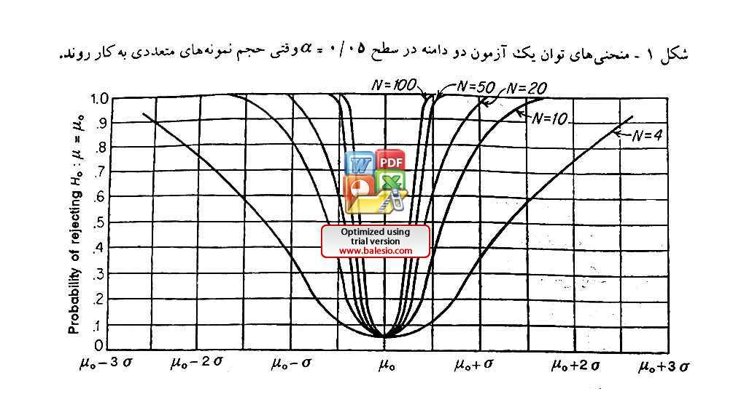

Slide 314
از آنچه گذشت لازم است كه 5 نكته زير را در مورد سطح معني دار بودن و حجم نمونه انتخاب شده بخوبي درك شود:
1- سطح معني دار بودن عبارتست از احتمالي كه يك آزمون آماري بدست
مي دهدكه تحت آن فرضيه پوچ رد مي شود، در حاليكه در حقيقت درست است و نمي بايستي رد مي شد.بعبارت ديگر سطح معني دار بودن احتمال ارتكاب خطاي نوع اول را نشان مي دهد.
2- عبارتست از احتمالي كه يك آزمون آماري بدست مي دهد كه تحت آن فرضيه پوچ پذيرفته مي شود در حاليكه در حقيقت نادرست است
(و بايستي رد مي شد)به عبارت ديگر احتمال ارتكاب خطاي نوع دوم را
نشان مي دهد.
3- توان يا قدرت يك آزمون نشان دهنده احتمال رد كردن فرضية پوچ را وقتي كه اين فرضية در حقيقت نادرست است نشان مي دهد.يعني احتمال رد كردن بجاي يك فرضيه پوچ.
4- توان آزمون به ماهيت آزمون آماري انتخاب شده بستگي دارد.
5- عموماً توان يك آزمون با افزايش حجم نمونه مورد تحقيق افزايش مي يابد.

Slide 315
4- توزيع نمونه گيري
وقتي كه يك آزمايشگر آزمون آمار معيني را براي تجزيه و تحليل داده هاي خود انتخاب نمود، بايد مشخص كند كه توزيع نمونه گيري آزمون آماري انتخاب شده چگونه است.توزيع نمونه گيري در واقع يك نوع توزيع در عالم تئوري است.اين توزيع توزيعي است كه اگر تمام نمونه هاي ممكن هم حجم را از يك جمعيت با استفاده از روش انتخاب تصادفي بيرون بكشيم بدست مي آيد.صورت ديگر بيان اين مطلب اينست كه بگوييم توزيع نمونه گيري توزيع تمام مقادير ممكني است كه يك آماره(مثلاً ميانگين يك نمونه، )مي تواند تحت بخود بگيرد به شرط آنكه آن آماره از نمونه هاي تصادفي با حجم مساوي محاسبه شده باشد.
توزيع نمونه گيري يك آماره نشان دهنده احتمالات مربوط به مقادير(ارزشهاي)عددي مختلف احتمالي آن آماره تحت است.
احتمال"مربوط به"وقوع يك ارزش معين يك آماره تحت برابر با احتمال مطلق آن مقدار آماري نيست.بلكه “احتمال مربوط به وقوع تحت ”در اينجا براي نشان دادن احتمال وقوع يك مقدار معين به اضافه احتمال وقوع تمام مقادير استثناييممكن بكار رفته است.يعني”احتمال مربوط” يا “احتمال مربوط به وقوع تحت ”عبارت است از احتمال وقوع يك مقدار برابر يا بيشتر از مقدار آمارة مورد نظر ما تحت نيز مي باشد.

Slide 316
شرايط انتخاب مدل آماري مناسب
وقتي كه ما با ماهيت جامعة آماري خود و نحوة نمونه گيري را از آن جامعه مشخص نموديم، يك مدل آماري بدست داده ايم. در رابطه با هر آزمون آماري يك مدل و يك مقياس سنجش وجود دارد. يعني اينكه آزمون آماري ما تحت شرايط معيني معتبر است و مدل آماري و مقياس سنجش ما آن شرايط خاص را مشخص مي نمايند. برخي اوقات ما مي توانيم بسنجيم و معلوم كنيم كه آيا شرايط يك مدل آماري خاص رعايت شده اند يا نه، ولي بيشتر اوقات مجبوريم فرض كنيم كه آن شرايط رعايت شده اند. از اين رو شرايط مدل آماري يك آزموني را اغلب "مفروضات" (ASSUMPTIONS) آن آزمون آماري مي گويند.

Slide 317
تمام تصميماتي كه براثر كاربرد يك آزمون آماري خاص گرفته مي شوند با يستي در چهارچوب جمله اي شرطي به صورت زير گزارش شوند:
"اگر مدل بكار رفته درست باشد، واگرمقياس سنجش بدرستي رعايت شده باشد، درآن صورت ...." .
همانطوركه گفته شد آزمونهاي پارامتري مفروضات متعدد و محكمي براي كاربرد خود دارند. وقتي كه اين مفروضات رعايت گردند، درا ين آزمونها بيش از تما م آزمونها ي ديگر احتمال رد كرد ن وقتي كه غلط باشد خواهد بود. ليكن به اين شرط توجه داشته باشيم كه گفتيم اطلاعات جمع آوري شده در تحقيق بايد براي كاربرد آن آزمون مناسب باشد. چه چيز تعيين كننده اين مناسب بودن است؟

Slide 318
شرايطي كه مربوط به مدل آماري و مقياس سنجش يك آزمون هستند كدامند؟ شرايطي كه در پي مي آيد بايد رعايت شوند تا يك آ زمون قوي ترين آ زمون آماري براي تجزيه و تحليل يك سري اطلاعات بدست آمده باشد :
1ـ مشاهده هاي ما بايد مستقل از يكديگر باشند. يعني انتخاب هر موردي از ميان جامعة آماري براي قرار دادن آن مورد در نمونة ما نبايد اختلالي در شانس انتخاب شدن هر يك از موارد ديگر در نمونه ما ايجاد كند.
2ـ مشاهده هاي ما بايد از جامعه هاي آماري كه داراي توزيع نرمال هستند بيرون كشيده شده باشد.
3ـ اين جامعه آماري بايد داراي واريانس برابر باشند (يا درحالات خاص بايد داراي نسبتهاي واريانس مشابهي باشند).
4ـ متغيرهاي مربوط بايستي حداقل با مقياس فاصله اي اندازه گيري شده باشند بطوري كه بتوان روي مقادير آنها اعمال رياضي (جمع، تقسيم، بدست ةوردن ميانگين و غيره) را انجام داد.
و در مورد تجزية واريانس (آزمون) شرط ديگري نيز به شرايط فوق اضا فه مي گردد.
5ـ ميانگين هاي بدست آمده از اين جامعه هاي آماري نرمال و داراي واريانس همگن باشند يعني، بايد تركيبات خطي اثرات مربوط به ستون ها و رديف هاي جدول باشند، يعني كه تأثيرات بايد مقاديري جمع پذير باشند.

Slide 319
تمام شرايط بالا (به استثناي شرط 4 كه مقياس سنجش را
مشخص مي كند) عناصري از مدل آمار پارامتري هستند. به
استثناي فرض همگن بودن واريانس ها، اين شرايط را معمولاً
در جريان انجام يك تحليل آماري آزمون نمي كنند. بلكه اين
شرايط پيش فرضهايي هستند،كه پذيرفته مي شوند و درستي يا
نادرستي آنها معني دار بودن عبارات نتيجه گيري ما را در كاربرد
آزمونهاي آماري پارامتري معين مي كنند .

Slide 320
تحليل داده هاي كمي در طرحهاي غير آزمايشي
تحليل داده هاي كمي را در طرح هاي غير آزمايشي به دو دسته عمده مي توان تقسيم كرد:
1- تحليل داده هاي كمي در تحقيق پيمايشي
2- تحليل داده هاي كمي در تحقيق همبستگي

Slide 321
1- تحليل داده هاي كمي در تحقيق پيمايشي
دراين نوع تحليل ،معمولا مشخص كردن توزيع فراواني تك متغيري داده ها مورد نظر قرارمي گيرد . براي اين منظور پارامترهاي جامعه از طريق برآورد نقطه اي يا فاصله اي محاسبه مي شود. مانند برآوردهاي زير:
1-1- برآورد فاصله اي ميانگين وواريانس جامعه
1-2- برآورد ضريب همبستگي دو متغيري پيرسون

Slide 322
2- تحليل داده هاي كمي در تحقيق همبستگي
درروش تحقيق همبستگي به عنوان يك نوع تحقيق توصيفي، داده هابه چهار گونه مي توانند مورد تحليل قرارگيرند:
2-1- تحليل رابطه همزماني متغيرها
2-2-1- شاخصهاي اندازه گيري رابطه در تحليلهاي پارامتري
2-2-2- شاخصهاي اندازه گيري رابطه در تحليلهاي ناپارامتري

Slide 323
2-1- تحليل رابطه همزماني متغيرها
به منظور پي بردن به رابطه بين تغييرات دو يا چند متغير كه همزمان اندازه گيري شده اند،تحليل رابطه همزماني مورد استفاده قرارمي گيرد. براي پي بردن
به ميزان رابطه ، شاخصهاي همبستگي زير بكار برده
مي شود:
2-2-1- شاخصهاي اندازه گيري رابطه در تحليلهاي پارامتري
2-2-2- شاخصهاي اندازه گيري رابطه در تحليلهاي ناپارامتري

Slide 324
2-2-1- شاخصهاي اندازه گيري رابطه در تحليلهاي پارامتري
چنانچه دو متغير در مقياس فاصله اي يا نسبي اندازه گيري
شده باشد به منظور تعيين ميزان رابطه بين آنها ازهمبستگي
گشتاوري پيرسون استفاده مي شود.
تحليل همبستگي گشتاوري پيرسون ازنوع تحليل پارامتري
است.

Slide 325
2-2-2- شاخصهاي اندازه گيري رابطه در تحليلهاي ناپارامتري
اين نوع شاخص ها را مي توان در دو دسته كلي زير تقسيم كرد:
الف - شاخصهاي مربوط به متغيرهاي اسمي
اين شاخصها را مي توان بر حسب تعداد متغيرها .تقارن رابطه به گونه زير تقسيم بندي كرد:
دو متغير ورابطه متقارن
دو متغير ورابطه نامتقارن
چند متغير ورابطه متقارن
چند متغير ورابطه نامتقارن
ب - شاخصهاي مربوط به متغيرهاي ترتيبي
شاخصهاي رابطه د و يا چند متغير ترتيبي با هم رتبه هاي كم
شاخصهاي رابطه د و متغير ترتيبي با هم رتبه هاي زياد

Slide 326
2-2- تحليل رگرسيون
روشي براي مطالعه سهم يك ياچند متغير مستقل درپيش بيني متغير وابسته است .متغيرهاي مستقل را متغيرهاي پيش بين ومتغيرهاي وابسته را متغيرملاك نيز مي گويند.
به منظور پي بردن به معني دار بودن آماره هاي محاسبه شده درمعادله رگرسيون ازسه آزمون آماري اساسي زيراستفاده مي شود:
آزمون معني دار بودن
آزمون معني دار بودن ∆
آزمون معني داري ضرايب رگرسيون
2
R
2
R

Slide 327
2 -3- تحليل داده هاي ماتريس كواريانس
ازجمله تحليلهاي همبستگي،تحليل ماتريس كواريانس
ياماتريس همبستگي است ،دراينجا فقط به دونوع تحليل كه
روي ماتريس همبستگي صورت مي گيرد اشاره مي كنيم:
2-3-1- مد ل معادلات ساختاري
2-3-2- تحليل عاملي

Slide 328
2-3-1- مد ل معادلات ساختاري
يك مد ل معادلات ساختاري كامل از دو مؤلفه تشكيل شده است:
الف - يك مد ل معادلات ساختاري كه ساختار علي خاصي را بين متغيرهاي مكنون مفروض مي دارد.
ب- يك مدل اندازه گيري كه روابطي را بين متغيرهاي مكنون ومتغيرهاي نشانگر (اندازه گيري شده)تعريف مي كند.

Slide 329
2-3-2- تحليل عاملي
به منظور پي بردن به متغيرهاي زيربنايي يك پديده يا تلخيص مجموعه اي ازداده هااز روش تحليل عاملي استفاده
مي شود.داده هاي اوليه براي تحليل عاملي ،ماتريس همبستگي بين متغيرها است. تحليل عاملي ،متغيرهاي وابسته ازقبل تعيين شده اي ندارد.اهداف استفاده ازتحليل عاملي رابه دو دسته كلي مي توان تقسيم كرد:
الف ) مقاصداكتشافي
ب) مقاصد تاييدي

Slide 330
مراحل اجراي تحليل عاملي
چهار گام اساسي زير ضرورت دارد:
1- تهيه يك ماتريس همبستگي ازتمام متغيرهاي مورداستفاده درتحليل وبرآورد اشتراك
2- استخراج عامل ها
3- انتخاب وچرخش عامل ها براي ساده تر ساختن وقابل
فهم تر كردن ساختار عاملي
4- تفسيرنتايج

Slide 331
مدل هاي علي
روابط علي از طريق مدلي كه درآن روابط علي بيش
از دومتغير بطور همزمان موردمطالعه قرار مي گيرد بهتر فهميده مي شود .
بدين ترتيب چند متغير تابع مي توانند به جاي متغير تابع مطرح شده ويك متغير تابع ممكن است دريك رابطه ديگر به صورت متغير مستقل درآيد.

Slide 332
تعامل
به معناي عمل مشترك دو يا چند متغير مستقل براي اثرگذاري بريك متغير وابسته است به مفهوم دقيق تر
تعامل بدين معناست كه عمل يا تاثير يك متغير مستقل
بر يك متغير وابسته به سطح متغير مستقل ديگر بستگي دارد.هرگاه دو متغير مستقل بر يك متغير وابسته اثر بگذارند اينرا تعامل مرتبه اول(First-order) مي نامند ممكن است سه متغير درتاثير بريك متغير وابسته تعامل كنند اين راتعامل مرتبه دوم (Second-order)است.

Slide 333
تحليل داده هاي كمي در طرحهاي آزمايشي
الف ) آزمون فرض در تحليلهاي پارامتري
ب) آزمون فرض در تحليلهاي نا پارامتري

Slide 334
آزمون فرض در تحليلهاي پارامتري
1- آزمون فرض تك متغيري درباره ميانگين وواريانس يك جامعه
2- آزمون فرض تك متغيري درباره ميانگين دوگروه
3- آزمون فرض چند متغيري درباره ميانگين هاي دوگروه
4- آزمون فرض تك متغيري درباره ميانگين چند گروه
5- آزمون هاي مقايسه چندگانه
6- تحليل واريانس چند متغيري
7- تحليل كواريانس چند متغيري
8- تحليل واريانس چند متغيري دراندازه گيري هاي مكرر

Slide 335
ب) آزمون فرض در تحليلهاي ناپارامتري
برحسب موارد استفاده آنها به شرح زير دسته بندي مي شود:
آزمونهاي نيكويي برازش داده (ماند،كولموگروف،اسميرنف،تقارن توزيع)
آزمونهاي همسويي دونمونه مستقل
(آزمونهاي فيشر ،مربع كاي براي دونمونه مستقل و....)
آزمونهاي همسويي دونمونه وابسته
(آزمون تغييرمك نمار،آزمون علامت آزمون رتبه اي علا مت دارويلكا كسون)
آزمونهاي همسويي kنمونه مستقل
(آزمون تحليل واريانس يك عاملي كروسكال- واليس)
آزمونهاي همسويي kنمونه وابسته
(آزمون Qكوكران ،آزمون تحليل واريانس دوعاملي فريد من)

Slide 336
داده هاي كيفي وتجزيه وتحليل آنها
چنانچه داده ها به صورت واژه (ونه به صورت ارقام )به
توصيف واقعيتها بپردازند،آنها را داده هاي كيفي مي نامند.
اين نوع داده ها براي توصيف وتشريح شرايط محيطي يك
پديده بكار مي رود.به كمك اين داده ها مي توان درباره روابط
ميان متغيرها وعمق ساختار آنها به تدوين فرضيه پرداخت
وسرانجام نظريه پردازي كرد.

Slide 337
تنظيم و تحليل داده هاي كيفي مستلزم انجام
فعاليت هاي زير است :
الف - تلخيص داده ها:
منظور انتخاب ،تمركز،تنظيم وتبديل داده ها به صورتي خلاصه تر است.
ب – عرضه داده ها:
منظور ظاهر ساختن مجموعه اي سازمان يافته از داده هااست به طوري كه به كمك آنها بتوان نتيجه گيري به
عمل آورد.

Slide 338
داده هاي كيفي را مي توان به يكي از حالتهاي زيردرماتريس نمايش داد:
1- توصيفي يا تشريحي
2- تك موردي يا چند موردي
3- ترتيبي يا غير ترتيبي
4- با توجه به زمان يا بدون توجه به زمان
5- برحسب متغيرها
6- دومتغيري ياچند متغيري
7- درايه ماتريس(شامل نقل قول مستقيم ،مطالب اخذ شده از يادداشت هاي پژوهشگردرموقع گردآوري داده ها....)

Slide 339
روشهايي براي رسيدگي به ارزشهاي مفقوده
هنگام تصميم گيري درباره انتخاب روش به نكات زير توجه كنيد:
1- سعي كنيد مفقود شدن موارد وداده ها را به حداقل برسانيد.
2-ازتحريف واريانس وهمبستگي هاي موجود درنمونه بپرهيزيد.
3- درجهت ساده كردن هرچه بيشتركوشش كنيد.

Slide 340
فصل ششم
خلاصه تحقيق وپيشنهادها

Slide 341
ويژگي هاي يك خلاصه خوب
ذكر مطالبي كه براي خوانندگان اهميت دارد
كم حجم بودن
تاكيدبرنكات تازه كه خواننده را بيشتر با پژوهشگر وديدگاه هاي او آشنا مي سازد
تاكيد برابعاد جذاب پايان نامه ،به گونه اي كه خواننده را به مطالعه كل پايان نامه تشويق كند
نبايد به نام ساده سازي ،دقت لازم اعمال نشود
بانثري سليس وروان نگاشته شود
جامعيت ،به گونه اي كه تمام ابعاد مهم پايان نامه درچكيده پوشش داده شود

Slide 342
شيوه هاي پانويسي
وكتاب شناسي

Slide 343
به طور كلي منابع تحقيق به دو دسته زير تقسيم مي شوند:
منابع دست اول:
عبارتند از اصل اثر، نوشته، سند، رخداد يا فيلمي كه محقق آنرا به طور مستقيم مطالعه و به عنوان شاهد عيني ملا حظه مي نمايد و يا آزمايش و تجربه اي است كه شخص پژوهشگر آنرا انجام داده باشد.
(منابع يا رساله اي كه شرح اين آزمايش يا تجربه را ارائه كند نيز جزء منابع دست اول است).
منابع دست دوم:
عبارتند از نوشته ها، نقدها، تفسيرها، گزارشات و بحثهايي كه منتقدان، تفسيرگران، محققان و ديگر اهل فن دربارة منابع دست اول نوشته باشند.
پژوهشگران بايد كوشش كنند حتي المقدور منابع دست اول را در متن خود قرار دهند و هميشه منابع دست دوم را به عنوان شاهد مدعاي خود (براي نفي يا اثبات مدعا) در نوشته ها بياورند .

Slide 344
مستند سازي تحقيق
ارزش يك متن تحقيقي، به عوامل متعددي وابسته است. در ميان اين عوامل، مستندسازي، تعدد منابع، جديد بودن، ارتباط با موضوع و اعتبار مطالب برگرفته شده از منابع، از اهميت زيادي برخوردار است.
مستندسازي تحقيق با دو روش عمده و مكمل هم، صورت مي پذيرد:
الف – پانويسي در پايين صفحه و يا آدرس دهي در متن ..........
ب ـ تهيه كتابنامه در پايان هر فصل (بخش) و يا انتهاي گزارش (كتاب/پايان نامه)
پيداست اين دو با هم رابطه مستقيمي دارند و هر چه در نگارش آنها دقت بيشتري اعمال شود، بيانگر امانت داري پژوهشگر و حفظ روح تحقيق بوده و دست يابي به مطالعه براي مطالعه كنندگان پايان نامه آسان تر خواهد بود.
پانويسي غير از ذكر منبع، موارد كاربرد ديگري نيز دارد از جمله:
1 ـ توضيح واژه ها و اصطلاحات دشوار 2 ـ ضبط اسمهاي خاص يا اصطلاحات علمي به زبان اصلي، 3 ـ آوردن مطالب و توضيحاتي كه براي برخي از خوانندگان لازم و مفيد است، ولي آوردن آن در متن موجب تضيع وقت خوانندگان و آشفتگي و گسيختن متن مي شود .

Slide 345
انواع پانويسي و آدرس دهي در متن :
1 ـ پانويسي به زبان فارسي
محقق در اين حالت شماره اي در كنار قسمت نقل (استفاده) شده ،خواننده را براي آشنايي با منبع اصلي به پاورقي همان صفحه ارجاع مي دهد و در پايين صفحه براساس فرمولهاي كلي كه در پي مي آيد عمل مي كنند.
1/1 ـ كتاب با يك نويسنده:
نام كوچك، نام خانوادگي نويسنده «عنوان كتاب» نام مترجم، ناشر، محل نشر، تاريخ انتشار، نوبت چاپ، نوبت چاپ، شماره جلد، شماره صفحه (صفحات)
مثال:
تامس. س، كوهن «ساختار انقلابي علمي» احمد آرام، سروش، تهران، 1369، چ اول، ص 45 (يا ص 49ـ45)
2/1 ـ كتاب با بيش از سه نويسنده:
در اين حالت نام يكي از نويسندگان ذكر شده سپس نوشته مي شود: و ديگران و در دنباله براساس فرمول بالا عمل مي شود.
3/1 ـ مقاله از روزنامه يا مجله تخصصي
نام كوچك، نام خانوادگي نويسنده «نام مقاله» نام مجله، ناشر، سال مجموعه انتشار، شماره مسلسل (تك شماره)، تاريخ انتشار، صفحه (صفحات)

Slide 346


Slide 347
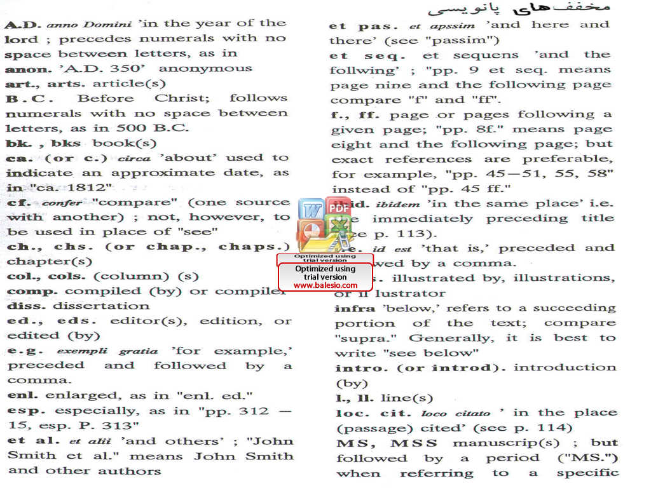

Slide 348
شيوه هاي پانويسي جديد و معمول (در زبان فارسي و خارجي):
در چند سال اخير روش آسانتري براي ارائه مآخذ در داخل متن (نه در پايين صفحه) متداول است. اين روش از تكرار و ا تلاف وقت كه د ر پانويسي و عيناً با اند كي تفاوت د ر كتابنامه جلوگيري
مي كند. اين روش بصورت كلي زير است:
«...............................................................................................»
«...............................................................................................»
«...............................................................................................»
«.......نام خانوادگي نويسنده، سال چاپ، شماره صفحه »
مثال:
«علم هنجاري ، به معني پژوهشي است كه به صورتي مستحكم بر
شا لوده اي از يك يا چند د ستا ورد علمي بنا شده است و جامعه
علمي خاص در مد تي از زمان به آن د ستا ورد ها معتقد است و
آنها را اساس عمل آينده خود قرار مي دهد » (كوهن،25،1369)

Slide 349
تذكر:
در مواردي كه نقل قول مستقيم نبوده و نقل به مضمون شده است، از حروف ايتاليك و سياه تر استفاده نمي شود و تنها به ذكر نام نويسنده و سال بسنده مي شود و صفحه مشخصي هم قيد نمي گردد.
هرگاه چند منبع از يك نويسنده داراي سال انتشار مشتركي باشند مي توان به گونه روبرو عمل كرد:
،1377 ،45)X)
،93،1377)X)

Slide 350
كتاب شناسي (كتابنامه) بزبان فارسي :
معمولاً در انتهاي هر فصل (بخش) يا پايان كتاب يا رساله تحصيلي، نام و مشخصات كامل منابع مورد استفاده (بدون ذكر شماره صفحه) در صفحاتي
با حاشيه كوچكتر آورده مي شود و جاي نام كوچك و نام خانوادگي با فرمول پيشنهادي براي پانويسي بر عكس خواهد بود:
... براي نشان دادن حذف قسمتي از يك نقل قول (استناد)، عنوان و غيره استفاده مي شود.
‍‍‍‍‍ [ ] اطلاعاتي كه در قلابها آمده و توسط نويسنده يا واريانسها
تهيه شده اند.
مثلاً ص [12] نشان مي دهد، شماره صفحه در صفحه اي
كه بدان استناد شده، قيد نشده است. قلا بها ممكن است كه
براي تصحيحات ويراستار و يا درج مطلبي در سندآوري
بطور مستقيم مورد استفاده قرار گيرد.

Slide 351
ante قبل از cf.supra (مقايسه كنيد با supra)
Art مقاله
bk. كتاب، اگر قبل از اعداد بزرگ يوناني قرار بگيرد با B نوشته مي شود، بطور مثالBk II
bull. خبرنامه (بولتن)
c. حق التأليف. در استنادهاي قانوني براي « فصل» هم استفاده مي شود
.ca.(circa) تقريباً در حدود. براي تاريخ استفاده مي شود.
cf. قياس كنيد، مقايسه كنيد، در برخي موارد cp. استفاده مي شود بايد متوجه تفاوت بين ceeوcf بود
col. ستون
comp. گردآورنده، گردآورده
diss. پايان نامه
ed. ويرايش، ويراستار، ويراسته
eg. بطور مثال، به عنوان نمونه
enl. بزرگ شده
et al. و ديگران
et seq. (et sequens «مفرد» et sequences يا et sequential «جمع») et seqq.ذيل. براي نشان دادن اينكه مرجع از خط يا خطوط و يا صفحه اي يا صفحات استناد شده در مي گذرد. به طور كلي f يا ff ترجيح دارند
f.,ff. و صفحه يا صفحات ذيل. گاهي اوقات براي ..... استفاده مي شود
.facsim كليشه
fig. شكل، تصوير، پيكره

Slide 352
no. شماره
n.p. بدون محل (محل نشر معلوم نيست) معمولاً براي مطبوعات استفاده مي شود.
n.s. سري هاي جديد
numb. شماره گذاري شده

Slide 353
1/2ـ كتاب شناسي (كتاب نامه) بزبان انگليسي
Longaker, Jon D. (1988) “Art, style and History” (Glenview III: Scott, Formen)
يادآوري:
1 ـ قانون مطلق و فرمول كلي وجود ندارد، اما ذكر مواردي ضروري است.
2 ـ روشهاي كوتاه تر، دقيق و جامع تر مناسبند.
3 ـ روشهاي ذكر منابع و مأخذ در طول زمان در حال تكامل بوده اند.
4 ـ بايد به سليقه هاي استاد، در شيوه مأخذ دادن توجه كرد.

Slide 354
كتاب شناسي فارسي
1- آذر، عا د ل “ تبيين آما ري فرضيات د رپژوهشها ي مديريتي- رفتا ري” دانشگاه تهران ، دانشكده مديريت ، دانش مديريت “، ش26، پاييز1373
2-احمدي گيوي ،حسن “آيين پژوهش ومرجع شناسي “
مؤسسه نشرهما ، 1373
3- خليلي شوريني،سياوش “ روشهاي تحقيق درعلوم انساني” مؤسسه انتشارات يا د واره كتاب ، ج اول ،1375

Slide 355
كتاب شناسي انگليسي
1-Alreck, Pamela L.Settle, Robert B.(1995)
“The Survey Research Handbook” (IRWIN)
2- Baker,Therese L.(1988) “Doing Social Research” Mc Grew-Hill International Editions.
3-Caryer,Pat(1996)”The Students Guide to Success” Open uni. Press.

Slide 356
پروما دانلود
انتشار در اینترنت توسط : پروما دانلود
Www.PromaDL.Com
Info@PromaDL.Com

